Slide 1


Hadoop Day
For LG Display
2015. 04. 02

Slide 2


Agenda
인사말
Hadoop 및 ecosystem 소개
빅데이터 Vendor 동향
LG CNS 기술전략 방향

Slide 3
Contents
1. Hadoop 및 Ecosystem 소개
1.1 Background
1.2 Hadoop Core
1.3 Hadoop Ecosystem
1.4 Hadoop 적용 영역

Slide 4
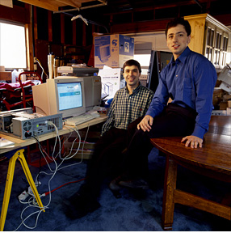
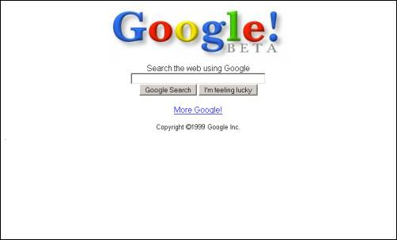

PageRank
Larry Page와 Sergey Brin은 “중요논문은 더 많이 참조된다”는 원리를 반영한 검색시스템 PageRank 를 개발함. Yahoo가 120만불(16억)에 구매하지 않자 1998년 여차친구 집 차고에서 Google을 창업함
Notes:
페이지랭크(PageRank)는 월드 와이드 웹과 같은 하이퍼링크 구조를 가지는 문서에 상대적 중요도에 따라 가중치를 부여하는 방법이다. 이 알고리즘은 서로간에 인용과 참조로 연결된 임의의 묶음에 적용할 수 있다.
페이지랭크는 스탠퍼드 대학교에 재학 중이던 래리 페이지와 세르게이 브린이 새로운 검색 엔진에 대한 연구 기획의 일부로 개발한 것이다. 이 기획은 1995년 시작되어, 1998년 구글이라 불리는 시범 서비스로 발전하였다. 페이지와 브린은 페이지랭크에 기반한 검색 기술을 바탕으로 구글 사를 설립하였다.

Slide 5
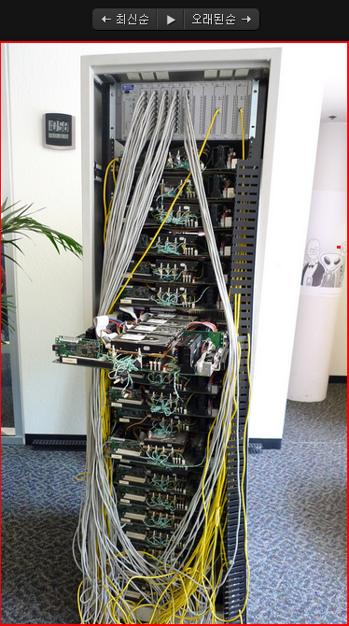
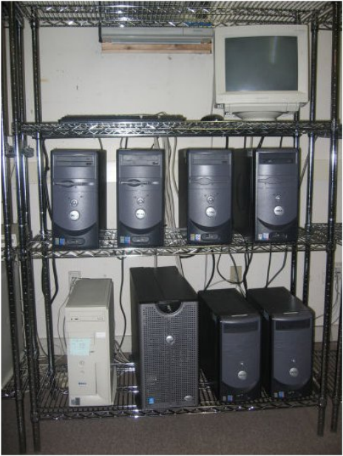
Google Search
PageRank는 처음부터 네트워크로 연결된, 저가 디스크 기반 x86 장비를 대규모 클러스터로 연결하고 이들간의 통신으로 대량 데이터를 처리하고 장애에도 서비스가 영향 받지 않도록 고안하여 설계
Frequent Failure…
개발 초기, 기숙사 방에서 PC들을 묶어 검색 시스템 만듦
심지어 연구실 장비와 교수님 PC까지 엮어 구성
교수님이 PC끄고 퇴근하거나 누가 연구실 장비로 실험 중이면 검색 시스템은… 장애(?)
Too many data…
인터넷 사이트는 폭발적으로 늘어가고 crawl data도 폭증
SCSI HDD는 너무 비싸고 상용RDBMS로 감당 안 되는데…
No money…
- 창업 후 5년간 적자 (IBM? HP? 꿈도 못 꿔!!!!)
- 별수 있나…. 공짜인 Linux와 저가의 x86장비를 써야지…

Slide 6
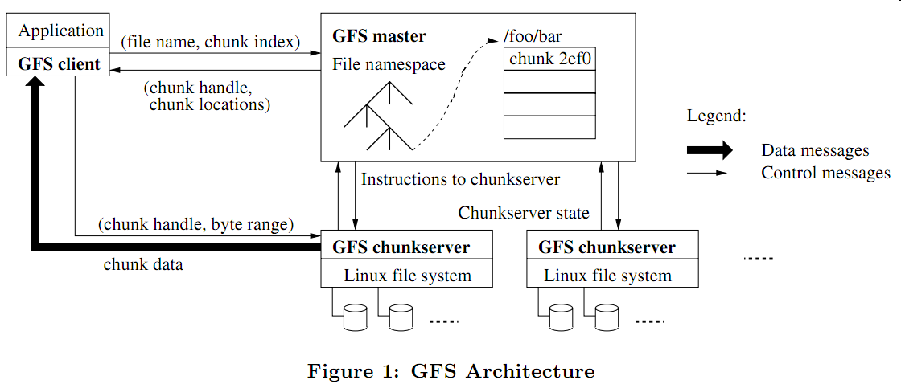
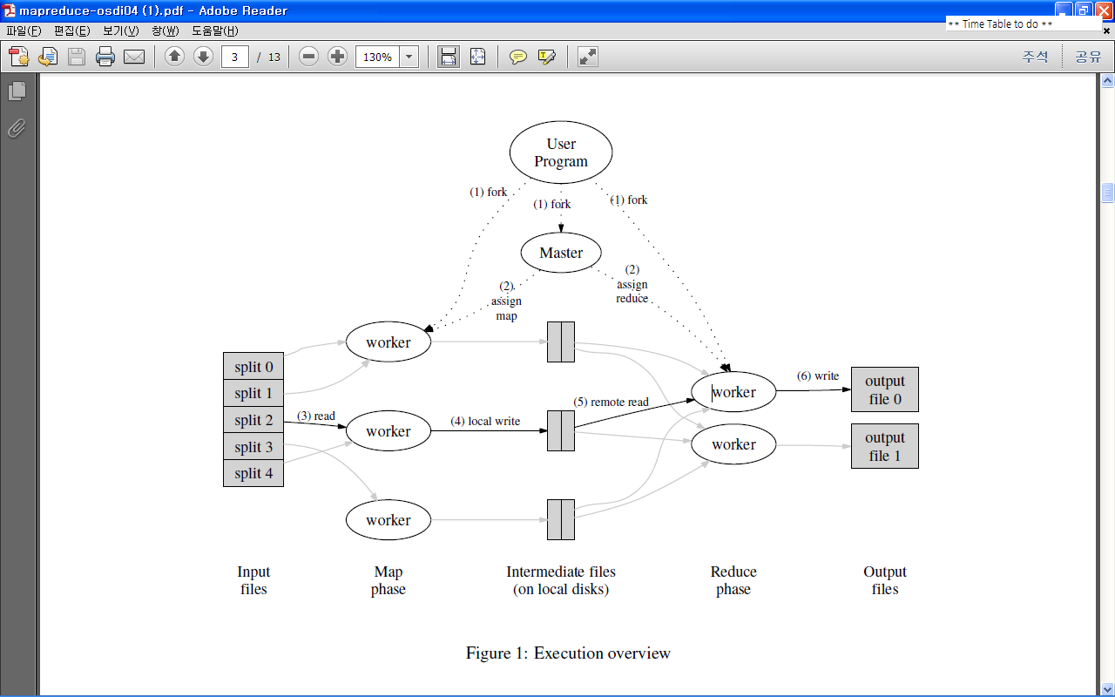
Google의 해답
GFS
(Google File System,
분산 파일 시스템, 2003)
MapReduce
(분산 병렬 처리 Framework, 2004)
http://labs.google.com/papers/gfs-sosp2003.pdf
http://labs.google.com/papers/mapreduce-osdi04.pdf

Slide 7





History of Hadoop
Google 의 논문들을 기반으로 Doug Cutting이 Hadoop을 오픈 소스로 개발했으며, Apache 재단과 Yahoo 의 지원으로 본격적으로 발전, 확산됨
빅데이터 Boom!
초기버전
개발
아파치
인큐베이팅
Yahoo
아파치
최상위 Prj.
NewYork Times
TeraSort
1분
2004
2006
2008
2009
현재
2006.02 아파치S/W재단 Hadoop을 인큐베이팅, 공식 지원
2006.02 Yahoo Hadoop 채택 (더그 커팅 Yahoo 입사)
~2007 Yahoo 300, 600, 1000 노드 클러스터 구축
2008.02 아파치S/W재단 Hadoop 최상위 프로젝트로 승격
2008.02 뉴욕타임즈 130년 분량 신문 1,100만 매 pdf 전환 (일반서버 14년 작업량, AWS 100 노드에서 24시간, $1,500 소요)
2009.04 Yahoo 1400개 노드로 Tera Sort 59초

Slide 8
Contents
1. Hadoop 및 Ecosystem 소개
1.1 Background
1.2 Hadoop Core
1.3 Hadoop Ecosystems
1.4 빅데이터 적용 영역

Slide 9
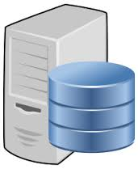
Hadoop 개요
분산 파일 시스템(HDFS)과 분산 병렬 처리 Framework(MapReduce)으로 구성된 Open Source 분산 병렬 처리 플랫폼으로 전통적 정보 시스템이 기술적, 사업적 한계에 봉착했던 빅데이터의 처리를 가능하게 함
전통적 정보 시스템
Scalability
수평 확장 구조 (Scale Out)
데이터 증가함에 따라 노드를 추가함으로써 손쉽게 확장
데이터 증가에 따른 시스템 확장 및 성능 한계 봉착
분산 병렬 처리 구현의 어려움 - 작업 분할, 각 노드에 전달/실행, 작업관리 - 노드 간 데이터 전달, 제어 메시지 처리 - HA, 장애처리 기능 등등 - 분산 Lock 관리
빅데이터 저장 및 처리 시 고비용 소요
Performance
Shared Nothing MPP¹⁾
CPU/Memory/Disk를 가진 독립 서버들이 자원 경합 없이 각자의 데이터를 처리하는 분산 병렬 처리 구조
Easy
Development
손쉬운 분산 병렬 처리 개발
개발자는 핵심 비즈니스 로직에만 집중 ( mapper, reducer 만 구현)
나머지는 하둡이 해결
Low Cost
저가 스토리지 기반 x86계열 장비
초기 도입 비용 저럼 데이터 증가에 따라 점차적으로 확장
1) MPP : Massively Parallel Processing

Slide 10


Hadoop Core 구성 요소
Hadoop은 분산 파일 시스템(HDFS)과 분산 병렬 처리 Framework(MapReduce)으로 구성되며 이를 Hadoop Core라고 칭함
Hadoop
Core
Hadoop
Core
Hadoop Distributed File System
분산 파일 시스템
구성 요소
NameNode (Master server)
SecondaryNameNode (Checkpoint server)
DataNode (Worker server)
분산 병렬 처리 프레임워크
구성요소
JobTracker (Master server)
TaskTracker (Worker server)

Slide 11
HDFS – Hadoop Distributed File System
HDFS는 범용 장비(Commodity Server)들의 클러스터 위에 설치/운영되는 분산 파일 시스템으로, 저비용으로 수평 확장 가능하면서도 신뢰성 있는 데이터 저장소 제공
HDFS 구성도
HDFS 특징
범용 장비를 이용하여 클러스터 구성 - 저가 스토리지 기반 x86 계열 장비로 구성
대용량 데이터 저장에 유리 - 대용량 파일을 Block 단위(128MB)로 분할, 분산 저장 - “적당히” 많은 개수의 파일
하드웨어 장애에도 정상적 운영을 보장 - 분산, 복제를 통한 Highly Fault Tolerance
제한된 파일 사용 정책 - Sequential File Access (no random read, write) - write-once-read-many - Append only
기존의 파일 시스템 상에서 구동 (ext3, xfs 등)
Client
데이터의 메타 데이터 관리
Data Node의 상태 관리
TCP/IP
Networking
Name Node
Metadata
Data Node
Data Node
Data Node
Data Node
Data Block
Data Block
Data Block
Data Block
데이터를 Block 단위로 나누어 분산 저장
Block은 기본 128MB
기본 3copy

Slide 12
HDFS – 파일 쓰기
파일을 여러 Block으로 나누고, 각 Block들을 여러 번 복제하여 각기 다른 DataNode에 분산하여 저장
Client Node
Name Node
Metadata
Foo.txt : 50MB
Bar.txt : 150MB
1. Create File
Distributed
File System lib
2. Create File
Foo.txt : blk_001 (DN1, DN2, DN3)
Bar.txt : blk_004, blk_005
3. Write File
9. Complete
8. Close File
FSData OutputStream
전체 데이터 정보를 메모리에 관리 . 파일 명, 복제개수, 크기, 블럭위치 등
DatanNode 상태정보 수집, 관리
Client JVM
7. Block End
/user/hadoop/Foo.txt, 50MB, blk_001 (DN#1,…)
/user/hadoop/Bar.txt, 150MB, blk_002,blk_003
4. Write block
5. Copy
5. Copy
6. Copy End
6. Copy End
blk_001
blk_001
blk_001
blk_004
blk_005
blk_004
blk_005
blk_004
blk_005
DataNode #1
DataNode #2
DataNode #3
DataNode #4
DataNode #5
1~12TB, SATA(저가) Disk
8~32GB PC RAM
Linux 계열 OS
고속N/W(1~10GBps)

Slide 13
HDFS – 파일 읽기
Client는 Name Node에게 파일의 Block 위치 정보를 요청하여 확인한 후, Block을 가진 Data Node와 직접 통신하면서 데이터 읽음. 따라서 Name Node가 병목 구간이 되지 않음
Client Node
Name Node
1.Read File
2. Get block location
Bar.txt -> blk_004,blk_005
blk_004 -> DN2, DN4, DN5
blk_005 -> DN1, DN3, DN5
Bar.txt
Distributed
File System lib
3. Read Block
7. Close File
FSData OutputStream
Client JVM
4. Read blk_004
5. Read blk_005
blk_001
blk_001
blk_001
blk_004
blk_005
blk_004
blk_005
blk_004
blk_005
DataNode #1
DataNode #2
DataNode #3
DataNode #4
DataNode #5

Slide 14
MapReduce
MapReduce는 Key별로 데이터를 추출/분할하는 Map 연산과 분할된 Key별로 데이터를 취합하는 Reduce 연산으로 구성된 대용량 데이터 분산 처리 Framework
MapReduce 구성
MapReduce 특징
MapReduce 작업을 관리, 제어
Map, Reduce Task를 각 Node에 할당
각 Task의 수행 상태를 보고 받고 장애 발생 시 대응 조치
Map/Reduce 연산 심플한 분산 처리 구조 - Map 연산 입력 데이터를 Key와 값을 추출, 매핑, 분할하여 출력 값을 생성하는 연산 - Reduce 연산 Map 출력 값을 입력으로 받아 Key를 중심으로 중복을 제거하는 연산
손쉬운 분산 처리 개발 - 개발자는 Map, Reduce 로 업무 로직 개발 - 기타 작업 실행, 작업 분산/제어 및 모니터링 등을 모두 MapReduce Framework에서 담당
단순한 데이터 구조로 다양한 Schema 수용 - Key, Value Pair의 단순한 구조로 다양한 구조의 데이터 Schema 수용
Client
Job 실행 요청
(job.jar)
JobTracker
Job 스케쥴링
Task Tracker
Task Tracker
Task Tracker
Task Tracker
Map
Map
Map
Map
Reduce
Reduce
Reduce
Reduce
Map, Reduce Task를 수행
각 Task의 수행 상태를 Job Tracker에 보고

Slide 15
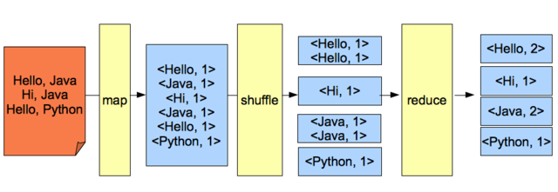
MapReduce – Logical Flow
Word Count 를 MapReduce로 처리 시 논리적 흐름도
Client Node
JobTracker
Job submit (jar 파일)
Download Job
TaskTracker
( K1, V1 )
( K2, V2 )
( K3, V3 )
Input
Map
Sort & Shuffle
Reduce
Output

Slide 16
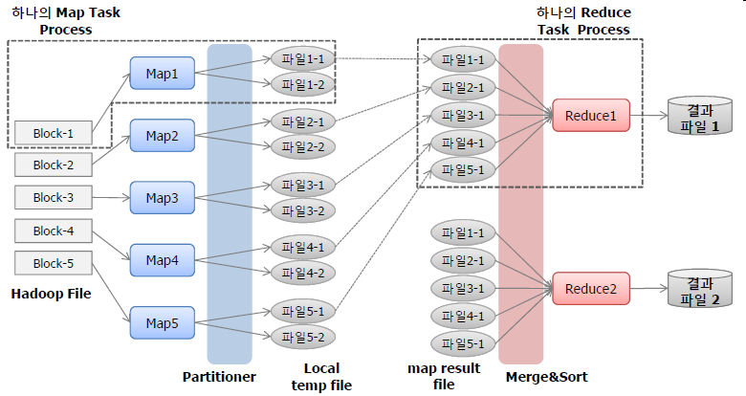
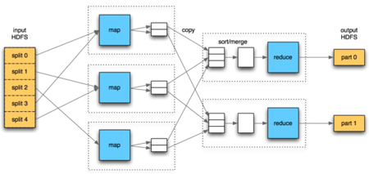
MapReduce – Physical Flow
Word Count 를 MapReduce로 처리 시 데이터 파일 및 프로세스 흐름도
파일 1-2
파일 2-2
파일 3-2
파일 4-2
( K1, V1 )
파일 5-2
( K3, V3 )
( K2, V2 )
Input
Map
Sort & Shuffle
Reduce
Output
Hadoop Visualization(MapReduce): http://www.youtube.com/watch?v=Uj5DolxL1Ak

Slide 17
Hadoop Architecture (Hadoop 1.0 기준)
50070
Secondary NameNode
50030
Client Node
HDFS API
JobTracker
NameNode
Secondary NameNode
Foo.txt
MR API
B1 : 1, 2, 3
8021
B2 : 2, 3, 4
B3 : 1, 2, 4
8020
fsimage
Storage : HDFS
fsimage
Processing : MR
Foo.txt
B1 : 1, 2, 3
B2 : 2, 3, 4
B3 : 1, 4, 5
editlog (cache)
Master Node
Worker Node #1
Worker Node #2
Worker Node #3
Worker Node #4
Worker Node #5
Data Node
Data Node
Data Node
Data Node
Data Node
Task Tracker
Task Tracker
Task Tracker
Task Tracker
Task Tracker
B1
Map
B3
Reduce
B1
B3
B1
B2
B2
B3
B4
B5
B2

Slide 18
Hadoop 2.0 등장 배경
Hadoop 1.0 한계
Hadoop 2.0
Namenode의 Single Point Of Failure
Namenode HA
Namenode
클러스터 당 4,000 노드 까지 확장에 한계
Namenode Federation - Namenode 별 namespace 관리
HDFS 관리에 단일 Namespace만 지원 - 목적/용도에 따른 분할, 할당 곤란
Resource Manager HA
Job Tracker의 Single Point Of Failure
최대 40,000 개 까지만동시 Task 실행
Job Tracker 병목 원인 → Job 스케줄링과 개별 Task 단위 모니터링까지 모두 담당
Job Tracker 기능 분리 1) Application Framework 2) Resource Management → 최대 10,000노드 확장
Job Tracker
각 작업 별 개별 Task에 대한 모니터링은 Application Framework으로 이관
고정적인 Map, Reduce slot 개수로 유연한 자원 관리 못함 예) Map slot이 비어 있어도 Reducer가 활용 못함
Map, Reduce slot 처럼 특정 용도가 아닌 범용 Container 단위로 자원 관리
MapReduce Job에 대한 자원관리 및 모니터링만 지원 → 분산/병렬처리 신기술 통합 관리의 어려움
다양한 Application Framework 수용 가능한 범용 Application 실행 Framework 제공

Slide 19
Hadoop 2.0 - 개요
Hadoop 2.0은 1.0의 확장성 및 안정성 문제를 해결하고 MapReduce 이외에 다양한 데이터 프로세싱 기술을 수용할 수 있는 기반을 마련하고 보안 기능을 강화하면서 Enterprise Data Hub로 진화하고 있음
Single Use System
Batch Apps
Multi Purpose Platform
Batch, Interactive, Online, Streaming, …
Hadoop 2.0의 특징
확장/성능 한계 극복 - 기존 4,000 node, 동시 40,000 task의 한계 - Name Node Federation으로 3만 node 검증(Yahoo), 이론 10만 node까지 확장 가능
안정성 해결 - 1.0은 3rd party 솔루션으로 HA 구현 - Hadoop 자체 HA 구현, 수초 내 절체 가능
유연성 강화 - 1.0은 MapReduce가 중심인 아키텍처 - Cluster 자원 관리와 Application Framework의 분리 - 다양한 데이터 프로세싱 기술 수용 (SQL on Hadoop, Streaming 등 )
보안 강화 - 사용자 인증/접근관리 기능 강화 - 데이터 암호화 기능 추가 중
HADOOP 1.0
HADOOP 2.0
MapReduce
(data processing)
Others (Sql on Hadoop, MPI, Search, streaming, etc.)
MapReduce
(cluster resource management
& data processing)
YARN
(cluster resource management)
HDFS
(redundant, reliable storage)
HDFS2
(redundant, highly-available & reliable storage)
Security
(Authentication, Authorization, ACL, Secure transfer, Data Encryption)

Slide 20
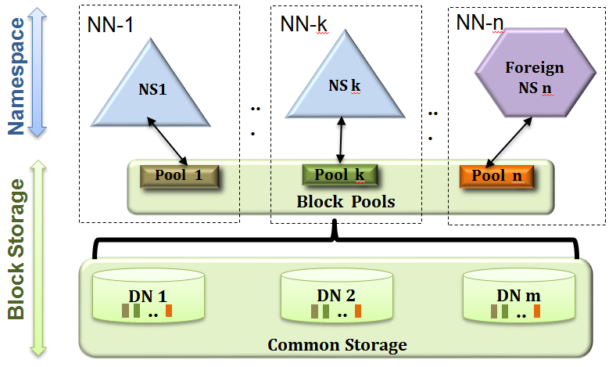
Hadoop 2.0 – HDFS HA & Federation
Hadoop 자체 HA 기능으로 SPOF¹⁾ 제거하여 가용성을 확보하고, Federation을 통해서 메모리 제약을 극복하여 대규모 HDFS로 확장 가능
HFDS High Availability
HDFS Federation
Journal Nodes
변경 로그 공유
변경사항 쓰기
변경사항 동기화
Active
Name Node
Automatic
Failover
Standby
Name Node
Block 정보
전송
…
Data
Node
Data
Node
Data
Node
Hadoop 자체 HA를 통한 무중단 서비스 제공
Name Node의 확장으로 대규모 Cluster 구성
Active Name Node 서비스 제공 시 다른 Name Node는 Hot Standby 상태로 변경 로그 반영
Name Node 중단과 동시에 다른 Name Node로 절체
빠른 절체를 위해 Data Node는 Active/Standby Name Node 모두에게 Data Block 정보 전송
별도 재시작 없이 기존 서비스 지속 제공
한 대의 Name Node 가 관리할 수 있는 규모의 제약 있음 - 모든 데이터의 메타정보를 메모리에 관리. 메모리 제약
다수의 Name Node를 연결하여 10만 노드 규모까지 클러스터 구성 가능
단일 클러스터 내에 논리적 독립 볼륨 구성 가능
1) SPOF : Single Point Of Failure

Slide 21
Hadoop 2.0 - YARN (Yet Another Resource Negotiator)
YARN은 1.0의 Job Tracker에서 데이터 처리 엔진(MapReduce)을 분리하면서 자원 관리 기능에 집중하고, MapReduce 외에 다양한 데이터 처리 엔진을 수용하는 구조로 개선하여 Multi-Purpose 플랫폼을 제공함
Hadoop 기반 Multi-Purpose 플랫폼
YARN 특징
클러스터 자원 관리를 데이터 처리 엔진과 분리
Job 수행에 필요한 자원을 할당해주고 진행상태를 추적, 모니터링
하둡 1.x 대비 더 많은 동시 작업을 더 효율적으로 수행할 수 있음
MapReduce 외 다양한 데이터 처리 엔진을 실행할 수 있는 Application 실행 엔진 Framework 기능 강화
스마트 비즈니스 (서비스, App..)
/기존 기업 아키텍처 개선
Big Batch
Interactive 분석
실시간 조회
스트리밍
Machine Learning
데이터
처리
Map Reduce
YARN 목표
SQL
NoSQL
Spark
Mahout
Hive
HBase
…
Flexibility MapReduce (batch) 뿐만 아니라 interactive, streaming, search 등의 다양한 데이터 처리 기술 수용 가능
Efficiency 동일한 HW 에서 예측 가능한 performance와 QoS 를 제공하면서 두 배의 처리 성능 달성
Resource Sharing 안정적인 공유 리소스(데이터 노드 등)에서 다수의 workload 들을 수행 가능하게 하여 QoS(Quality of Service)를 보장
YARN
데이터
저장
분산병렬처리 파일 시스템 (HDFS)
…

Slide 22
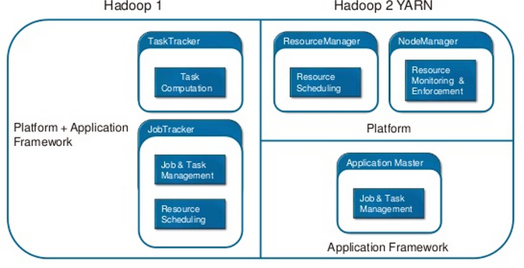
Hadoop 2.0 – YARN 구성 요소
리소스 할당 및 Task 실행
리소스 관리
리소스 할당
Task 실행
Job/Task 실행 및 관리
Job/Task 실행 및 관리
리소스 관리
Application Framework으로 실행되는 서비스 - MapReduce - Storm - Spark - HBase 등

Slide 23
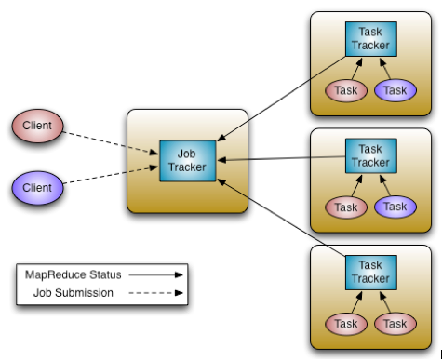
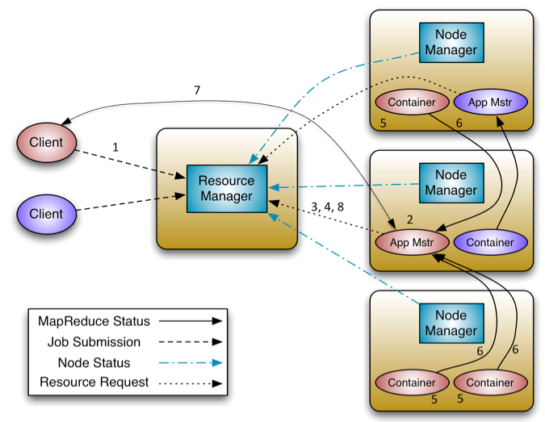
Hadoop 2.0 – MapReduce vs. YARN 동작 방식
MapReduce 동작 방식
YARN 동작 방식
상세흐름
상세흐름
Job Tracker가 Job 별 Resource 스케쥴링 및 Job과 개별 Task까지 관리
Resource Manager – Application별 리소스 관리/모니터링
Node Manager – 자원(Container) 할당 및 관리
Application Master – Job & Task 관리 및 모니터링 MapReduce 실행되면 Job 별 Application Master 생성
Notes:
MapReduce 방식
클라이언트로부터 작업요청을 받은 Job Tracker는 Task Tracker별로 처리할 작업 목록을 구성한다.
Task Tracker는 주기적으로 heartbeat를 전송하고, Job Tracker는 이 메시지의 반환 값에 처리할 작업DI를 넣어서 반환한다.
작업 ID를 받은 Task Tracker는 관련된 작업 정보를 하둡 파일 시스템에서 가져오고, 수행할 프로그램도 하둡 파일시스템으로부터 로컬에 저장한다.
Task Tracker에서는 fork 명령을 이용해 Map과 Reduce를 실행하고, Job Tracker에게 메시지를 전달하면서 파일에 대한 변경사항은 Data Node와 통신한다. Data Node는 다시 Namenode에게 파일 블록에 대한 정보를 전달한다.
YARN 동작방식
1. 클라이언트는 응용프로그램을 제출한다.
- Application Master 자체를 실행하는 데 필요한 데이터 포함
2. RM은 Container 할당을 책임지는 Application Master를 시작한다.
3. Application Master가 RM에 등록되고 클라이언트가 RM과 통신할 수 있게된다.
4. AM은 resource request 프로토콜을 통해 적절한 리소스의 Container를 요청한다.
5. RM으로부터 Container를 성공적으로 할당받으면 AM은 Container 실행스펙을
Node Manager에게 제공하여 Container를 실행시킨다.
- 실행스펙은 일반적으로 Container가 AM 그 자체와 통신하기 위해 필요한 정보를 포함하고 있다.
6. 응용 프로그램 코드는 Container에서 실행되고, 진행률, 상태 등의 정보를
응용프로그램-스펙 프로토콜을 통해 응용프로그램의 AM에게 제공한다.
7. 응용 프로그램 실행 중 클라이언트는 상태, 진행률 등을 얻기 위해 AM과 응용프로그램-스펙
프로토콜을 통해 직접 통신한다.
8. 일단 응용 프로그램이 완료되고 모든 필요한 작업이 종료되면, AM은 RM에서 등록을 해제하고
자신의 Container를 다른 용도로 사용할 수 있도록 종료한다.

Slide 24



Hadoop 2.0 – YARN을 이용한 목표 시스템 구성 예시
ResourceManager
Scheduler
NodeManager
NodeManager
NodeManager
NodeManager
map _{1.1}
nimbus₀
TajoWorker_{1.1.1}
TajoWorker_{1.2.2}
NodeManager
NodeManager
NodeManager
NodeManager
map_{1.2}
Batch
SQL on Hadoop
TajoWorker_{1.1.2}
nimbus₂
NodeManager
NodeManager
NodeManager
NodeManager
nimbus₁
Real-Time
TajoWorker_{1.2.1}
reduce_{1.1}

Slide 25

Hadoop 기술 발전 방향
Hadoop은 1.0 에서 2.0으로 upgrade되면서 안정성 및 확장성을 높이고, 멀티테넌시를 강화하면서 배치 뿐 아니라 SQL 기반 Interactive Analytics, 실시간 스트리밍 처리 플랫폼으로 진화하고 있음
Hadoop 도입에 따른 변화
기술 발전 방향
플랫폼
안정성
유연성
보안
확장
SQL on Hadoop
RDBMS
Hadoop
FQA,FDC
Hadoop 1.x | SPOF (Single point of Failure) | MR 위주 아키텍처 | 파일단위 권한 | 4,000 노드 확장 제한 | Batch
Hadoop 2.x | 가용성 (High Availability), Snapshot (Backup) | 효율적인 클러스터 자원관리 + 다양한 Apps 수용 (Streaming 등) | 파일단위 + 컬럼레벨 권한, Audit 강화, 암호화 | Federation지원으로 10만 노드 확장 가능 | Batch + Interactive
고객 Value
대량 Transaction
대량 데이터 OLAP 조회
대량 데이터 Batch 처리
시스템 지속 확장성
비정형 데이터
저장 및 처리
비용 효율성
급증하는 빅데이터 저장 및 처리에 적합한 Hadoop 적용으로 고성능 확보 및 선형 확장 용이
초기 고비용 투자 부담 없이 비용효율적으로 전수 데이터 보관 및 활용 가능
Innovation
Expectation
배치처리 뿐만 아니라 Interactive SQL, 실시간 스트림, 검색 등 기업의 다양한 비즈니스 수용이 가능한 Enterprise Data Hub 로 진화하고 있음
SQL 지원 확대
HA
Multi-
purpose
Analytics
Security
Scalability
Notes:
동적인 효율적 자원할당 및 관리

Slide 26
빅데이터 기술 트렌드
Hadoop → NoSQL → SQL on Hadoop → NewSQL 로 이어지는 빅데이터 기술 트렌드
先 Google 플랫폼 기술, 後 OSS¹⁾ 프로젝트 → 2~3년 시간차
기술분류 | Google 플랫폼 |  | Hadoop & Ecosystems
 | 기술명 | 발표년도 | OSS 명칭 | 시작년도
분산파일시스템 | GFS | ‘03 | HDFS | ’06
분산병렬처리 | MapReduce | ’04 | MapReduce | ’06
배치 쿼리 | Sawzall | ’05 | Pig, Hive | ‘08
분산 락(Lock) 서비스 | Chubby | ’06 | ZooKeeper | ‘08
NoSQL | BigTable | ’06 | HBase | ’08
대규모 그래프 데이터 처리 | Pregel | ’09 | Giraph | ’12
Interactive Query (SQL on Hadoop) | Dremel | ’10 | Impala | ’13
 |  |  | Hive Stinger | ’13
 |  |  | Drill | ’13
 |  |  | Tajo | ’13
분산 관계형 데이터베이스 (New SQL) | Spanner²⁾ (BigTable 기반) | ’12 | ? (HBase 기반 예상) | ?
Hadoop
NoSQL
SQL on Hadoop
NewSQL
1) OSS : Open Source Software
2) Spanner : 여러 데이터센터에 데이터를 분산 저장할 수 있는 관계형 데이터베이스(Relational Database)며 저장 시스템으로 BigTable 활용

Slide 27
Contents
1. Hadoop 및 Ecosystem 소개
1.1 Background
1.2 Hadoop Core
1.3 Hadoop Ecosystems
1.4 Hadoop 적용 영역

Slide 28



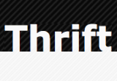
















Hadoop and Ecosystems
Hadoop만으로 시스템을 구축, 운용하기에는 기능성, 안정성, 관리용이성 등이 부족하여 이를 보완, 강화하기 위해 다양한 관련 도구, 솔루션과 연계하여 Hadoop Ecosystem을 구성함
Bigtop
< Hadoop Core >
Pig
HAMA
ZooKeeper
< Hadoop Ecosystem >

Slide 29
Hadoop and Ecosystems 분류
빅데이터 처리 및 분석에 필요한 각 영역 별로 Hadoop Core 및 ecosystems 분류
Collection
Store
Processing
Analytics
Usage
Processing & Analytics
Statistics
& Mining
Notification
Event
Streaming
NoSQL
Streaming
Processing
R
Kafka & Flume
HBase
Accumulo
Storm
Spark Streaming
RDBMS Interface
SQL
Interface
Machine
Learning
&
Graph
Analytics
Dashboard
Sqoop
Hive
Impala
Drill
Phoenix
Spark SQL
Tajo
Mahout
MLLib
GraphX
Giraph
Hama
Search
Solr
Elastic Search
File
Interface
High Level
Batch Interface
Report /OLAP
Flume
WebHDFS
Pig
Cascading
DFS
Text & Multimedia
Analytics
Crawling
General
Batch
Framework
Visualization
Nutch
HDFS
Spark
Tez
MapReduce
OpenNLP
OpenCV
ggplot2
D3
Application Execution Framework
Resource Management
YARN
Development & Facility Tools
Management
Ambari & ZooKeeper
Data Governance
Oozie
System Management
Job Management
Provisioning/ Installation
Configuration
HCatalog
Hue
Data Lifecycle
Metadata
Workflow
Falcon
Scheduling
Impact Analysis
SQL/Script
Development Tool
Service
Management
Monitoring
Ganglia
Monitoring
Repository Mgnt
Workflow Designer
Hadoop Core
Security
Management
Kerberos
Knox
Ranger
Sentry
Encrypt/Decrypt
Authentication
Authorization & Audit
Data Viewer

Slide 30

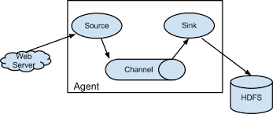

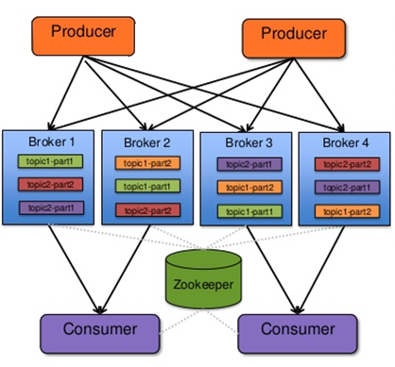

Ecosystems - 데이터 수집
개념 및 특징
용도
개념도
RDBMS와 Hadoop 간의 대용량 데이터들을 효율적으로 변환하여 주는 커맨드 라인 인터페이스 (Command-Line Interface) 애플리케이션
MapReduce의 Mapper 이용하여 병렬 수행
RDBMS 별로 Sqoop이외에 Hadoop 전용 Connector 제공하기도 함
DB 데이터 Hadoop으로 수집 시
Hadoop의 처리 결과를 DB로 전송 시
Sqoop Import
Hive /
HCatalog
Sqoop Export
Sqoop
RDBMS
RDBMS
HBase
HDFS
대용량의 로그 데이터를 분산, 안정성, 가용성을 바탕으로 효율적으로 수집, 집계, 이동이 가능한 로그수집 솔루션
Source(원천수집), Channel(메시지 임시저장), Sink(목적지전달)로 구성
아키텍처가 단순하고 유연하며 확장 가능한 데이터 모델을 제공하여, 실시간 분석 애플리케이션을 쉽게 개발할 수 있음
실시간 로그성 데이터 수집
파일, Syslog, Streaming, JMS 등 다양한 수집 방식 지원
Flume
메시지를 분산, 분할, 복제하여 서비스하는 분산 대용량 큐
Scale-out 아키텍처로 고성능 처리 - 10만 TPS 이상 (RabbitMQ는 2만 TPS)
자동 load 밸런싱
메시지 복제로 노드 장애 대응
Producer(메시지 publish), Consumer(publish된 메시지 subscribe), Broker(메시지 처리 서버), Topic(메시지들의 분류)으로 구성
실시간 이벤트 수집
Storm, Spark Streaming에 실시간 이벤트 전달 - Flume(Data Source연결, 라우팅) → Kafka(데이터저장) → Storm/Spark

Slide 31
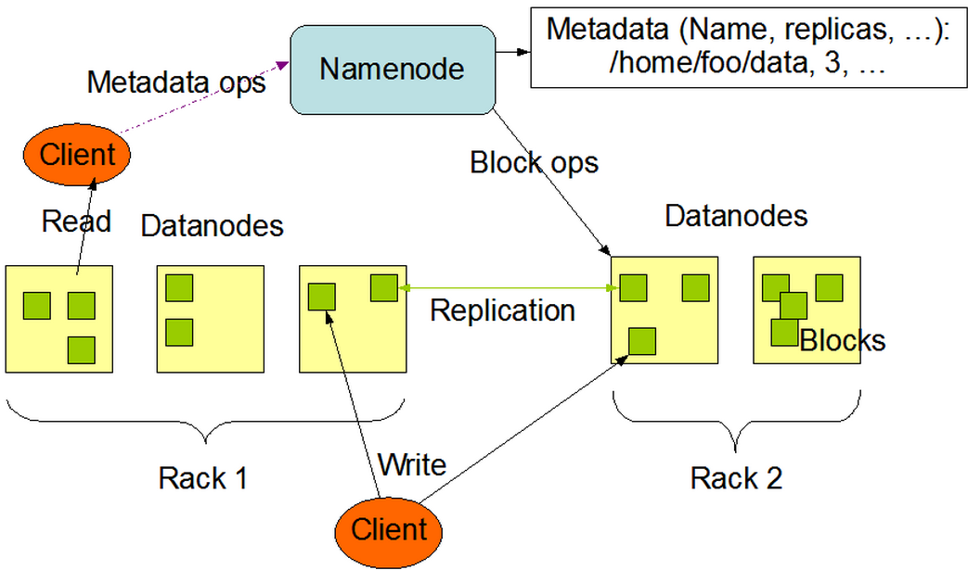

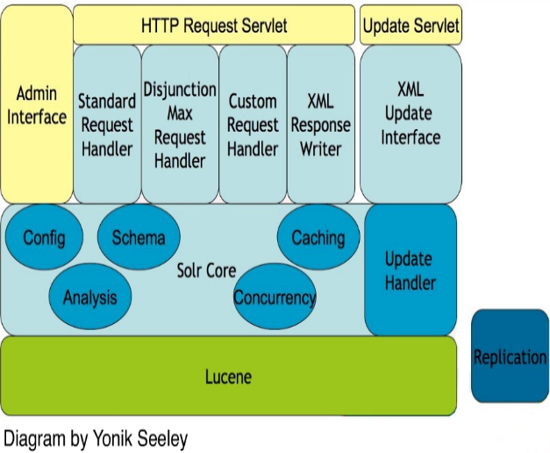

Ecosystems - 데이터 저장
개념 및 특징
용도
개념도
Hadoop 분산 파일 시스템
Namenode와 Datanode로 구성
대용량 파일을 Block(기본 128MB) 단위로 나누어 저장
3copy를 통한 노드 장애에 대응
한번 쓰고 여러 번 읽는 업무에 적합
데이터 변경은 Append 만 지원
대용량 파일의 배치/분석 용 데이터 저장
데이터 백업
데이터 Random Access가 필요없는 경우
Google BigTable 논문을 기반으로 개발된, 컬럼 지향 NoSQL DB임
HDFS는 일부 데이터를 읽기 위해서도 전체 파일을 읽어야 하나, HBase는 Random Access가 가능하여 Point Query에 높은 성능 보임
데이터 변경 처리(Insert, Update, Delete) 지원
Master-RegionServer들로 구성
ZooKeeper 기반 장애대응과 복구
실시간 Random 읽기/쓰기가 필요한 경우
대량 트랜잭션 처리 - Facebook Messenger, NHN Line의 storage로 사용
Lucene을 엔진으로 하는 확장된 기능의 검색/색인 플랫폼
Full Text 검색을 위한 Lucene 기반의 웹 플랫폼(*.war)
Solr = Lucene + Added features
REST API를 통해 다양한 언어로 개발가능(JSON, XML 지원되면 됨)
Text 기반 빠른 검색이 필요한 경우 예) ‘장애’라는 문자가 들어간 모든 로그 검색 예) ‘불량＇단어가 들어간 VOC 검색

Slide 32
Ecosystems - 데이터 처리
배치 업무 특성이 대용량 데이터를 여러 번 읽고 쓰는지, 한번 데이터를 읽어서 반복적으로 처리하는지에 따라 Batch Framework 선택이 필요하며, 업무 개발자의 개발 Skill에 따라 다양한 배치 Interface 선택 가능
Easy to Use
Like Programming
High Level
Batch Interface
Hive
Pig
Cascading
General
Batch Framework
MapReduce
Tez
Spark
Slow
Disk Intensive
대용량 Data read/write의 반복 수행
Fast
Memory Intensive
Iterative
HDFS
HBase
데이터
Hortonworks 주도로 개발
Hive on Tez를 LGD DW의 Daily 배치 ETL로 제안
Cloudera 주도로 개발
Cloudera 주도로 개발. ‘15 4월 출시 예정
Notes:
Tez : 상주 데몬 없음. 자원의 효율적 활용
Spark : 상주 데몬. 데몬에 데이터 관리. 작은 데이터 올리는게 도움.
Scalability에 대해서는 argue가 있음. 테스트 후 적용 필요

Slide 33
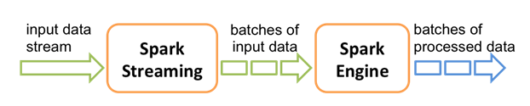
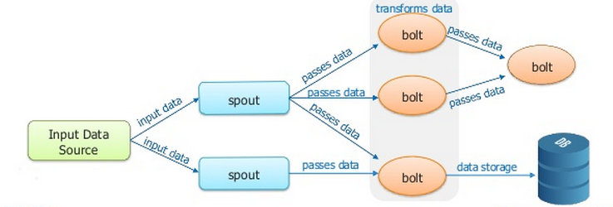
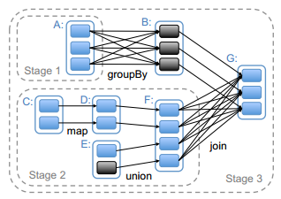
Ecosystems - Streaming Processing
Storm
Spark Streaming
개념 및
특징
Event Streaming을 실시간 분산 병렬 처리하는 시스템
Spout(데이터 입력처리), Bolt(데이터 변환처리)로 구성
Spout나 Bolt 등의 task는 부하에 따라 필요한 만큼 복수개 실행시킬 수 있으 확장성 우수
클러스터 내에 유연하게 분산 배치되어 자원 활용률 최대화
입력데이터를 작은 배치들로 나누어서 처리하는 Micro Batch 처리 모델로 Near-Real time 처리 - 데이터를 메모리로 올려 처리함으로써, 반복 처리 시 디스크 기반 MapReduce보다 빠르게 처리
- Sliding Window 등 CEP 구현에 필요한 기능 내장
응답시간
Sub-seconds
Few seconds
Fault Tolerance/
메시지 전달보장
Event 처리 실패 시 다시 수행
메시지가 중복 처리되지 않는 매커니즘 구현 필요 (Storm Trident – Storm 기반 Micro-batch 모듈 )
Resilient Distributed Datasets (RDDs) 활용 - 처리된 결과는 메모리에 저장. 잃어버린 데이터는 다시 생성. 하나의 메시지는 정확히 한번 처리되는 구조
응답시간
실시간 Event Streaming Processing
Event Streaming Processing, Micro-Batch

Slide 34
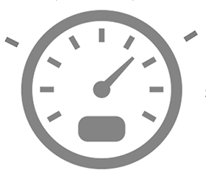







Ecosystems – SQL on Hadoop
기존 Hadoop 데이터 처리방식을 개선하고 MPP DB 쿼리 최적화 기술을 도입하면서 사용자가 익숙한 SQL로 Hadoop 데이터에 대한 Interactive 분석 지원. 비즈니스 제약 사항을 고려하여 엔진 선택적 적용 필요
SQL on Hadoop 분류
SQL on Hadoop 특징 (Hive on MR 대비)
Interactive SQL
Interactive queries and reporting
( 100 msec ~ 20min )
IO 최소화 및 자료 구조의 최적화 - Column 단위 구조화, 기초 통계 데이터 활용 - Data locality 극대화, 노드간 데이터 스트리밍
실행 계획 최적화 - Multi level aggregation, Cost Based Optimizer
SIMD (Single Instruction Multi Data)
Job 초기화 시간 제거 (상주 프로세스. 기능 성숙 중)
Batch SQL
Data mining, modeling, large ETL
( 20 min to 20 hr )
Operational SQL
Point Queries
( <100 msec )
Batch SQL
대용량 데이터 빅배치 작업
Hadoop 타겟 최적화 영역
Interactive SQL
BI 분석 쿼리를 빅데이터 셋에서 수행
BI tool 과 연동
Ad-hoc 쿼리
Operational SQL
OLTP 지향
Smaller dataset
ms 응답시간
Batch SQL
Interactive SQL
Operational SQL
기대효과
SQL에 익숙한 데이터 분석가의 데이터 접근성 개선
BI 툴과 연계하여 GUI 기반의 Interactive한 분석 환경 지원
기존 구현된 SQL 기반 Biz Logic의 전환 공수 절감

Slide 35
Ecosystems – SQL on HBase
SQL on Hadoop 기술 중 HBase에 SQL Layer를 추가한 기술로, IoT 등 단순 OLTP 처리가 요구되는 빅데이터 적용 가능 분야의 비즈니스 특성 고려 시 시장 확대를 고려하여 “단순 OLTP+OLAP 중심”으로 먼저 발전될 것으로 기대됨
Hadoop 기반 SQL Interface
발전 전망
SQL on Hadoop
HBase
+
SQL
SQL on
HBase
Hive
Batch SQL
Interactive SQL
“Batch"
Interactive SQL
“Real-Time”
Operational SQL
“OLTP”
SQL
OLAP
+
OLTP
OLTP 중심
단순 OLTP +
OLAP 중심
HDFS
HBase
(NoSQL to NewSQL)
API
IoT 등 빅데이터 적용 가능 분야 비즈니스 특성 고려 시 단순 OLTP + OLAP 중심 유형의 시장 Needs가 가장 클 것으로 기대됨
복잡한 트랜잭션 처리 구현 어려움으로 인한 기술발전 어려움 예상
OLTP 구현을 위한 성능, 확장성 저하 예상
Batch
Real-Time

Slide 36
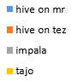
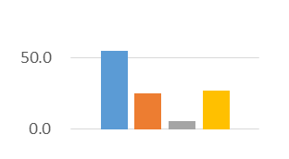
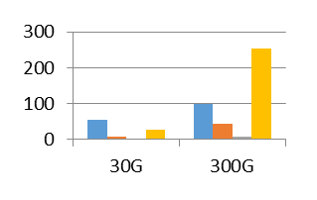
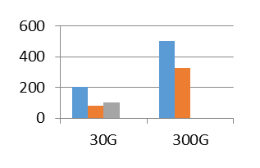
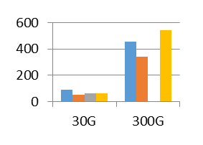
Ecosystems – SQL on Hadoop 벤치마크 테스트 (2015.1Q, LG CNS)
대용량 데이터 처리는 Hive on Tez가 우수한 성능을 보이고 비교적 작은 데이터의 빠른 조회는 Impala가 강점. Tajo는 대체적으로 느림. 데이터 사이즈 및 자주 사용하는 쿼리 유형에 따라 적합한 기술 선택 필요
쿼리 처리 시간 비교
테스트 유형별 결과
1
ODS→DW (B*B)
2-1
OLAP 조회 (B*S)
조인유형 | Big * Big Big * Small ➔ Big * Small * Small * Small (star join) ➔ Big * Big * Big * Small * Small (연계분석)
FILTERING | 하나의 fact 테이블을 스캔 Group by, Sum, Count
1
2-1
2-2
3
4
 | 30G | 300G
hive on mr | 88.0 | 458.7
hive on tez | 51.6 | 338.9
impala | 59.9 | 실패
tajo | 59.7 | 544.9
 | 30G
hive on mr | 55.0
hive on tez | 25.3
impala | 5.7
tajo | 26.8
업무 특성 | 솔루션 | 특장점
빅데이터 배치, 빅데이터 조회 ➔ 수십초 ~10분 이내 | Hive on Tez | 메모리/파일 기반 쿼리 실행 ➔ 빅데이터 처리 고성능/안정성 배치와 SQL 분석 플랫폼 통합 운영 가능
빠른 응답속도 요구 수초~수분 이내 데이터 Size 제한 | Impala | 메모리 기반 중간 데이터 direct streaming 처리로 빠른 응답제공 RAM 크기가 처리 가능한 데이터 사이즈 제약 (2.0해결)
 | Tajo | 솔루션 안정화 동향 주시
3
연계 분석 (B*B*S*S*S)
4
DW→DM
 | 30G | 300G
hive on mr | 205.5 | 502.7
hive on tez | 80.4 | 327.8
impala | 102.6 | 실패
tajo | 강제종료 (3,400) | 강제종료 (6,500)
 | 30G | 300G
hive on mr | 54.1 | 99.4
hive on tez | 9.2 | 43.0
impala | 3.4 | 8.9
tajo | 26.2 | 254.9
※ 비교 대상 : Hive 0.13, Impala 1.4, Apache Tajo 0.9.0
※ 2014.12~2015.1Q LG CNS 수행
※ 데이터셋 : TPC-H(30GB, 300GB), TPC-DS(100GB)

Slide 37
Ecosystems – SQL on HBase 성능 비교
HBase를 단순 Storage로서 처리하는 타 SQL on Hadoop 솔루션에 비해, Phoenix는 HBase 자체 병렬 처리 매커니즘(Coprocessor)을 활용하고 자체 Index를 사용하여 처리하여 성능 우수
쿼리 처리 시간 비교
테스트 유형별 결과
1
2
Full Scan | Phoenix : HBase Coprossor를 활용하여 HBase Region(sharding 단위) 만큼 병렬 처리하여 성능 우수 Hive, Impala : HBase Region단위가 아닌 자체 병렬 처리 매커니즘 처리로 성능 저하
Range Scan without Rowkey | RowKey가 없는 상태이므로 Full Scan과 동일 Phoenix는 자체 Index를 활용하여 성능 우수
Range Scan with Rowkey | 조회 조건이 RowKey를 이용할 수 있는 구조이므로 Hive, Impala 성능 개선 하지만 여전히 병렬 처리 부분의 차이로 Phoenix 대비 성능 떨어짐
Big*Small Join | Phoenix의 Hash Join 및 HBase Region 단위 병렬 처리(100개 process)로 성능 우수 Hive(23개 process), Impala(7개 process)의 병렬처리로 인해 성능 저하
1
Phoenix | 12
Impala | 482
Hive | 451
Phoenix | 0.76
Impala | 482
Hive | 451
2
4
3
3
4
Phoenix | 0.76
Impala | 40
Hive | 45
Phoenix | 13
Impala | 1383
Hive | 520
HBase 복합키 지원 여부 : Impala 미지원, Hive String값 only 지원
※ 비교 대상 : 피닉스 4.3, 임팔라 2.1.2, 하이브 0.14
※ 2015.1Q LG CNS 수행
※ 데이터셋 : TPC-H(30GB)

Slide 38
Ecosystems – SQL on Hadoop 특성 비교
배치 및 Interactive 분석에서 요구하는 항목 별로 주요 SQL on Hadoop 솔루션을 비교 검토함
검토 항목 |  | Hive on Tez (0.14) |  | Phoenix (4.2.2) |  | Impala (2.1) |  | Tajo (0.9.0)
리포팅 조회 | 응답 속도 | 보통 Big*Big join : 우수 Big*Small : 보통 |  | 보통 Indexed Data 조회 : 우수 Full Scan : 느림 |  | 우수 Big*Big join : 보통 Big*Small : 우수 |  | 미흡 (기본 설정으로 테스트 시) Big*Big join : 매우 느림 Big*Small : 보통
 | 동시 사용자 | 보통 쿼리당 사용 리소스가 많아 동시 사용자 수 낮음 |  | 우수 쿼리당 사용 리소스 적어 다수의 동시 사용자 지원 가능 |  | 우수 쿼리당 사용 리소스가 적어 다수의 동시 사용자 지원 가능 |  | 우수 Impala와 비슷한 구조로 다수 사용자 지원 유리할 것으로 예측
 | 조회 유형 | 대용량 비정형 질의 강점 |  | Index기반 정형 조회 강점 |  | 비정형 질의 강점 |  | 비정형 질의 강점
 | 리포팅 툴 지원 | ODBC : O, JDBC:O |  | X : JDBC만 지원 |  | ODBC : O, JDBC:O |  | ODBC: X, JDBC : O
ETL 처리 | 데이터 처리 안정성 | Fault Tolerance 지원 - 일부 node 장애 시 자동 복구, 재수행 |  | Fault Tolerance 지원 |  | Fault Tolerance 부족 - 일부 노드 장애 시 전체 쿼리 재실행 필요 |  | Fault Tolerance 지원 - 장애 복구 및 재수행 CLI 강제 종료 시 서버에서는 쿼리 계속 수행
 | 데이터 갱신 | 0.14부터 DML 지원 (insert, update, delete) |  | DML 지원 우수 Insert대신 Upsert 지원 |  | Bulk Insert만 지원 Update, Delete 미지원 |  | Bulk Insert만 지원 Update, Delete 미지원
공통 | SQL 지원범위 | 우수 SQL-92(대부분)+확장 Where 절 서브쿼리 지원 UDF 지원(java) |  | 보통 SQL-92 일부 + 확장 Where 절 서브쿼리 지원. Union/With 미지원 UDF 지원(java) |  | 우수 SQL-92 대부분 + 확장 Where 절 서브쿼리 지원 UDF 지원(C++) |  | 미흡 ANSI SQL 지원 Where 절 서브쿼리 미지원 UDF 지원(java)
 | 데이터 크기 | 제한 없음 |  | Join 시에 메모리 제약 有 |  | 제한 없음(2.1부터. 테스트필요) |  | 제한 없으나 대용량쿼리 성능↓
종합 | ETL 처리 | O | 대용량 데이터 처리 우수 실시간 처리 미흡 | △ | 소규모 정형 데이터 조회 및 트랜잭션 처리 우수 일부 쿼리 미지원으로 개발량↑ | △ | 데이터 갱신 처리 미흡 | △ | 데이터 갱신 기능 미흡 쿼리 지원 미흡으로 개발량↑
 | 리포팅 조회 | O | 소수 사용자/대용량 조회 쿼리 지원 우수 | △ | ODBC 미지원 비정형 조회 취약 | O | 다수 사용자/소규모 빠른 조회 | △ | 쿼리지원 미흡 ODBC 미지원

Slide 39
Contents
1. Hadoop 및 Ecosystem 소개
1.1 Background
1.2 Hadoop Core
1.3 Hadoop Ecosystem
1.4 Hadoop 적용 영역

Slide 40
Hadoop 적용 영역
구분 | 업무 특징 / 설명 | 사례 | 비고
Big Batch | 기존 RDBMS 기반 대용량 데이터 Batch 처리를 Hadoop 클러스터로 옮겨, 처리시간을 단축, 성능을 개선하는 시스템 | 분석 회계 데이터 처리 생산 품질 데이터 분석 공급망 관리 Planning | 가장 간단한 구성
Online Backup & Query | 대용량 장기 데이터의 보관 및 분석 필요 시점에 즉시 데이터 제공을 위해 Hadoop을 이용하여 online으로 데이터를 backup하고 분석 시점에 즉시 데이터를 활용할 수 있는 시스템 | 생산 품질 데이터 준 실시간 조회 | HBase + SQL
Hybrid DW | 기존 DW의 성능, 데이터 저장 기간, 비정형 데이터 처리 등의 이슈를 해결, 보완하고자 빅데이터 저장 기술을 접목하여 개선된 DW 시스템 ETL성능 개선, 데이터 스테이징, 저장비용 절감, 대용량 데이터 Interactive 조회 등 | 통신사 사용자 이용형태 분석 | Hadoop + OLAP/Visualiza-tion 연계 고려
Real-time Log Analytics | 대용량 Log를 실시간 수집, 분석, 색인 하여 검색 서비스, 정형 리포트, 알람 및 대시 보드 등을 제공하는 대용량 Log 통합 분석 시스템 실시간 로그 분석을 통한 지표, Event 준 실시간 확인, 조회 | 보안 로그 분석 시스템 로그 분석 | 색인, 검색 서비스 필수
Online Big Transaction | 기존 RDBMS로 소화하기 힘든 Big Transaction 을 처리 RDBMS 의 SQL 결과를 Caching Big Table 구현으로 SNS 구축 | IPTV 용 Cache IPTV 용 Big Table | HBase / Redis NoSQL Cache NoSQL Big Table
Search & Text Analytics | 비정형/반정형 텍스트 및 문서 데이터를 색인하고 텍스트 마이닝을 통해 의미에 기반한 분석, 리포팅 시스템 컨텐츠 범주화, 긍/부정 판정, 연관 정보 등 의미 기반 데이터 분석 | Social Media Analytics (SMA) VoC분석 KM 고도화 | 색인, 검색 서비스 필수
Notes:
EAS : Engineering Analytics System

Slide 41
Hybrid DW
Hadoop의 대용량 데이터 저장 및 Batch 처리 기술, Unstructured 데이터 처리 기술을 DW에 접목하여 RDBMS와 Hadoop Data를 연계 분석하는 아키텍처. 기업 업무에 따라 Hadoop과 RDBMS의 coverage 정의 필요
Enterprise Data Modeling
Sources
Staging/
Landing Zone
Data
Warehouse
Data
Mart
Information
Consumption
Transactional Sources
Sensor readings
Internet
Social Media
Unstructured
Visualization
Report /
Dashboard
Data Mining
Predictive Models
User Guided Analytics
Hadoop
RDBMS
Governance
(Source: Using IBM Banking Data Warehouse & Big Data to Augment a Data Warehouse , IBM Software White paper 2013)

Slide 42
Hybrid DW
데이터 용량, 데이터 변경처리, 배치 Lead Time 등에 따라 데이터 플랫폼으로 HDFS, HBase를 선택적으로 적용할 수 있으며, RDBMS와 연계 시 Sqoop 또는 RDBMS에서 제공하는 Hadoop 전용 Connector 이용 가능
Enterprise Data Modeling
Sources
Staging/
Landing Zone
Data
Warehouse
Data
Mart
Information
Consumption
Transactional Sources
Sensor readings
Internet
Social Media
Unstructured
Visualization
Report /
Dashboard
Data Mining
Predictive Models
User Guided Analytics
Sqoop
Flume
WebHDFS
ETL
HBase
HBase
RDBMS
Pig / Hive /
SQL on Hadoop
Sqoop /
Hadoop Connector
HDFS
HDFS
Governance
데이터 용량, 데이터 변경처리, ETL 배치 Lead Time 고려하여 HBase or HDFS 선택
(Source: Using IBM Banking Data Warehouse & Big Data to Augment a Data Warehouse , IBM Software White paper 2013)

Slide 43
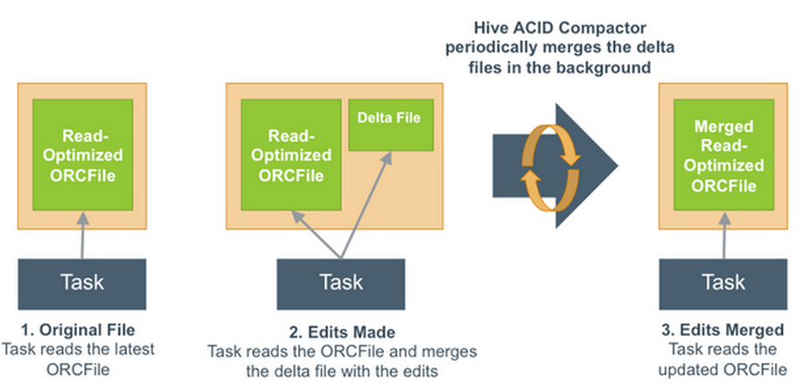
Hybrid DW – HBase vs. HDFS
Hive가 배치 처리가 우수하나 데이터 갱신 처리에 대한 부하 및 쿼리 Process 기동 시간의 delay로 짧은 Lead-Time을 요구하는 배치 업무 적용 시 고려 필요
HBase
(Phoenix)
HDFS
(Hive on Tez)
데이터 갱신
OLTP Like System
데이터 갱신 시 즉시 반영으로 성능 우수
Hive 0.14부터 DML 지원 (ORC¹⁾ file format만 지원)
변경된 내용을 조각 파일(delta file)로 생성한 후 background compaction → 잦은 변경 시 Merge해야하는 파일 증가. 읽기 성능 저하 예상
LGD DW Renewal
Hourly ETL
비교적 소규모 데이터 : 30GB/시간
데이터 갱신 빈번
주요 배치 30분 이내 처리 필요
배치 수 : 6,600 여개/시간
쿼리 Process
기동 시간
HBase 데몬 (HBase Master, Region)가 이미 기동 중이므로 쿼리 실행 시 Process 기동 시간이 짦음
빠른 쿼리 응답이 요구 시 대응
Hive는 쿼리 처리 데몬 상주하지 않음. 이를 보완하기 위한 기능 제공 기능 안정화 진행 중. ad-hoc 쿼리 적용은 가능하나 배치 업무는 면밀한 검증 필요 1) Hive Pre-warmed Container 기능 제공 - 미리 Container를 띄워놓고, 사용자 쿼리 실행 시 Container 기동 시간 줄임 - 보통 5~30초 단축 - Hive 0.13부터 기능 제공. 기능 안정화 주시 필요²⁾ 2) Hive Container Reuse 기능 제공 - Container 기동을 위한 메모리 overhead 감소 - 하지만, 실행 Task에서 memory leak발생하거나 static 변수 사용 시 사용금지
1) ORC : Optimized Row Columnar File Format
2) https://streever.atlassian.net/wiki/display/HADOOP/Hive+Performance+Tips

Slide 44
통신사 Hybrid EDW Architecture
Unstructured Data
Hadoop
분석
개인/가정 요약
SMP DW
(Sybase IQ)
분석
Structured Data
(Operational System)
CDR
Hadoop
CDR
대용량 데이터
MPP DW
(Vertica)
분석
기업정보 요약
MPP DW (Teradata)
Legacy
DW
DM
필요계약
기준정보 (상품/계약)
분석
(MSTR)
Hadoop
CDR
ODS
DW
DM
실적

Slide 45
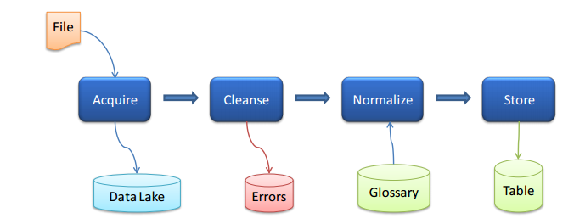
Buzz Words : Data Lake
모든 데이터를 통합 저장한 후 필요 시점에 어플리케이션을 통해 제약 없이 빠르게 분석이 가능하게 하는 전사적 Big Data 플랫폼
Data Lake 기반 EDW
Data Lake 특징
BI,
Analytics,
Apps
변환하지 않은 원본 데이터의 Landing Zone → 반정형/비정형 데이터 저장 용이 → 빅데이터 저장 용이
임시 저장이 아닌 Long-Term 데이터 보관 → Audit 및 Compliance 대응
Staging 및 ETL을 위한 Single Platform
원본 데이터 대상의 데이터 탐색 및 분석 기능 수행
Late binding (사전에 모델링하지 않고 분석 필요 시점에 데이터 구조화) → Flexible, task-oriented data structuring
많은 Sandbox 분석 지원을 위해 비용효율적이고 확장성 우수한 플랫폼
Master Data Management
Source
Data Quality Control
EDW
Extract
& Load
A Hadoop based Data Lake
Trans-form
Source
Data Mart
Source
Sandbox
ETL
Notes:
Sandbox는 분석의 장.
데이터 수집 전 미리 데이터 Categorization(모델링)
데이터 별 분석 방법이 사전에 정의되어 있음
Online analytical process에 적합 (특정 종류의 분석에 최적화된 데이터 포맷으로 저장)
비용효율적으로 빅데이터 저장 (Hadoop : 1TB 당 $1,000, EDW : $15,000~25,000)
http://skylandtech.net/2014/09/22/a-modern-data-warehouse-architecture-part-1-add-a-data-lake/
https://www.mapr.com/blog/polyglot-data-management-big-data-everywhere-recap?mkt_tok=3RkMMJWWfF9wsRonuanOc%2B%2FhmjTEU5z17OorUKWg38431UFwdcjKPmjr1YQARMd0aPyQAgobGp5I5FEJTrLYWq5vt60EWg%3D%3D#.VRYthPysVE1

Slide 46
Buzz Words : Lamda Architecture
람다 아키텍처는 트위터에서 스트리밍 컴퓨팅에 있었던 Nathan Marz에 의해서 소개된 아키텍쳐로, 빅데이터 기반 시스템의 일반적인 요구사항을 수용할 수 있는 범용 빅데이타 아키텍처
HADOOP
ALL DATA
(HDFS)
PRECOMUTE
VIEWS
(MAP REDUCE/TEZ)
BATCH LAYER
BATCH
RECOMPUTE
HDFS
DBMS
BATCH VEIWS
SERVING LAYER
Partial
Aggregate
Partial
Aggregate
Partial
Aggregate
MERGED VIEW
NEW DATA
STREAM
REAL-TIME VEIWS
MERGE
SQL on Hadoop DBMS
BI/OLAP
HBase
Redis
DBMS
REAL-TIME DATA
PROCESS
DATA
INCREMENT
VIEWS
Storm
Spark Streaming
SPEED LAYER
REAL-TIME
INCREMENT
Notes:
Nathan Marz designed this generic architecture addressing common requirements for big data based on his experience working on distributed data processing systems at Twitter.
Fault-tolerance against hardware failures and human errors
Support for a variety of use cases that include low latency querying as well as updates
Linear scale-out capabilities, meaning that throwing more machines at the problem should help with getting the job done
Extensibility so that the system is manageable and can accommodate newer features easily

Slide 47
Contents
Hadoop 및 ecosystem 소개
빅데이터 Vendor 동향 2.1 Hadoop 진영 vs DBMS 진영 2.2 Hadoop Player 비교 2.3 글로벌 DBMS 벤더 동향 2.4 Big Data Landscape
LG CNS 기술전략 방향

Slide 48

Hadoop 진영 vs. DBMS 진영
Hadoop 이용이 증가하면서 Hadoop은 사용자에게 익숙한 SQL Interface 및 보안 기능을 강화하고 있고, DBMS는 Hadoop의 장점을 취하거나 Hadoop 솔루션을 Integration 하면서 Service Offering 확대
Enterprise Data Hub
진화
Hybrid
Architecture
DBMS
Hadoop~Cloud까지
Service Offering 확대
Hadoop 특징
Scalability
Namenode Federation → 10만 노드까지 확장
Flexibility
YARN 기반 Multi-Workload 수용 - 배치, Interactive Analytics, Streaming 등
JSON, XML 등의 다양한 데이터 형식 수용 - Teradata, HP Flex Zone 등
Hadoop Integration
Cost Effectiveness
x86 기반 서버 사용
Hadoop을 DB Data Storage로 (Vertica on Hadoop)
Cloud Service 강화
DBMS 특징
SQL
Analytics
SQL on Hadoop 기술 발전
Security
파일단위 권한 관리 + 컬럼레벨 권한 강화 + Audit 강화 + 데이터 암호화
공통
In-Memory
/ Streaming
Spark, Storm 중심으로 In-Memory Processing 기능 강화
In-Memory DB 개발 - SAP HANA, Oracle In-Memory Table, IBM Cloudant 등
In-Database
Analytics
Hive에 Spark Machine Learning 통합 진행
Teradata, SAP, HP 등 In-Database 분석 기능 강화

Slide 49
Contents
Hadoop 및 ecosystem 소개
빅데이터 Vendor 동향 2.1 Hadoop 진영 vs DBMS 진영 2.2 Hadoop Player 비교 2.3 글로벌 DBMS 벤더 동향 2.4 Big Data Landscape 2.5 LG CNS 빅데이터 플랫폼 전략
LG CNS 기술전략 방향

Slide 50




Hadoop Player 특성 비교
글로벌 Hadoop 벤더는 Hadoop 배포판 중심의 사업을 전개하고 있음. LG CNS는 SI 이행역량을 바탕으로 비즈니스 개발 및 분석 솔루션을 개발하였으며, SQL on HBase의 원천 기술력을 확보함
Implementation Innovation
Implementation Innovation
Implementation Innovation
Implementation Innovation
SBP Studio
HBase F/W
Smart LAP
SRA
SENA series
SMA
Management
Innovation
Management
Innovation
Management
Innovation
Management
Innovation
Apache Hadoop & Ecosystems
Apache Hadoop & Ecosystems
Apache Hadoop & Ecosystems
Apache Hadoop & Ecosystems
SQL on HBase
Infrastructure
Innovation
Infrastructure
Innovation
Infrastructure
Innovation
Infrastructure
Innovation
중점 Innovation 영역
배포판부터 관리툴 전체를 open source로 제공하는 유일한 업체
B2B 파트너쉽 집중 - SAP, Teradata의 기본 Hadoop Platform - MS의 Hadoop platform인 HDInsight의 기반
Pivotal과 함께 Open Data Platform 결성
Hadoop 배포판은 무료, 각종 관리 서비스를 Proprietary 솔루션으로 제공 - Cloudera Manager / Navigator / Search / Director
Intel에서 대규모 투자(1조), 핵심 파트너쉽. 자체 솔루션인 Impala 및 암호화 기술 성능 개선 참여
Hadoop의 HDFS 구조를 개선, 새로운 MapR만의 분산 파일 시스템 개발, Proprietary 솔루션으로 제공 (MapR-FS)
Amazon, Google에서 Premium Hadoop Platform 서비스를 MapR기반으로 제공
Ubuntu 기본 탑재(무료버전)
SI 이행역량을 바탕으로 빅데이터 기반 비즈니스 개발 및 분석 솔루션 개발
HBase 기술력/이행경험 바탕으로 SQL on HBase 원천기술력 확보 - HBase 이행 사례 LGD(FDC,FQA), U+(HDTV) 로그분석솔루션(SmartLAP) 등 개발
Multi-플랫폼 전환, 서비스 오퍼링 확대
분석 컨설팅 역량 강화
Notes:
Cloudera, IBM, Intel, DataBricks, and MapR 이 Hive를 Spark 위에서 수행하기 위해 파트너쉽을 맺음 (2014.06.30) - http://www.theregister.co.uk/2014/06/30/cloudera_and_co_spark/ - Hive가 Hadoop 기반 - 클라우데라가 자체 제품인 Impala에 덜 중점을 두게 됨
Apache Drill 이 HBase 용 Storage/Execution plug-in으로 Phoenix 검토 중 - https://issues.apache.org/jira/browse/DRILL-63
3. MS HDInsight 는 내부적으로 HDP를 사용하고 부가 서비스 추가 - Microsoft has two offerings HDInsight Server (Windows Server) and HDInsight Service (Windows Azure) – HDInsight Server uses HDP ( HDInsight stacks above HDP) – Apart from providing Hadoop features(Which HDinsight inherits from HDP) HDInsight adds more feature like it InteractiveJS (hosted on IIS ) to run your HDFS, Pig commands Enable business intelligence tools such as Microsoft Excel, PowerPivot for Excel and Power View to draw data and provide insights using various connector You can deploy and manage hadoop clusters using System center etc,
If you require bare minimum Hadoop on Windows Install HDP if you need more feature like UI(interactive JS) ease of installation… install HDInsight Server

Slide 51
Hadoop Player별 주요 기술 영역 비교
SQL on Hadoop 및 Streaming 등 주요 기술 영역에서 Hortonworks와 Cloudera가 각기 다른 기술에 집중하고 있으며, 그 외 업체는 비즈니스 요구사항에 따라 선택적으로 기술 적용
주요
기술영역
비교
Hive on Tez Phoenix 가 HDP 2.2부터 포함됨 | Impala 빠른 배치를 위해 Hive on Spark 프로젝트 추진. ’15 4월 출시 예정 (2014.6. Cloudera, Intel, DataBricks, IBM, MapR 협업) | Drill - HBase지원 위해 Phoenix Integration 검토 Impala - Drill 출시 전 SQL on Hadoop기술로 Impala 제공 | Hive on Tez SQL on HBase - LG CNS HBase F/W - Phoenix - Trafodian Impala
Storm | Spark Streaming - Spark 업체 DataBricks와 전략적 파트너쉽 | Storm, Spark Streaming | Storm, Spark Streaming
인증 : Kerberos, Knox 권한 : Ranger 데이터 암호화 : XA Secure 인수 &기술 Integration, Hadoop Core에 반영 | 인증 : Kerberos, Sentry 권한 : Sentry 데이터 암호화 : Gazzang 인수 & 기술 Integration, Cloudera Navigator에서 서비스 제공 | 인증 : Kerberos 권한 : Sentry 데이터 암호화 : 상용 솔루션 | 인증 : Kerberos 권한 : SBP User portal 데이터 암호화 : 상용 솔루션
Falcon - Lifecycle Management - Lineage - Auditing - Data Management Alerting and Monitoring | Cloudera Navigator - Auditing - Lineage - Metadata Tagging and Discovery - Lifecycle Management | MapR MCS - snapshot&backup 기능을 통한 일부 lifecycle 관리 기능 제공 - auditing | SBP SCM - snapshot 기능을 통한 일부 lifecycle 관리 기능 제공 - auditing
SQL on Hadoop
Streaming
Security
Data Governance
Notes:
Cloudera, IBM, Intel, DataBricks, and MapR 이 Hive를 Spark 위에서 수행하기 위해 파트너쉽을 맺음 (2014.06.30) - http://www.theregister.co.uk/2014/06/30/cloudera_and_co_spark/ - Hive가 Hadoop 기반 - 클라우데라가 자체 제품인 Impala에 덜 중점을 두게 됨
Apache Drill 이 HBase 용 Storage/Execution plug-in으로 Phoenix 검토 중 - https://issues.apache.org/jira/browse/DRILL-63
3. MS HDInsight 는 내부적으로 HDP를 사용하고 부가 서비스 추가 - Microsoft has two offerings HDInsight Server (Windows Server) and HDInsight Service (Windows Azure) – HDInsight Server uses HDP ( HDInsight stacks above HDP) – Apart from providing Hadoop features(Which HDinsight inherits from HDP) HDInsight adds more feature like it InteractiveJS (hosted on IIS ) to run your HDFS, Pig commands Enable business intelligence tools such as Microsoft Excel, PowerPivot for Excel and Power View to draw data and provide insights using various connector You can deploy and manage hadoop clusters using System center etc,
If you require bare minimum Hadoop on Windows Install HDP if you need more feature like UI(interactive JS) ease of installation… install HDInsight Server

Slide 52
Hadoop Player별 플랫폼 구성 요소 비교
Hadoop Player 별 플랫폼 구성요소 비교
Processing & Analytics | Collection | Store |  | Processing |  |  | Analytics
 |  | NoSQL | Search | Streaming | Interactive SQL | Batch
 | Sqoop | HBase | Solr | Storm | Hive | Pig | Mahout
 | Flume | Accumulo | Elastic Search | Spark Streaming | Impala | Cascading | MLLib
 | Kafka |  | Cloudera Search |  | Drill | Spark | GraphX
 |  |  |  |  | Phoenix | Tez
 |  |  |  |  | Spark SQL | MapReduce
 |  |  |  |  | Tajo
Management | System Mgmt. |  | Security Mgmt. |  | Data Governance | Job Mgmt. | Development Tools
 | Ambari |  | Knox |  | Falcon | Oozie | Hue
 | ZooKeeper |  | Ranger
 | Ganglia |  | Sentry |  |  | HCatalog
 | Cloudera Manager/Director MapR MCS SBP SCM |  | Cloudera Navigator SBP User Portal |  | Cloudera Navigator | SBP Studio SBP Data Collector LG CNS HBase F/W
Hadoop Core | YARN
 | HDFS
1
Interactive SQL 비교 - 다양한 SQL 솔루션 개발 중 - Best-fit engineering approach 필요
시스템 관리 영역 비교 - Hortonworks : Open Source로 모든 기술 공개 - Hortonworks 외 : 자체 Proprietary 솔루션 개발
개발 영역 비교 - Cloudera : Hue . 개발도구. ETL 기능 미흡 . Hortonworks & MapR Hue 사용 - LG CNS : 전문개발도구 보유 . SBP Studio (ETL 개발 및 분석 솔루션) . SBP Data Collector (로그 수집 및 관리 도구) . LG CNS HBase F/W
1
H
M
2
L
C
C
C
C
H
M
M
L
L
M
C
M
M
3
H
H
M
L
L
M
2
3
H
H
C
H
H
M
C
M
범례
L
Open Source.
각 사 공통 항목
Cloudera
C
C
C
M
C
L
H
Hortonworks
L
L
Open Source.
각 사 차이 항목
L
M
MapR
H
Slider
Proprietary
Solution
L
LG CNS
Notes:
Gartner refers to as the "best-fit engineering approach" — where organizations are now willing to implement widely varied software and hardware configurations based upon specific service-level expectations, rather than using a stack of offerings from a single vendor.

Slide 53
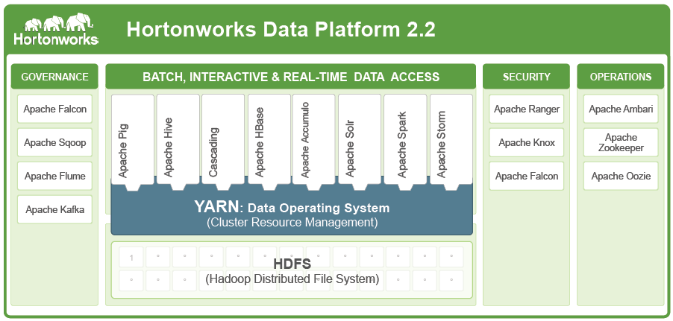
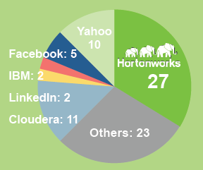
Hadoop Player별 상세 - Hortonworks
Hortonworks는 Hadoop Core 및 ecosystem 에 대한 가장 많은 Committer를 보유하고 있으며, Hortonworks Hadoop 플랫폼은 Proprietary 솔루션 없이 구성 요소 전체를 Open Source로 공개함
Hortonworks 플랫폼 : HDP
the latest version 2.2
100% Open Source Apache Projects
[ Hadoop Committer 현황 ]
Source: Apache Software Foundation.(2014/11/7)

Slide 54
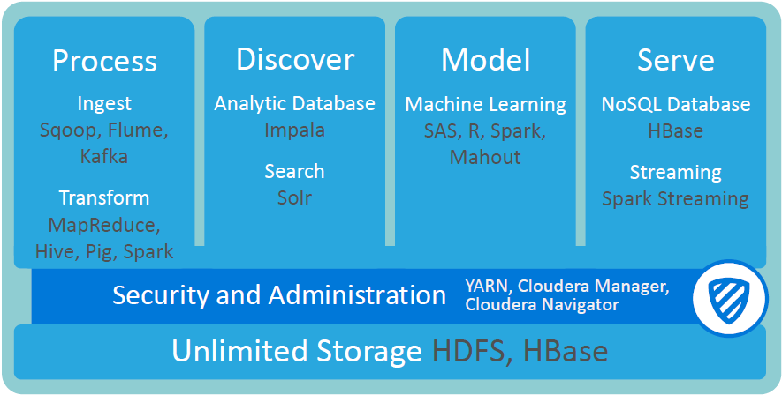
Hadoop Player별 상세 - Cloudera
Cloudera는 Hadoop Core 및 ecosystem enhancement에도 기여하고 있으나 일부 ecosystem 및 플랫폼 관리 솔루션들을 Proprietary SW로 개발하여 제품 차별화를 하고 있음
Cloudera 관리 솔루션
SYSTEM MANAGEMENT
Cloudera 플랫폼 : CDH
Cloudera Manager
the latest version 5.3.2
시스템 설치 및 관리
모니터링
DATA MANAGEMENT
Cloudera Navigator
Auditing
Lineage
Lifecycle Management
Data Encryption & Key Management
Cloudera Search
SELF-SERVICE CLOUD
EXPERIENCE
Cloudera Director
CDH를 Cloud 상에 배포/설치/관리 - AWS, Window Azure 등
계정별/그룹별 시스템 사용량 및 데이터 사용량 확인 (과금 시 활용)
계정별/그룹별 시스템 접근 제어

Slide 55
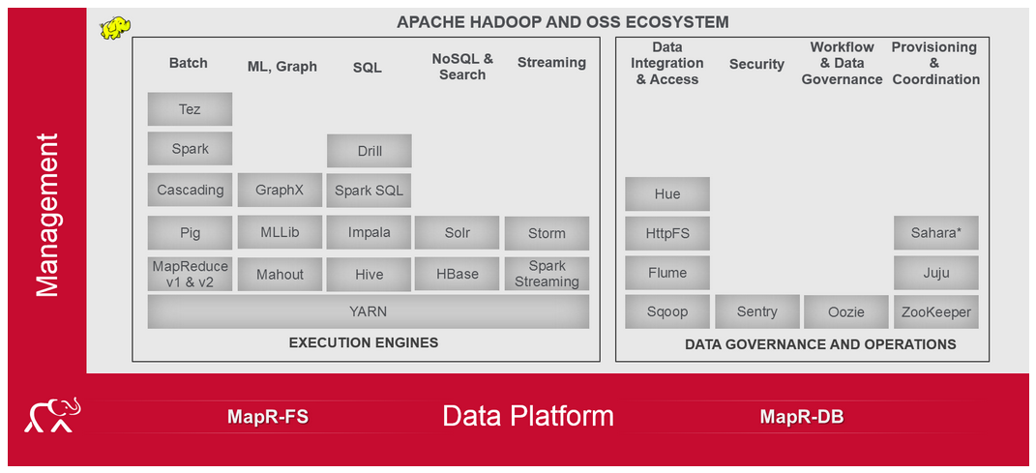
Hadoop Player별 상세 – MapR
MapR은 자체 개발한 데이터 플랫폼으로 안정성 및 확장성을 강화. Hadoop ecosystem은 특정 기술 편향적이지 않고 대부분 수용. 다만 Hadoop ecosystem 버전 update가 늦어 (약 6개월 소요) 신규 버전의 ecosystem 을 필요로 하는 경우 고려 필요
MapR 플랫폼 : MapR
the latest version 4.0.2

Slide 56
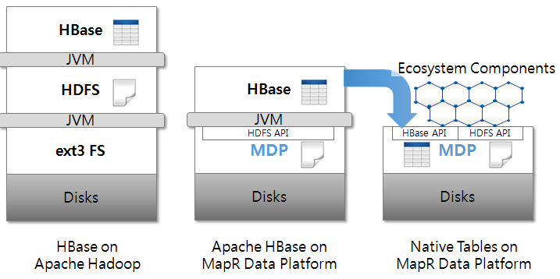
Hadoop Player별 상세 – MapR Data Platform 상세
Apache Hadoop
VS.
MapR-FS
MapR-FS
Namenode
No Namenode
Metadata
Container
Container Location DB
Datanode
Datanode
Datanode
Datanode
Datanode
Datanode
Block
Block
Block
Metadata
CLDB
CLDB
Block
Datanode
Datanode
Datanode
Datanode
Datanode
Datanode
Block
Block
Block
Metadata
Metadata
Metadata
Block
Block
Block
MapR-DB

Slide 57
LG CNS 빅데이터 플랫폼 전략
그 동안 축적된 빅데이터 OSS 기술 역량과 SI 경험을 바탕으로 비즈니스 구현에 필요한 개발 및 분석 솔루션을 강화하고, 수요가 증가하고 있는 실시간 분석에 필요한 핵심 기술(SQL on HBase)에 대한 원천 기술력 확보
Implementation Innovation
Vertical
분석
SENA series
SMA
Infra부터 분석솔루션까지
Pre-Built
Solution
Delivery
&
Global Vendor
Partnership
분석
플랫폼
Smart LAP
Smart R Analytics
이행 Acceleration
개발툴
SBP Studio - HDP/CDH/MapR 호환성검증完 - 로컬/글로벌 파트너쉽 진행
SBP Data Collector
Appliance
SBP Appliance - H/W+S/W 최적화 - 제품 Delivery Lead time 감소
Management
Innovation
클러스터
관리
SBP SCM
글로벌 벤더의
지속적 투자유치 및 차별화 가속화
영역
SBP User Portal - Hadoop 플랫폼 + Application 권한 관리 통합
Hadoop Core 및 Ecosystem OSS 기술 역량 확보
멀티 플랫폼 전략으로 Service Offering 확대
인증 및
권한관리
Apache Hadoop & Ecosystems
Hadoop
배포판
SBP BigPack (배포판) - 버그패치 : Hadoop Core 5건, eco 12건 - 기능개선 : Hadoop Core 5건, eco 6건 - Apache 기여 : Hadoop Core 10건, eco 26건
신기술
확보
SQL on HBase → 1단계 : HBase Framework → 2단계 : HBase + SQL
기술발전 중.
IoT, 빅데이터 분야 수요 증가
신기술 확보를 통한 차별화 서비스 제공
Notes:
Oracle을 만든 미국보다 한국이 훨씬 더 Oracle을 잘 사용함
배보판은 구슬에 비유할 수 있고
이를 잘 꿰어서 고객 업무에 맞게 최적의 솔루션을 제안하는 것은 이행역량임

Slide 58
Hadoop Player별 국내 서비스 체계 및 레퍼런스 비교
Hortonworks, MapR은 국내 지사 설립, Cloudera는 국내 지사 없이 총판 파트너사만 계약. 이슈 발생 시 On-Site 지원은 기본 License에 포함되어 있지 않음
구분 | Cloudera | Hortonworks | MapR | LG CNS
국내지사 | 총판 계약 (iovtech) - 기술지원 총 10 여명 | 한국 지사 총 3명 | 한국 지사 총 4명 | 총 208명 Hadoop 기술지원 : 22명 R&D : 10명
국내 협력회사 | LG CNS(Oracle BigData Appliance 파트너), AKIS 교육 파트너 : iovtech | LG CNS(기술파트너), 삼성SDS, SK C&C, 롯데정보통신, 그루터 교육파트너 : 씨이랩 | LG CNS (기술파트너&Reseller), 맨텍, 이테크시스템,CAS 교육파트너 : 이테크시스템 | 펜타 시스템
서비스범위 (글로벌, 국내) | 기본 License - Global 24x365 - web/phone/email Premium License - 실시간 eco - Critical Issue 15분내 대응 국내 On-Site 지원은 iovtech과 별도 계약 필요 - 제품 설치/구성, 문제해결,정기정검(월/분기) | 기본 License - Global 24x365 - Web / phone /email Premium License - 100노드 이상 구매 시 전담 engineer 할당 | 기본 License - Global 24x365 - Web/email/phone Premium License - Resolution Time SLA | 기본 License - 24x365 - email/phone - On-Site 지원 : 4시간 이내 도착, 8시간이내 처리 - 예방점검 (년 4회)
국내 레퍼런스 | 현대자동차 : 스마트 자동차 두산중공업 : 부품 생산 넥슨 : Log 분석 한국생명과학연구소 : 유전자 분석 동국대 : 대외사업 가천대 : 교육 및 대외사업 | 삼성전자 (’13, 400대) - Mobile 로그 분석 | NH생명보험 : 감사로그분석 삼성전자 : S Voice저장 신한은행 : VoC 분석, 브랜드마케팅 ETRI : 연구용 | LGD, LGU+ 외 다수 (다음 페이지 참고)

Slide 59
국내 구축 Reference – LG CNS
사업명 | 비즈니스 영역 | 사업내용
빅데이터 플랫폼 구축 | 통신/미디어 | 내외부의 다양한 빅데이터를 수집, 처리, 분석하여 추천, 개인화 서비스, 신규 서비스 개발에 활용할 수 있는 플랫폼 구축
디지털 컨텐츠 추천 분석 플랫폼 | 통신/미디어 | 가입자의 디지털 컨텐츠 구매/시청이력, 생활패턴, 관심 및 선호 등을 분석하여 개인화 추천 서비스를 위한 시스템 구축
실시간 방송 운영 플랫폼 | 통신/미디어 | 실시간 방송의 부하 분산 및 상용 DB Appliance 대체를 통한 라이선스 비용 절감
이상거래 조기발견 시스템 | 통신/미디어 | 급증하는 명의도용, 불법/부당영업 등의 신종/변종 유형에 능동적으로 대응하기 위해 빅데이터를 활용한 시스템 구축
실시간 Log 집계 플랫폼 | 통신/미디어 | 대량의 통신 네트워크 로그 데이터를 수집, 처리하여 분석하는 시스템 구축
Smart Device Log 분석 플랫폼 | 제조 | Smart Device에서 발생하는 빅데이터 성격의 Log를 분석하여 서비스 고도화
연결결산 개선 하이브리드 아키텍처 | 제조 | 빅데이터 플랫폼 기반으로 관리회계, 연결결산의 업무 개선
Global SCP 개선 하이브리드 아키텍처 | 제조 | 주 단위 경영을 위한 Global SCP 고도화를 위해 빅데이터 플랫폼 적용하여 업무 개선
빅데이터 기반 서비스 플랫폼 고도화 | 제조 | 빅데이터 플랫폼 기반으로 서비스 플랫폼 고도화
품질 개선 시스템 고도화 | 제조 | 빅데이터 플랫폼 기반으로 공정/설비 Fault Detection 업무 개선을 통한 품질 고도화
공정 불량 분석 시스템 | 제조 | 품질불량 개선을 위한 생산설비 로그 분석용 하이브리드 아키텍처 기반의 분석 시스템 구축
품질 Audit 대응 시스템 | 제조 | 품질 Audit 대응 위한 장기 데이터 보관 시스템 구축
인프라 장애 선 감지/원인분석 | 제조 | 실시간 인프라 로그의 수집 및 분석을 통한 장애의 선 감지 및 원인 분석 시스템 구축
빅데이터 기반의 통합 보안 로그 모니터링 시스템 | CPG | 다양한 보안 시스템에서 발생하는 로그를 실시간 수집 통합 분석 시스템 구축
제조 R&D 형상관리 시스템 | R&D | R&D 개발 시 발생하는 다양한 데이터를 통합하여 개발 생산성 및 개발 관리 효율화

Slide 60
Contents
Hadoop 및 ecosystem 소개
빅데이터 Vendor 동향 2.1 Hadoop 진영 vs DBMS 진영 2.2 Hadoop Player 비교 2.3 글로벌 DBMS 벤더 동향 2.4 Big Data Landscape
LG CNS 기술전략 방향

Slide 61







글로벌 DBMS 벤더 동향
초기 Hadoop을 경계했던 DBMS 벤더가 적극적으로 Hadoop과 Integration, Hadoop 전용 Connector 또는 Hadoop 기반 솔루션 출시. Hadoop부터 In-Memory DB, Cloud까지 Service Offering 확대 중
배치 처리 & 백업
Raw Data 분석
빠른 Interactive Query 및 분석 중심
Hadoop 벤더 | DBMS 벤더 | Hadoop 관련 솔루션 | Analytics 기능 강화 | In-Memory DB | Cloud
 |  | Unified Data Architecture (Teradata-Aster-Hadoop) Teradata Appliance for Hadoop (HDP) | In-DB Analytics | Teradata’s Intelligent Memory | Teradata Cloud
 |  | Oracle Big Data Appliance (CDH) | Oracle R | Oracle In-Memory Table | Oracle Cloud
 |  | Smart Data Access | In-DB Analytics, KXEN | HANA | HANA Cloud
 |  | Vertica on Hadoop HAVEn (Hadoop, Atonomy, Vertica, Enterprise Security(ArcSight), nApps) | In-DB Analytics, HP Distributed R, Atonomy |  | Vertica for Cloud
 |  | 자체 Hadoop 플랫폼 : BigInsights | In-DB Analytics, SPSS | Cloudant (NoSQL) | DashDB
 |  | Analytics Platform System (SQL Server Parallel DW+HDInsight) 자체 Hadoop 플랫폼 : HDInsight | Azure Machine Learning | SQL Server in-memory processing | SQL Server on Azure
 |  | Big data Solution Suite (Greenplum DB, Pivotal HD, GemFire XD) 자체 Hadoop 플랫폼 보유(Pivotal HD) + Hortonworks 협업(Open Data Platform) |  | GemFire XD (NoSQL) | Pivotal Cloud Foundary
전략적파트너쉽
협업
Notes:
HAVEn (Hadoop, Atonomy, Vertica, Enterprise Security(ArcSight), nApps)

Slide 62
Contents
Hadoop 및 ecosystem 소개
빅데이터 Vendor 동향 2.1 Hadoop 진영 vs DBMS 진영 2.2 Hadoop Player 비교 2.3 글로벌 DBMS 벤더 동향 2.4 Big Data Landscape
LG CNS 기술전략 방향

Slide 63
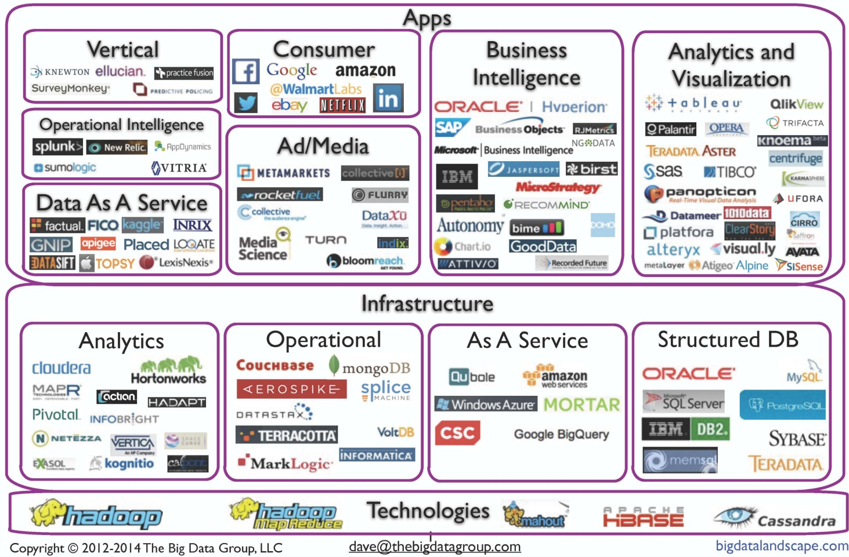
Big Data Landscape (as of 2014.01)
Notes:
Informatica – Hive QL 지원함. 성능 및 개발생산성은 검증 필요.
Hive 버전이 낮아서 쿼리 지원범위가 크기 않음. 직접 개발할 경우 개발 생산성 떨어짐
그리고 아직 HBase는 지원하지 않음

Slide 64
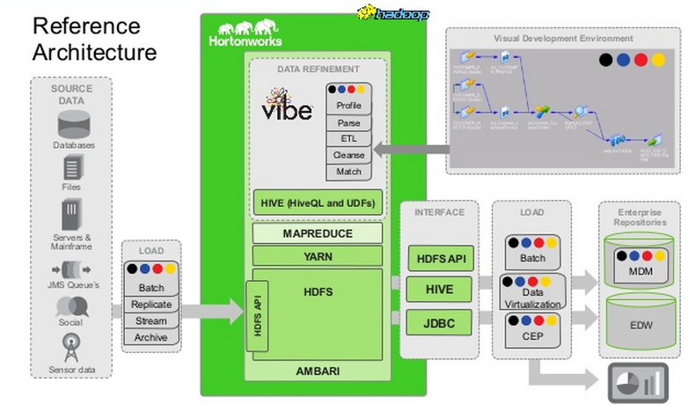
Informatica Big Data Edition
Hadoop의 HDFS로의 데이터 적재 및 Hive 기반 ETL 처리 기능 제공. ETL 매핑 기능 사용 시 Hive QL 자동 생성 지원하나 HiveQL을 직접 입력하여 실행하는 기능은 지원하지 않음
※ Hive 0.12~0.13 지원. HBase는 미지원

Slide 65
Informatica 적용 방안
Informatica에서 제시하는 BDE Architecture를 검토한 결과, RDBMS 때의 ETL 개발과 마찬가지로 HiveQL을 직접 입력하여 구현하는 방식이 예상되며, 결국 개발 생산성은 SQL 기능 지원 범위에 따라 좌우
※ ETL솔루션 비교
Informatica 적용 방식
일반적인 ETL 개발 방식
단계 | Big Data Edition (ETL 매핑 only) | RDBMS Edition (HiveQL 개발)
설계 | (•) 설계자는 데이터 탐색 및 처리 결과의 시뮬레이션을 위해 HiveQL을 가지고 설계 (•) HiveQL+매핑 정의서를 작성 및 전달 | (•) 좌동
개발 | (-) 개발자는 해당 HiveQL을 ETL 기능으로 다시 매핑하여 개발. Custom HiveQL 입력 지원 안 함 | (+) 개발자는 해당 HiveQL을 그대로 ETL 툴에 입력
 | (•) 필요시 UDF를 Vibe를 사용하여 구현. 구현 결과는 Hive UDF로 변환하여 저장¹⁾ | (•) 필요시 UDF를 Java를 사용하여 구현
실행 | (•) 변환된 Hive UDF가 포함된 HiveQL Generate 후 수행²⁾. 질의 성능 최적화는 Informatica 에만 의존 | (+) 설계자/개발자/DBA가 최적화한 HiveQL 수행
개발 생산성
ETL의 개발 생산성은 SQL의 지원 기능 범위에 좌우
성능
Hive UDF 변환 시점 확인 필요
타사 RDB기반 사례를 보았을 때, 업무 로직이 담긴 SQL 생성시, 최적화 되지 않은 경우가 발생하였으며, Custom SQL로 재작성 하였음
Notes:
작년 말 검토 시, LG CNS가 가지고 있는 솔루션 대비 차별점이 없었음

Slide 66
Contents
Hadoop 및 ecosystem 소개
빅데이터 Vendor 동향
LG CNS 기술전략 방향

Slide 67
LG CNS 빅데이터 플랫폼 로드맵
Hadoop 1.0 출시
2011.12
Hadoop 2.0 출시
2013.10
HBase 1.0 출시
2015.02
Hadoop 3.0 출시
(미정)
SBP 5.0 (’16)
SBP 4.0 (’15)
Real-Time Processing
Lambda Architecture
In-Memory Storage
SQL on HBase
In-Memory Processing
HBase Framework
Big Query
Data Collector
User Portal
SBP Appliance
Studio
SCM
BigPack
SBP 3.0 (’14. 09)
SQL on HBase
SQL on HBase
In-Memory Processing
HBase Framework
Big Query
Data Collector
User Portal
SBP Appliance
Studio
SCM
BigPack
SBP 2.0 (’13)
플랫폼 자체 이중화
HBase Framework
Big Query
Data Collector
User Portal
SBP Appliance
Studio
SCM
BigPack
SBP 1.0 (’12)
시스템 수준 권한관리
Data Collector
User Portal
SBP Appliance
Studio
SCM
BigPack
목표 및 Output
빅데이터 통합 플랫폼
Studio
SCM
BigPack (배포판)
주요
활동
RHCS¹⁾ 이중화 도입
Hadoop 배포판 개발
개발툴 확보
클러스터 관리 개발
Kerberos²⁾에 의한 보안, 권한관리 기능 개발
성능 모니터링 개발
Appliance 개발
플랫폼 이중화 전환 속도 최적화 (15분 → 1분)
HBase F/W 개발
SQL on Hadoop 도입
SQL on HBase 개발
Interactive, Operational SQL 기능, 성능 확보
데이터 정제, 정련 ETL
In-Memory 데이터 처리
Interactive → Real-Time 수준 성능 확보
SSD, Memory 스토리지
아카이빙 스토리지 관리
Hadoop 1.x
Hadoop 2.x
Hadoop 3.x
Hadoop 및 Eco 업그레이드 반영 계획 수립 → 분기별 BigPack 업그레이드 실시
1) RHCS : Red Hat Cluster Suite, 2) Kerberos : 컴퓨터 네트워크 인증 암호화 프로토콜로 분산 컴퓨터간의 인증 목적

Slide 68
LG CNS 빅데이터 OSS 개발 Life cycle
사전 검증, 현장 적용 시 긴급 패치, 향후 업그레이드의 생명주기를 가지고 빅데이터 OSS를 개선, 관리함
단계별 내역
OSS 개선 대표 사례
알려진 OSS 버그, 이슈 확인 및 패치 적용
기능, 비기능(성능, 이중화) 테스트
BigPack 호환성 테스트, 제3자 테스트
오류 수정 및 개선 (Workaround, 소스코드)
패키징 후 자체 버전 관리 (소스코드, 라이브러리)
OSS 소스코드 기여 (Contribution)
Workaround
- Hadoop 1.0 이중화 미지원 개선 : RHCS 적용
- MapReduce 중간파일 관리 개발, 적용
- Hadoop 분산 로그 통합 관리
OSS 수정 및 개선
- Hadoop 권한관리 보안모드(Kerberos) 적용 개발
- Hadoop 2.0 이중화 전환 속도 개선
- MapReduce 메모리 오류 수정
- 보안모드 시 YARN 실행 오류 수정
OSS 설정 최적화
- MapReduce Job 메모리 관리 최적화
- 디스크 장애 tolerance 옵션 가이드
- Oozie Job 주기 관리 최적화
제품 개발 : 사전 검증
이슈, 로그 데이터 접수
오류 분석 및 디버깅
오류 수정 및 개선 (Workaround, 소스코드)
Hot Fix 출시
적용 후 모니터링
현장 적용 : 긴급 패치
업그레이드
OSS 신규 버전 업그레이드 계획 수립
분기별 업그레이드 실시

Slide 69

LG CNS 조직 및 지원 체계 – OSS/Hadoop (1/2)
LG CNS
Hadoop 기반 빅데이터 플랫폼 배포판 및 솔루션 R&D 전담
Hadoop 기반 빅데이터 신기술 확보 및 이행 전담
OSS 기술 지원 전문
분산, 기반 인프라, 빅데이터
하이테크사업본부
솔루션 사업본부
금융/공공 사업본부
정보기술연구원(R&D)
빅데이터 사업부문(223)
아키텍처부문
신기술개발팀 (64)
빅데이터솔루션담당 (64)
아키텍처Innovation담당(110)
빅데이터플랫폼 SBP(12)
분석솔루션SRA, Storm(8)
프레임워크(20)
MDA/개발도구(15)
공통(9)
빅데이터분석컨설팅팀(42)
빅데이터기술지원팀(22)
Post아키텍처팀(18)
Smart Technology팀(27)
S/W개발혁신팀 (22)
개발플랫폼솔루션팀(26)
서비스혁신팀(16)
빅데이터사업담당 (158)
빅데이터 사업1팀
빅데이터 사업2팀
SMA/CRM 사업팀

Slide 70
LG CNS 조직 및 지원 체계 – OSS/Hadoop (2/2)
구분 | 빅데이터사업부문 | 정보기술연구원(R&D)/아키텍처부문 | OSS Project
 | Hadoop 기술 전문 인력 20명 Hadoop/분산 기반 이행 전문 인력 45명 Hadoop 이행 경험 인력: 10명 분산 아키텍처 경험 인력: 35명 | Hadoop/분산 기술 전문 인력 30명 핵심 OSS/Hadoop 전문가 HAMA Committer 2명 Contributor Hadoop 7명, 기타 15명
교육/컨설팅/SI
기술 지원
유지 보수
R&D
Hadoop 개발자 교육
Hadoop 아키텍트
교육
빅데이터
아키텍처 컨설팅
빅데이터 기반
SI
기술지원 요청 접수
(Call Center/E-mail)
이슈 등록
Patch 제작
OSS 소스 Contribute
Hot Fix
필요
담당자 배정
Y
이관 필요
Y
Hot Fix
가능
N
OSS
Bug Reporting
Bug Fix f/u
원격지원
(해결/Work Around)
방문지원
(Log/ Dump분석)
N
Y
OSS 소스 레벨 분석 및 테스트
Hot Fix 제작
예방점검
(시스템 상태 점검, 사용률 모니터링, 오류 점검,
분기당 1회 방문지원)
OSS 포함 제품 하자로 인한 장애발생 시
기술 지원
엔터프라이즈 요건 테스트
배포판 업그레이드 또는 확장
성능 최적화
모델 개발
Hadoop 플랫폼 업그레이드
신기술 Sensing /신규 버전 구조 분석
Bug Fix
시스템
장애/
복구
복잡한 Biz.
구현
대용량
처리
성능
Appliance 개발
Hadoop 개발도구 업그레이드
신규 버전 릴리즈
신기술 R&D 과제 선정

Slide 71
감사합니다.
Q&A

Slide 72
별첨. RHCS를 활용한 이중화 적용 사례
Single Point of Failure (Hadoop 1.0)
High Availability (SBP 1.0)
RHCS
Failover
RHCS
fsimage
Name Node
Name Node
fsimage
Name Node
DRBD
Job Tracker
Job Tracker
Job Tracker
fsimage 복제
Data
Node
Data
Node
…
Data
Node
Data
Node
Data
Node
Data
Node
Task
Tracker
Task
Tracker
Task
Tracker
Task
Tracker
Task
Tracker
Task
Tracker
Single Point of Failure 발생시 서비스 장애
RHCS/DRBD 적용을 통한 지속적인 서비스 제공
Name Node 또는 Job Tracker 장애시 서비스 장애가 발생하며 장애 원인 제거 후 서비스 수행( Single Of Failure 발생)
Data Node 또는 Task Tracker 개별 장애시 무중단 서비스 제공
Name Node, Job Tracker의 지속적인 가용성 제공 필요
RHCS(Red Hat Cluster Suite) 적용을 통한 Name Node / JobTracker 서비스 장애 모니터링
DRBD(Distributed Replicated Block Device)를 적용을 통해 fsimage의 동기화
HA 발생시 RHCS를 통한 Stand By 노드에서 Name Node 및 Job Tracker 프로세스 기동
Data Node 및 Task Tracker는 신규로 기동된 Name Node 및 Job Tracker에 연계

Slide 73
별첨. Hadoop Security, 권한 관리 개선 사례
Hadoop 및 Hadoop Eco-system 개별로 설정해야 하는 Security 설정을 통합해서 관리할 수 있으며, SBP 사용자/그룹에 대해 역할을 부여하여 솔루션 기능 및 리소스에 대한 권한 제어 가능
보안 구성 요소
Apache Hadoop
SBP
인증
Kerberos 연계
- 수동 발급 및 관리
Kerberos 통합관리
- 각 서비스별 자동 발급 및 통합관리
사용자 계정
- 개별 장비마다 OS 계정 생성
- 어플리케이션 사용자와 연계 안됨
사용자 계정
- 어플리케이션 사용자/그룹 정보 연계
- SBP Hadoop Security Plugin 이용
권한
권한 관리 미제공
세부 권한 관리
- 역할(Role)을 이용한 App 기능별 권한 제어
- 사용자/그룹 별 워크플로우,파일메타 등 리소스 접근 권한 제어 가능
LDAP 연계 등 미제공
기타
- 사용자 포탈과 LDAP 연계
- Hadoop 클러스터별 권한 설정 가능

Slide 74
별첨. 이중화(HA) 전환 성능 개선 사례
HDFS High Availability
YARN High Availability
Journal Nodes
ZooKeeper
변경 로그 공유
RM 상태정보
변경사항 쓰기
변경사항 읽기
상태정보 저장
Active RM 장애
Active
Name Node
Automatic
Failover
Standby
Name Node
Active
Resource Manager
Automatic
Failover
Standby
Resource Manager
Block 정보
전송
…
…
Data
Node
Data
Node
Data
Node
Node
Manager
Node
Manager
Node
Manager
HDFS 자체 HA를 통한 무중단 서비스 제공
YARN 패치 HA를 통한 무중단 서비스 제공
Active Name Node 서비스 제공 시 다른 Name Node는 Hot Standby 상태로 변경 로그 반영
Name Node 중단과 동시에 다른 Name Node로 절체
빠른 절체를 위해 Data Node는 Active/Standby Name Node 모두에게 Data Block 정보 전송
별도 재시작 없이 기존 서비스 지속 제공
Active RM(Resource Manager) 상태정보 Zookeeper에 저장
RM내부에 Zookeeper 기반의 ActiveStandbyElector가 존재하여 어떤 RM이 active가 되어야 하는지 결정
논리적인 장애( 프로세스 다운 )일 경우 즉시 HA 전환되나 시스템 다운, 네트워크 단절 등 물리 장애 경우 900초 소요됨
→ NM(Node Manager)가 설치된 OS Layer에서 RM 서버의 물리 장애여부 판단까지 900초 소요
→ Ping 여부, Interval 설정 및 HA전환 로직 추가로 70초 이내 전환이 되도록 패치 적용

Slide 75
별첨. OSS 수정 내역 (1/2)
대상시스템 | 종류 | 버그/필요 내용 | 수정내용
HDFS | 버그 해결 : 소스코드 수정 | Namenode와 Secondary Namenode 분리 설치시 커넥션 오류 발생 | 분리 설치시 Namenode의 접속정보를 설정하도록 hdfs site 수정
HDFS/MapReduce | 기능 추가: 소스코드 수정 | Hadoop extension 개발 | Hadoop에서 제공하지 않은 권한관리를 위한 Hadoop extension 개발 및 적용
MapReduce | 기능 추가: 소스코드 수정 | Mapreduce Job의 자원 사용량 모니터링을 위한 Hadoop 수정 | JobTracker가 제공되는 정보는 휘발성이나 관련 제공 정보를 누적 저장하여 MapReduce 상태 모니터링 가능함
MapReduce | 기능 추가: 소스코드 수정 | 장애 또는 불가피한 사유로 인해 MapReduce Job 정보가 업데이트 되지 않을 경우 Hadoop Job 로그 확인불가 | Hadoop Job로그를 추적할 수 없는 경우 Jobtracker의 캐쉬정보를 활용하여 로그파일 추적하도록 변경함
MapReduce | 버그 해결 : 소스코드 수정 | Mapreduce Job 수행이 증가시 JobTracker의 Out of Memory 발생 | MapReduce Job 실행 중 진행상태의 clean method 수행할 때 Filesystem ojbect를 release 하지 못해 memory leak 발생, 관련 소스 수정 후 MapReduce Job수행 완료 후 clean 되도록 함
YARN | 버그 해결 : 소스코드 수정 | Kerberos 모드에서 MapReduce Job 수행 시 yarn 사용자 外 타 사용자로 Job실행 시 셔플 단계 오류 발생 Mapper만 있는 job의 경우는 정상 동작, Reducer가 있는 Job은 셔플 오류 | 셔플 단계에서 Job 중간 파일(로컬파일)의 권한을 체크할 때 오류 발생. Container는 yarn 유저로 동작하여 파일의 권한은 yarn에게 있으나, 파일 권한 체크 시에는 Job을 실행한 유저(ex. madmin)와 비교하여, 에러 발생 OS의 user 생성하지 않고 논리적인 user관리하는 SBP 정책과 맞지 않아 파일 권한 체크 로직 변경 및 검증
YARN | 기능 추가: 소스코드 수정 | 시스템 물리적 다운 또는 네트워크 절단하는 경우 YARN HA 전환 시 NodeManger의 활성화에 15분 소요 됨 | OS에서는 소켓이 열려있고 실제 OS에서 소켓이 종료되었음을 인지까지 15분 소요. 인지 전 까지 nodemanager는 resourcemanager에게 지속적인 ping 접속 발생함. Ping 발생 여부 및 interval 파라미터 추가 및 로직 추가로 HA 전환시간 대폭 줄임
YARN | 기능 추가: 소스코드 수정 | Kerberos 및 HA 환경에서 ResourceManager로 Oozie Job을 실행할 수 없음 | Keberos & HA 환경에서 ResourceManager에서 url이 아닌 서비스 이름일 경우 cluster-id를 인지하지 못함. 서비스 이름인 경우에도 cluster id를 인지하도록 로직 변경함
YARN | 버그 해결 : 소스코드 수정 | HA 환경에서 Recovery 중 Exception 발생하면 Exception 미처리로 HA 상태를 변경할 수 없음 | recovery 중 excpetion이 발생하는 경우 exception처리 후 recovery 하도록 로직 변경
YARN | 버그 해결 : 소스코드 수정 | 최초 Application Master의 상태 정보 저장 하기전 상태 업데이트하는 경우 치명적 오류인 STATE_STORE_OP_FAILED을 발생하면서 ResourceManager가 다운됨 | ResourceManager의 기능 중 application master 상태 정보가 있는 경우에만 상태 업데이트를 수행하고, 없는 경우 생성하도록 변경
HBase | 버그 해결 : 소스코드 수정 | Regsion server의 readRequestcount 및 writeRequestcount의 타입이 Integer 타입으로 해당 타입의 최대값을 넘어가는 경우 음수로 표시 | 모니터링 metrics내 readRequestcount/writeRequestcount는 long타입으로 되어 있으나 HBase 프로그램에서는 int 타입으로 선언됨. Long 타입으로 변경하여 정확한 정보를 세팅할 수 있도록 함
HBase | 기능 추가: 소스코드 수정 | Ganglia의 Jvm metrics 정보의 구분이 없어 master/region server JVM 정보가 혼합되어 잘못된 정보를 제공함 | HBase 0.98버전에서 Master/Regsion Server의 JVM metrics 정보가 IPC로 고정되어 있음. 따라서 각각의 JVM의 metrics 정보가 혼합되어 잘못된 정보를 제공함. Prefix Master,RegionServer 설정을 하여 각각 ganglia metric 정보가 세팅되도록 변경함

Slide 76
별첨. OSS 수정 내역 (2/2)
대상시스템 | 종류 | 버그/필요 내용 | 수정내용
Hive | 버그 해결 : 소스코드 수정 | Keberos 적용 시 Thrift 통신 오류 | Hive Metasore,HiveServer2 프로세스에 대하여 Kerberos 설정하고, 각 서버/클라이언트 통신 인터페이스에 SASL을 적용하면 Thrift 통신 에러로 프로세스가 다운됨. Keberos 모드 지원 소스 개발 및 적용함
Hive/HDFS | 버그 해결 : 소스코드 수정 | Hive0.13.1 빌드시 Hadoop-2.4.0을 라이브러리로 참조하여 빌드 시 Hadoop23Shims.java 에서 오류 발생 | Hadoop의 HostUtil.getTaskLogUrl 함수의 signature가 2.3.0에서 2.4.0으로 오면서 바뀌면서 생긴 오류임. 리턴타입을 hadoop 2.4.0에 맞게 변경 및 테스트
Hive/HBase | 버그 해결 : 소스코드 수정 | Keberos모드에서 Tez Job으로 HBase read/write 인증 오류 발생 | read/write 전 인증정보 객체 세팅 및 HBase job 수행시 기 세팅된 인증객체 사용
Hcatalog | 버그 해결 : 소스코드 수정 | HCatSchemaUtils의 getHCatFieldSchema()를 호출하면 HCatFieldSchema의 comment 정보를 전달하지 않음 | HCatSchemaUtils의 getHCatFieldSchema()의 comment 정보가 있는 경우 전달하도록 method 및 데이터 구조체 변경
Flume | 버그 해결 : 소스코드 수정 | Spool Dir Source를 사용 시 파일변경이 발생하지 않았으나 파일변경에 대한 exception이 발생 | ReliableSpoolingFileEventReader.java 내부에서 File을 copy 시, 일정 시간 후(default 값으로는 100ms) 파일의 용량을 비교, 더 이상 파일의 용량이 변하지 않을 때 copy가 완료 되었다고 판단 후 다음 처리하도록 변경
Mahout | 버그 해결 : 소스코드 수정 | Configuration null check하지 않아 Mahout job 실행 시 NullPointException 발생 | 기존 String null 체크만 되어 있어 configuration 객체가 null이 아니어도 오류가 발생했으며 configuration 객체 null check 로직 추가하여 NPE 방어로직 추가
Mahout | 버그 해결 : 소스코드 수정 | Kerberos 모드에서 Mahout action 실행 시 인증 에러 | Job Configuration 세팅시 인증 및 Hadoop token file 정보 설정하도록 변경하여 Keberos 모드시 오류 발생하지 않도록 함
Ganglia | 기능 추가: 소스코드 수정 | 자동설치를 위한 Ganglia 패키지 재구성 | Ganglia 수동설치를 SCM을 통한 자동설치로 패키지 구조 변경 및 컴파일 설정
Ganglia | 버그 해결 : 소스코드 수정 | Stacked 그래프에서 첫 파라미터 값이 null이면, 그래프 오류 발생 | 첫번째 파라미터가 null 값이어도 나머지 값에 대해 출력이 가능하도록 수정적용
Ganglia | 버그 해결 : 소스코드 수정 | MapReduce 또는 HBase Job 등 1회성 Job 수행 시 발생하는 다량의 모니터링 파일 처리 장애 발생 | 필터링을 통한 1회서 데이터와 지속적인 모니터링 대상 데이터의 분리 적용
Oozie | 기능 추가: 소스코드 수정 | Kerberos 모드, HA로 구성된 Resource Manager로 Oozie job을 실행할 수 없는 현상 | ResourceManager의 cluster-id를 인식하지 못하는 것으로 파악되어 패치 적용
Oozie | 버그 해결 : 소스코드 수정 | Oozie 운영중 DB 에러시 트랜잭션 보장 안됨 | Oozie 로그 및 코드 분석 후 운영중인 버전에 트랜잭션 보장 문제 발견. Oozie 각 버전의 코드를 분석하여 트랜잭션이 보장되는 버전으로 업그레이드
Oozie | 기능 추가 : 소스코드 수정 | Java Action의 JobCounter 수집 | Oozie launcher의 counter가 아닌 실제 MapReduce 작업의 counter를 가져오게 소스 코드 개선
Hive | 버그 해결 : 소스코드 수정 | 테이블 스키마의 코멘트 누락부분 패치 | 테이블 생성시 코멘트를 넣어도 누락되는 현상 패치
Flume | 기능 추가 : 소스코드 수정 | Spool Dir에서 파일 Read 오류 발생 | Spool Dir에서 파일을 다 읽어오지 않은 경우 체크 로직 추가
Hive | 기능 추가 : 소스코드 수정 | Hive server2 job tracking agent를 이용한 로그 수집 | SBP Studio BigQuery에서 query 수행 후 작업 진행 상태 및 로그를 보여주기 위해 HiveServer2에 AOP를 활용한 에이전트 탑재

Slide 77
별첨. OSS 소스코드 기여 (1/2)
대상 OSS | 기여 (Contribution) 내용
HADOOP | HArchiveInputFormat : 특정 조건에서 객체가 null이 되는 버그에 대해 방어로직 추가
 | SequenceFile : 특정 조건에서 객체가 null이 되는 버그에 대해 방어로직 추가
 | JsonGenerator : 특정 조건에서 객체가 종료되지 않아 발생하는 자원 누수 현상 개선
 | BufferedOutputStream : 특정 조건에서 객체가 종료되지 않아 발생하는 자원 누수 현상 개선
 | FSImage : 특정 조건에서 객체가 종료되지 않아 발생하는 자원 누수 현상 개선
 | InputStream 객체처리를 잘 못할 경우 datanode에서 out of memory 발생 가능성에 대한 패치 기존 catch 에서 inputStream 객체를 close했으나 exception이 발생하지 않거나 catch의 다른 exception이 발생할 경우 out of memory 가능하므로 finally로 변경
 | 패스워드 파일 객체에 대해 null check되지 않아 NullpointExcepton이 발생할 수 있음 패스워드 파일 객체 핸들링시 NullPointerException에 대한 방어로직 추가
 | HDFS namenode의 잘못된 사용 command 수정 namenode의 RollingUpgrade의 시작 상태 옵션 추가
 | DFSck 클래스의 readLine()에서 exception이 발생하는 경우 의도하지 않은 로직이 수행됨 exception 발생시 초기값 세팅으로 처리하는 방어로직 추가
 | MapReduce가 실행될때 마다 LocalJobRunner이 실행되면서 MetricsSystem 객체가 쌓이고 삭제 처리 되지 않아 out of memory 발생 보안모드의 변경( simple ←→ kerberos )시만 MetricsSystem 객체를 메모리에 로딩하도록 변경
HBASE | HBase Metrics 정보 생성 시 각 서버모듈별로 다른 이름을 가져야 하지만 같은 이름으로 생성되는 버그 수정
 | Ganglia와 HBase 연동 시에 HBase Metrics 정보가 설정과 맞지 않게 생성되는 현상 개선

Slide 78
별첨. OSS 소스코드 기여 (2/2)
대상 OSS | 기여 (Contribution) 내용
Hive | HiveSchemaTool에서 getMetaStoreSchemaVersion() 함수의 잠재된 Resource leak 포함
 | CommandLine에서 -format 옵션이 없는 경우 Null Point Exception 발생
 | tblColumnGrants을 체크할 것이 아닌 partColumnGrants를 체크 로직 수정
 | copy 코드 오류 수정
 | 경로 오류에 따른 메모리 누수 방지
 | 스트림 메모리 누수 방지 (exception 발생 시 스트림을 닫아주지 않은 상태로 소스 종료)
 | 잠재적 NPE(Null Point Exception) 방지
 | 메모리 누수 방지, exception 발생 시 스트림을 닫아주지 않은 상태로 소스 종료이므로 finally에서 이를 처리하도록 함
 | 잘못된 데이터 발생 가능성, 파라미터가 거꾸로 사용됨 (4번째, 5번째 파라미터)
 | 여러 클라이언트가 동시에 호출 가능한 함수에 대해 동기화 설정
 | 잠재적으로 발생 가능한 오류 사항에 대해 방어 로직 추가
 | 잘못된 객체 비교 로직을 개선
 | metastore txnHandler에서 메노리 누수 방지
 | JDBC stats 테이블 조회시 리소스 누수 방지
 | Utill 클래스에서 null인 configuration 객체 사용 시 NullPointException 발생할 수 있음, configuration이 null일 경우 방어로직 추가
 | Utill 클래스에서 null인 FileSystem 객체 사용 시 NullPointException 발생할 수 있음, FileSystem 객체 사용시 exception 발생에 대한 방어로직 추가
 | 리턴 값이 정해 놓은 길이정보보다 짧을 경우 의도하지 않은 로직이 수행됨, 리턴값에 대한 null 체크 및 길이정보 확인 등 방어 로직 추가
 | Util클래스에서 ZipOutputStream 객체처리를 잘 못할 경우 out of memory 발생 가능성에 대한 패치 어떤 exception이 발생하더라도 ZipOutputStream 객체 처리를 할 수 있도록 방어 로직 추가
 | MetaStoreSchemaInfo클래스에서 BufferedReader 객체처리를 잘 못할 경우 out of memory 발생 가능성에 대한 패치 정상 및 비정상 exception이 발생하더라도 BufferedReader 객체 처리를 할 수 있도록 방어로직 추가
 | Util클래스에서 exception처리가 없음 excpetion 내용 로깅 등 exception 처리에 대한 로직추가
 | Util클래스에서 copytToZipStream 객체처리를 잘 못할 경우 해당 객체가 unclosed 발생할 수 있는 사항에 대한 패치 ZipOutputStream 객체 사용시 exception 발생에 대한 방어로직 추가
 | 유니크 키 값을 판별하기 위해 row 수를 비교하는 로직 수정
 | 이벤트 전송시 체크 로직 추가
 | HCaCilent로 Database 생성시 owner name을 세팅할 수 있게 수정

Slide 79
별첨. OSS 설정 최적화
대상시스템 | 종류 | 버그/필요 내용 | 수정내용
HDFS | 테스트 후 설정 | 디스크 장애 옵션 확인 | dfs.datanode.failed.volumes.tolerated 디스크 일부중 장애가 발생해도 DataNode의 지속적인 작동을 위한 설정
HDFS | 테스트 후 설정 | 디스크 Full 상태 MapReduce Job 실행 오류 발생 TaskTracker 작업시 로컬에 파일을 쓸 수 없어 발생 | dfs.datanode.du.reserved 값 설정으로 맵리듀스 로컬 디렉토리 여분의 공간 확보 테스트 후 가이드 (장애 해결)
MapReduce | 테스트 후 설정 | deprecated된 속성(mapred.child.java.opts)에 대응하는 새로운 속성 가이드 (문제 해결) | Map/Reduce 작업의 메모리 크기 설정 - mapred.map.child.java.opts, - mapred.reduce.child.java.opts
YARN | 테스트 후 설정 | timeline에 설정 미지원(hadoop 2.4.0)으로 해당 옵션을 사용할 경우 Kerberos모드인 경우 Resourcemanager 기동되지 않음 | 경로 옵션 변경 - yarn.timeline-service.generic-application-history.enabled - yarn.timeline-service.leveldb-timeline-store.path
Hive | 소스코드 분석, 설정 | simple 환경에서 impersonate 기능 활성화 | Hiveserver2 및 Hive metastore 코드를 분석 후 해당 설정 활성화
Oozie | 소스코드 분석, 설정 | Oozie 스케줄링 작업 주기와 작업 기간 최적화 | 코드 분석 후 가이드 (운영 이슈 해결) - oozie.service.CoordMaterializeTriggerService.lookup.interval - oozie.service.CoordMaterializeTriggerService.materialization.window
Oozie | 소스코드 분석, 설정 | Oozie의 workflow/coordinator/bundle 보관 주기 변경 | 코드 분석 후 가이드 (운영 이슈 해결) - oozie.service.PurgeService.older.than - oozie.service.PurgeService.coord.older.than - oozie.service.PurgeService.bundle.older.than
Oozie | 소스코드 분석, 설정 | 설치 시 스키마 변경 불필요 | 경험치 해석 후 가이드 (초기 구성) - oozie_db_schema_creation_skip_on_installation - 신규 설치시 스키마가 없는 경우 생성하도록 변경

Slide 80
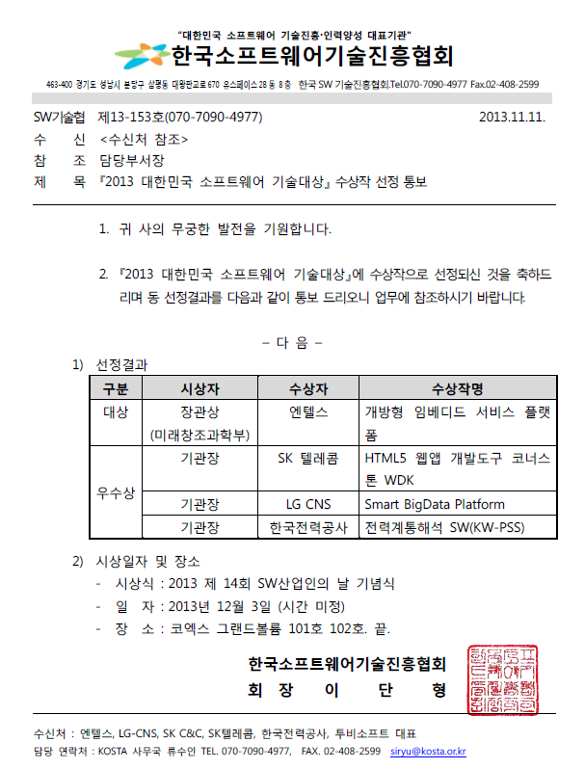
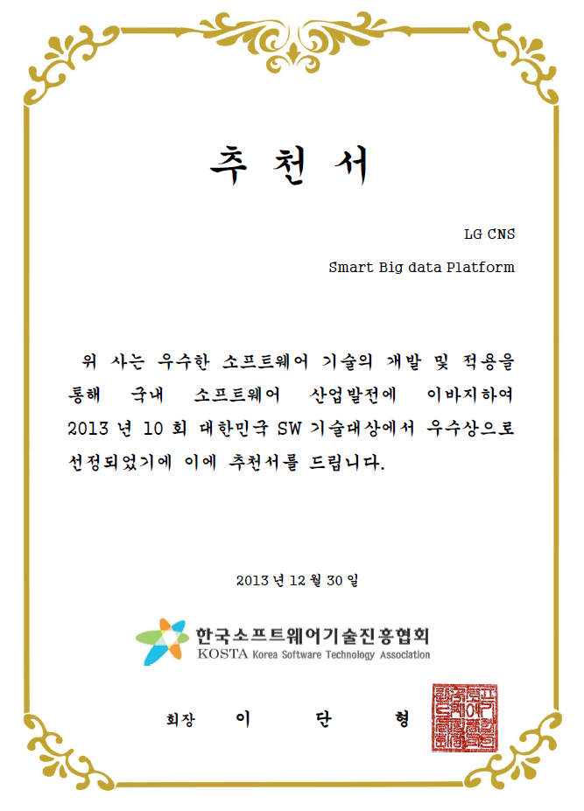
별첨. SBP 수상 사항

Slide 81
별첨. LG CNS 빅데이터 OSS 개발 절차
LG CNS는 Best-of-Breed 오픈소스를 발굴, 검증하고 엔터프라이즈 환경에 필요한 기능과 품질을 추가 확보하며, 지속적인 업그레이드와 버전 관리로 최신, 최상의 솔루션을 제공함
빅데이터 OSS 검증 및 개발 절차
검증/테스트 내용
각 OSS 목표 버전 및 목표 환경(OS 버전 등) 설정
대상 OSS | 검증/테스트 내용
Hadoop | MapReduce : Sort, WordCount 등 테스트 HDFS : 파일 저장, append, 삭제 등 테스트
Hive/HCatalog | Join, Union 등 쿼리 테스트 HBase 통합 테스트
Phoenix | DML, DDL 통합 테스트 SQL 지원 함수 테스트
Pig | WordCount 테스트 HBase 통합 테스트
Oozie | Java, M/R, Pig, Hive, SSH 액션 테스트
HBase | 데이터 압축, Import/Export, 분배 테스트 PUT/SCAN, 데이터 적재, Region 관리 테스트
Zookeeper | HBase 통합 테스트 이벤트 감지/관리 테스트
Sqoop | DB 연계 및 SELECT 및 Import/Export 테스트 HBase, Hive 통합 테스트
Flume | Memory Channel 테스트 데이터 압축 테스트
Mahout | 샘플 데이터 분석(추천, 차원축소 등) 테스트
신규 기능 추가,
버그 패치
각 OSS 모듈
빌드
단위 기능, 호환성 테스트
(테스트 자동화)
오류 수정 및 반영
필요 라이브러리
추가 / 빌드
SBP 통합테스트 수행
오류 수정 및 반영
최종 버전 결정 및 패키징

Slide 82




별첨. LG CNS 빅데이터 OSS 관리 자동화
LG CNS는 통합 빌드(Continuous Integration) 도구와 단위 테스트 프레임워크 등을 활용하여 빌드부터 단위 테스트, 패키징, 버전 관리까지 자동화함
빅데이터 OSS 관리 자동화
OSS 버전 관리
소스코드 및 빌드, 실행 라이브러리 버전 통합 관리
패치 내역 버전 관리
패치 내역 관리 ID를 이용한 자체 버전 부여 (예: hbase-1.0.0-sbp1234)
적용한 프로젝트 이력 관리
배포 시 변경 이력 파일 제공
목표, 버그
관리
개발 서버
개발 리더
Subversion
소스코드 저장소
Jenkins
통합 빌드
빌드
라이브러리
Repository
Daily
Readiness 테스트 수행
OSS 수정, 업그레이드
즉시
개발 환경이 아닌 이행 환경에서 회귀 테스트 수행
클린 설치부터 출시 전 준비 테스트 시작
클린 설치 → 회귀 테스트 실행 → 출시
이중화, 성능, 부하 테스트 실시
통합 테스트 수행
OSS 컴파일/빌드
OSS 테스트 수행

Slide 83
별첨. LG CNS 빅데이터 기술전략
LG CNS 빅데이터 기술전략
주요 기술
① 빅데이터 적용 확대를 위한 SQL 기술 강화
표준 SQL로 RDB 친화적 개발 환경 제공
OLAP 중심에서 일부 OLTP 지원 SQL로 확장 - Interactive SQL과 Operational SQL 지원
SQL on HBase (HBase + SQL)
② 실시간 빅데이터 처리 및 분석
Real-Time Processing
실시간 업무 처리에 필요한 스피드 제공
In-Memory Processing
In-Memory Storage 지원 및 관리
Hadoop + Cloud Computing
③ 빅데이터 관리 최적화 및 Cloud 서비스
빅데이터 아카이빙을 위한 스토리지 관리 및 최적화
- 아카이브 정책 관리, 복사본 최소화
as a Service 제공으로 고객 CAPEX 절감

Slide 84
별첨. LG CNS 빅데이터 기술 Roadmap
LG CNS는 OLAP을 넘어 OLTP 영역까지 빅데이터 시스템을 확장하는 SQL 기술, 실시간 빅데이터 처리 및 분석 그리고 빅데이터 처리 및 분석을 As a Service로 제공하기 위한 기술 Roadmap을 추진하고 있음
LG CNS 빅데이터 기술 Roadmap
2013년
2015년
2017년
① SQL on HBase
1
SQL on HBase - Big 테이블 입력, 조회 등 대용량 운영 쿼리 - sub, union 등 표준 SQL 지원
- 쿼리 성능 극대화
Real-Time Processing - Spark 기반 빅데이터 처리 전환 - Lambda Architecture 전환 - SSD 및 Memory 스토리지 지원
Hadoop + Cloud Computing - Hadoop Self Provisioning
- Multi-Tenancy 리소스 관리
- AWS, Azure 호환성 및 가상화 환경 성능 최적화
- 아카이브 스토리지 관리 기능
- Erasure Coding 지원
Application
Batch SQL
Interactive SQL
Operational SQL
② Real-Time Processing
Platform
Batch Processing
(Disk)
Interactive Processing
(Disk + Memory)
In-Memory Processing
2
분산 파일 시스템
(HDFS)
NoSQL
(HBase)
In-Memory Storage Engine
3
③ Hadoop + Cloud
Delivery
Only Software
Appliance
(S/W + H/W)
As a Service
(Cloud Computing)

Slide 85
별첨. Hadoop이 빠른 이유
Hadoop은 데이터를 작은 단위로 분할하여 분산된 각 Node에 복제/저장을 하고, 데이터가 위치한 Node에서 데이터를 처리 프로세스가 수행되어 성능 우수
기존 기업 시스템
Hadoop 기반 분산병렬처리
데이터가 있는 곳으로 움직여라!
CPU
Memory
CPU
Memory
…
CPU
Memory
CPU
Memory
Job 관리자
CPU
Memory
Disk
CPU
Memory
Big 파일
Chunk 단위
파일
Chunk 단위
파일
Chunk 단위
파일
CPU
Memory
Chunk 단위
파일
Chunk 단위
파일
Chunk 단위
파일
CPU
Memory
Chunk 단위
파일
Moving computation is cheaper than moving data.

Slide 86
별첨. Hadoop 과 MPP DBMS 기술 비교
두 기술의 분산 처리 방식은 유사하나, S/W & H/W 투자 비용 및 시스템의 목적에 따른 데이터 분산 매커니즘에 차이 존재. Hadoop은 SQL on Hadoop 기술 발전으로 MPP DBMS 기술 수용 중
MPP DBMS
R/W
READ
DB Server
Master Server
Hadoop & Pure MPP DB
Shared
Resources
Shared
Nothing
MPP
InfiniBand
SSD
SSD
SSD
Data Node
Storage
Storage Server
Data Node
비교항목 | MPP DBMS | Hadoop
기술의 목적 | 쿼리의 분산 처리 | 다양한 Workload 분산 처리 (쿼리,배치,Streaming 등)
분산 처리 방식 | 큰 데이터를 작은 단위로 나누어 분산 처리
 | 마스터 서버를 통한 작업 수행 아무 서버에 작업을 요청하면 전 노드가 병렬 수행 | 아무 서버에 작업을 요청하면 전 노드가 병렬 수행
H/W & SW | Commercial S/W, Specialized H/W → 고비용 | Open Source Software, Commodity H/W → 저비용
데이터 처리 방식 | SQL | SQL + Pig, HQL, Java, Scala 등
데이터 분산 메커니즘 | 쿼리 염두에 둔 분산 Key 중심으로 Pre-sharding 노드 추가 시 rebalancing 처리 느림 | Pre-sharding 없음. 실행 시점에 데이터 크기에 따라 분산 노드 추가 시 rebalancing 처리 우수
메모리 Caching | 메모리 Caching으로 다수 사용자 쿼리 시 성능 우수 | SQL on Hadoop 기능 개선 중 (HDFS Caching, LLAP 등)
Query Optimizing | 성숙 | SQL on Hadoop 의 Query Optimizer 기능 개선 중
데이터 정합성 체크 | Schema on Write | Schema on Read (Task-oriented data structuring)
성능 | 조회 성능 우수 | 배치 처리 우수. 조회 성능 개선 진행 중
Notes:
Master Server 부하 : Aster, Nettezza, Greenplum, PDW
PDW Architecture : https://zeemoussa.wordpress.com/2012/03/31/pdwthe-architecture/
Sub-Second Queries with Hive LLAP (Live Long and Process)
LLAP is an optional daemon process running on multiple nodes, that provides the following:
Caching and data reuse across queries with compressed columnar data in-memory (off-heap. 따라서 garbage collection 필요 없음)
Multi-threaded execution including reads with predicate pushdown and hash joins
High throughput IO using Async IO Elevator with dedicated thread and core per disk
Granular column level security across applications

Slide 87
별첨. Hadoop 처리 성능 사례
Project/PoC 사례 | 기존 현황 | Hadoop 적용 | 적용 결과
Log 데이터 처리 Log 데이터 가공 처리 참조 데이터 조인 처리 데이터 Cleansing, 집계 처리 | Oracle RDB에 수집 로그 데이터 저장 1시간당 발생 로그 데이터 처리 시 1시간 20분 이상 소요 | Hadoop MapReduce로 business logic 전환 SBP – MR Designer 적용 | 10대 Cluster 환경에서 2분 29초 소요 (97% 단축)
경영 관리 업무 처리 배치성 복잡한 Biz 로직 처리 참조 데이터 조인 처리 | SAS 기반 전용 장비에서 회계 분석 130GB 1억 2천만 데이터 처리 시 171분 이상 소요 |  | 10대 Cluster 환경에서 25분 소요(85%) 15대 Cluster 환경에서 18분 소요(90%)
생산 데이터 분석 배치처리 배치성 복잡한 Biz 로직 처리 참조 데이터 조인 처리 | Oracle RDB에서 Batch 처리 1일 발생 데이터 2시간 30분 이상 소요 |  | 10대 Cluster 환경에서 11분 소요 (93%단축)
SCM 업무처리 Matrix 구조 Planning Procedure 및 보고서 구조화 처리 | Oracle RDB에서 Batch 처리 월 단위 planning 2시간 이상 소요 |  | 10대 Cluster 환경에서 4분 30초 소요(96%단축)
생산 데이터 분석 조회 복잡한 조건의 대용량 데이터 요약 질의 | Oracle RDB에서 생산 데이터 분석, 조회 동시 접속 20유저, 6시간 발생 데이터 조회 시 9분 21초 소요 | HBase에 데이터 적재 HBase Framework으로 business logic 전환 | 10대 Cluster 환경에서 동일 조건으로 19초 소요(90% 단축)
생산 품질 분석 조회 비교적 단순 조건의 대용량 데이터 질의 | Oracle RDB에서 품질 데이터 분석, 조회 동시 접속 10유저, 1.5TB 테이블에서 1일 데이터 조회 시 3분 40초 소요 |  | 10대 Cluster 환경에서 동일 조건으로 37초 소요(83%단축)
Big Transaction 실시간 IPTV 트랜젝션 처리 | Oracle RDB 만으로는 증설 한계 사용자 이력 저장 불가 SNS 와 같은 기능 구현 불가 | HBase Redis | 600만 사용자 트랜젝션 처리
별첨.

Slide 88
별첨. Hadoop 2.0 - Classic Hadoop 상의 MapReduce 처리 구조
중앙의 JobTracker가 Job을 자원 상황에 맞춰 TaskTracker에 할당하고 TaskTracker는 이를 실행하며 진척 상황을 보고하는 중앙 집중적인 분산 병렬 처리 Framework
client node
jobtracker node
client JVM
2: get new job ID
MapReduce program
Job
JobTracker
1: run job
4: submit job
5: initialize job
6: retrieve
input splits
3: copy job resources
7: heartbeat (return task)
Shared
FileSystem (e.g., HDFS)
tasktracker node
TaskTracker
8: retrieve job resources
9: launch
Child JVM
Child
10: run
Map/Reduce Task

Slide 89
별첨. Hadoop 2.0 - YARN 상의 MapReduce 처리 구조
ResourceManager는 Job scheduling과 자원 관리에 집중하고 task scheduling 기능은 Application Master에 위임하여 부하를 경감, 확장 한계를 극복하고 세밀한 자원 관리로 자원 활용을 극대화함
client node
master (resource manager) node
client JVM
2: get new application ID
ResourceManager
MapReduce program
1: run job
Job
4: submit application
5a: start container
8: allocate resources (resource negotiation)
6: retrieve
input splits
nodemanager node
NodeManager
3: copy job resources
worker (node manager) node
NodeManager
5b: launch
6: initialize job
MRApplication Master
9a: start container
9b: launch
7: retrieve input splits
Container JVM
Shared
FileSystem (e.g., HDFS)
Container
10: retrieve job resources
11: run
< Resource negotiation >
Map/Reduce Task
Priority | HostName | Resource | Containers
1 | SBPR01DT01 | 1GB, 2vcore | 10
1 | SBPR01DT03 | 2GB, 4vcore | 4
… | … | … | …

Slide 90
별첨. Hadoop 2.x - Security
Hadoop 1.x의 단순 인증, File Level 제어 수준을 넘어 Hadoop 2.x은 Role 기반의 세분화된 권한 제어, 데이터 암호화, Governance 기능 강화로 Enterprise-Grade 보안 기능 제공
보안 구성 요소
Hadoop 1.x
Hadoop 2.x
인증
단순 인증 - Kerberos
Enterprise 인증 체계 통합
Kerberos + LDAP/AD 통합
SSO 지원
권한
단순 권한 제어
- File Level
세분화된 권한 제어
- File, DB, Table, View, Column
- Role 기반 권한 부여
데이터 보안
데이터 암호화
전송 데이터 암호화 지원
저장 데이터 암호화:3rd party 연계,
컬럼단위 암호화(HBase)
Audit
보안정책 관리 & 감사 지원
DB별로 개별 보안 정책 적용 지원
Audit 로그 서비스 확대

Slide 91
별첨. Hadoop Security
보안 구성 요소
Hadoop 지원 기능
Hadoop 지원 방법
SBP 지원 방법
Apache Knox 를 통한 인증 및 서비스 Level의 접근 제어
- 지원 대상 서비스
WebHDFS (2.4.0)
WebHCat/Templeton (0.12.0, 0.13.0)
Oozie (4.0.0)
HBase/Stargate (0.98.0)
Hive (via WebHCat, via JDBC) (0.13.0)
Yarn (2.5.0)
SBP User Portal을 통해 Kerberos + LDAP 통합한 인증체계 지원
SSO는 구축 시 customizing
인증
Enterprise 인증 체계 통합
Kerberos + LDAP/AD 통합
SSO 지원
Apache Ranger 또는 Apache Sentry를 통한 권한 제어 - HDFS, Hive, HBase, Storm, etc
서비스 별 권한 제어 기능 활용 - HDFS : File permission & ACL - Hive : ATZ-NG 통한 권한 제어 - YARN, MapReduce, HBase : 자체 ACL 보유
SBP User Portal을 통해 HDFS 및 SBP application 권한 제어 통합 관리
Hadoop 및 ecosystem 자체 권한 제어 기능 사용 가능
권한
세분화된 권한 제어
- File, DB, Table, View, Column
Role 기반 권한 부여
데이터 암호화
전송 데이터 암호화 지원
저장 데이터 암호화 : 3rd party 연계
전송 데이터 암호화 : Hadoop 및 ecosystem에서 지원
저장 데이터 암호화 : Hadoop 자체 기능 강화 중. 3rd party 연계 가능
전송 데이터 암호화 : Hadoop 및 ecosystem에서 지원하는 전송 level 암호화 지원
저장 데이터 암호화 : 3rd party 연계. Dataguise 테스트 예정
데이터 보안
Governance / Audit
보안정책 관리 & 감사 지원
DB별로 개별 보안 정책 적용 지원
Audit 로그 서비스 확대
Hadoop & ecosystem 별로 Audit Log 생성 지원
Apache Ranger 등을 통한 보안 정책 및 Audit 통합 관리
SBP SCM - 서비스 관리에 대한 audit 로그 제공
Hadoop 및 ecosystem 자체 Audit 기능 활용 가능

Slide 92
별첨. NoSQL vs. New SQL
 | NoSQL |  | NewSQL
정의 | RDBMS의 한계를 극복하기 위한 데이터 저장소의 새로운 형태로서 수평적 확장성 및 스키마 유연성이 특징 관계형 데이터 모델을 사용하지 않고 SQL 을 사용하지 않음 |  | RDB관점에서 SQL 지원, ACID 준수, 성능 개선을 지원하면서 NoSQL의 특성인 확장성과 유연성을 가미한 DBMS (by the 451 group)
등장배경 | 데이터 규모의 폭발적 증가 → RDB의 수평적 확장성 한계 웹 서비스의 구조 변화 → 저장할 데이터의 형태가 계속해서 변함 → 사용자의 다양한 데이터 요구사항 |  | 기존 RDBMS 보다 높은 OLTP throughput 확보 필요 실시간 분석에 대한 Needs
차이 | BASE ( 느슨한 동시성 제어 모델 ) (Basically Available, Soft state, Eventually consistent) → Consistency 유지를 위해 application-level 에서 개발 필요 |  | Full ACID (Atomic, Consistency, Isolation, Durability )
 | 비정형/정형 데이터 처리 |  | 정형 데이터 처리 중심
 | 제품 간 통일되지 않은 Query Language |  | Standard Query Language 사용 : ANSI SQL
 | 노드 확장에 대한 한계 없음 |  | 노드 확장에 대한 한계 존재 (Master 노드 자원 공유 필요)
주요 제품 분류 | 데이터 모델링 기준 |  | 제품 독립적으로 사용 가능 여부
 | Key-Value | Amazon Dynamo, Amazon S3, Redis, Scalaris, Voldemort | 독립 DB | 자체로 하나의 완성된 DB의 모습을 갖춤 - VoltDB, Drizzle 등
 | Column | Cassandra, Google BigTable, HBase, Hypertable
 | Document | Amazon SimpleDB, Apache CouchDB, MongoDB, Riak | RDBMS확장도구 | 기존 RDBMS(MySQL, Oracle 등)의 확장성을 확보하기 위한 도구로 사용 - HandlerSocket, Continuent, Gizzard 등
 | Graph | Neo4j, Infogrid, FlockDB, InfiniteGraph
Reference | Google : 모든 URL 기반의 문서 정보 수집 (BigTable) Facebook, NHN Messenger (HBase) |  | 게임 Platform 및 게임 데이터 저장/분석 금융 데이터 분석/처리 광고 노출 및 광고 캠페인 분야 성능 향상
Notes:
[BASE]
Basically Available : a guarantee that every request receives a response about whether it was successful or failed
Soft state : the state of the system may change over time, even without input. This is because of the eventual consistency model.
Eventual consistency : the system will become consistent over time, given that the system doesn't receive input during that time

Slide 93
별첨. NoSQL Data Model
NoSQL의 대표적인 Data Model은 아래와 같으며, 복잡도가 증가할수록 성능은 저하됨
Data Model | Data Model 구조 | 특징 | Database
Key-Value/ Tuple |  | 가장 기본적인 구조 하나의 key에 하나의 value저장 | Membase, Riak, Redis
Wide Column/ Column Family |  | key-value의 확장 개념이 column family 구조화된 데이터 저장이 가능하여 분산환경에서 대용량 데이터 취급에 적합 map-of-maps-of-maps and time stamped versions row index, column index, timestamp sparse, distributed persistent multidimensional sorted map | BigTable, HBase, Cassandra, Hypertable
Document |  | 복잡한 계층구조의 문서형태로 저장(JSON, XML, ms word, pdf등 binary encoding 포맷 문서는 모두 저장 가능) field name을 이용한 index제공 제품별로 sorting, join, Grouping기능 제공 UnQL이 개발되고 있음 | MongoDB, CouchDB,
Graph |  | 두 엔터티(Node)간의 관계(Edge/Relation)와 관계의 속성(Property) 특정 node간의 관계를 검색하여 찾고, 관계를 생성 가능 가시화 도구를 제공함(Neoclipse 등) | Neo4j, InfiniteGraph
key | Value
key | Value
key | Time stamp
key | Time stamp
column | column
value | value
Sorted
By key
column | column
value | value
key | JSON/XML/YAML… document
key | JSON/XML/YAML …document
대학친구
B Node
A Node
형제
대학친구
C Node
D Node
회사동료

Slide 94
별첨. CAP Theorem
분산 컴퓨팅 환경은 데이터 일관성(Consistency), 가용성(Availability), 단절내성(Partition Tolerance) 중 2가지만 동시에 만족 가능하다는 이론
CAP Theorem
2000년 Eric Brewer 교수(UC Berkeley)가 발표
2002년 MIT 에서 논문으로 증명
일관성(Consistency) 동기화하는 동안의 Consistency 보장하는가? - 모든 노드 동기화 완료까지 기다림 (Not Available) - 노드마다 다른 값 반환 (Not Consistent)
가용성(Availability) 모든 요청에 대해 대기하지 않고 응답(성공 or 실패 여부)을 받는가?
단절내성(Partition Tolerance) 노드 일부가 없어도 전체 서비스 가능해야 함 → 데이터 복제 필수
Consistency (데이터 일관성)
CA
CP
일반 RDBMS
Take Two
Google BigTable계열
HBase
MongoDB
HyperTable
시사점
대부분의 NoSQL 은 대용량 처리를 위해서 분산 시스템이고, 따라서 P (단절내성) 이 필수
업무 특성에 맞춰서 선택 - CP : 데이터 정합성이 중요한 경우 - AP : 데이터 정합성보다 고가용성이 중요한 경우
CP 라고해서 A가 완전 떨어지거나 AP 라고 해서 일관성을 전혀 보장 못하는 것은 아님
Availability
(가용성)
Partition Tolerance (단절내성)
AP
Amazon Dynamo 계열
Cassandra
CouchDB
NoSQL Movement

Slide 95
별첨. CAP into detail
NoSQL 의 기본 전략 : 부하분산, 병렬처리
Partition Tolerance : 노드 일부가 없어도 전체 서비스 가능해야 한다. → 동기화(복제) 필수
Partition Tolerance : X
노드1
노드2
노드3
노드4
1반
3반
2반
4반
Partition Tolerance : O
노드1
노드2
노드3
노드4
2반
3반
3반
1반
2반
1반
4반
3반
2반
4반
1반
4반

Slide 96
별첨. CAP into detail
동기화하는 동안의 Consistency 보장?
동기화 완료까지 기다리던가 (Not Available), 노드 마다 다른 값을 반환하던가(Not Consistent)
1반의 A=100 이다
업데이트
노드1
노드2
노드3
노드4
2반
3반
3반
1반
2반
1반
4반
3반
2반
4반
1반
4반
A=100
A=100
A=95
동기화
데이터를 먼저 동기화 시켜 놓고 commit 하는 순간에도 commit 명령이 모든 복제서버에서 성공되었는지 확인하는 동안은 wait 필요
Google Spanner 는 TrueTime, CommitWait 라는 개념을 도입하여 읽기 시점에 항상 available 하면서 consistent 한 트랜잭션 구현.
하지만 lock 을 잡아야 하므로 Availability 의 ‘언제나 읽기/쓰기 가능해야 한다’ 는 만족시킬 수 없음.

Slide 97
별첨. Big Batch
기존 RDBMS 기반 대용량 데이터의 Batch 작업을 Hadoop 클러스터로 옮겨 처리시간을 단축, 성능을 개선하는 시스템으로 Hadoop 클러스터의 최소 구성 형태
배치 처리
데이터 수집
원천
DB
Hive
Pig
데이터 이관
Sqoop
HDFS
HDFS
Sqoop
활용
DB
Flume
파일
MapReduce
Tez
FTP
WebHDFS

Slide 98


별첨. Big Batch 사례 : 추천 및 마케팅 서비스
서비스
HDTV 추천 서비스
위치기반 광고마케팅 서비스
데이터
표현
데이터 표현
Req.
Req.
Web API /
Open API
시각화
Web API /
Open API
HDTV 추천목록
타겟 마케팅 대상
데이터
분석
RDBMS 기반 데이터 분석 (SPSS)
Res.
데이터탐색
(EDA)
분석모형
모델링
분석모형
수행
Res.
데이터
저장
Hadoop 기반 데이터 처리 및 저장영역
RDBMS 기반 데이터 저장영역
고객통합 분석정보
고객통합 분석정보
데이터
처리
Hadoop Platform
시간당 2억건, 150GB 데이터 15분내 배치 처리
데이터
수집
Hadoop 기반 데이터 수집영역
유의미한
URL 로그
서비스 로그
서비스
콘텐츠
고객
기본정보
고객
결제이력
업무정보
Garbage Filtering
HDFS (1차 수집)
URL 로그
Data Collector
Data Importer
데이터
원천
서비스
콘텐츠
고객
기본정보
고객
결제이력
업무정보
URL 로그
서비스 로그
LQMS
HDTV
EDW
고객서비스
NFC Tag G/W

Slide 99
별첨. Online Backup & Query
대용량 장기 데이터의 보관 및 분석 필요 시점에 즉시 데이터 제공을 위해 Hadoop을 이용하여 비용 효율적으로 online으로 데이터를 backup하고 분석 시점에 즉시 데이터를 활용할 수 있는 시스템
정형조회, Indexed Query
Daily
Backup
HBase
SQL on HBase
사용자 조회/분석
원천
DB
BI/OLAP
Sqoop
HDFS
SQL on Hadoop
비정형조회, Full Scan

Slide 100
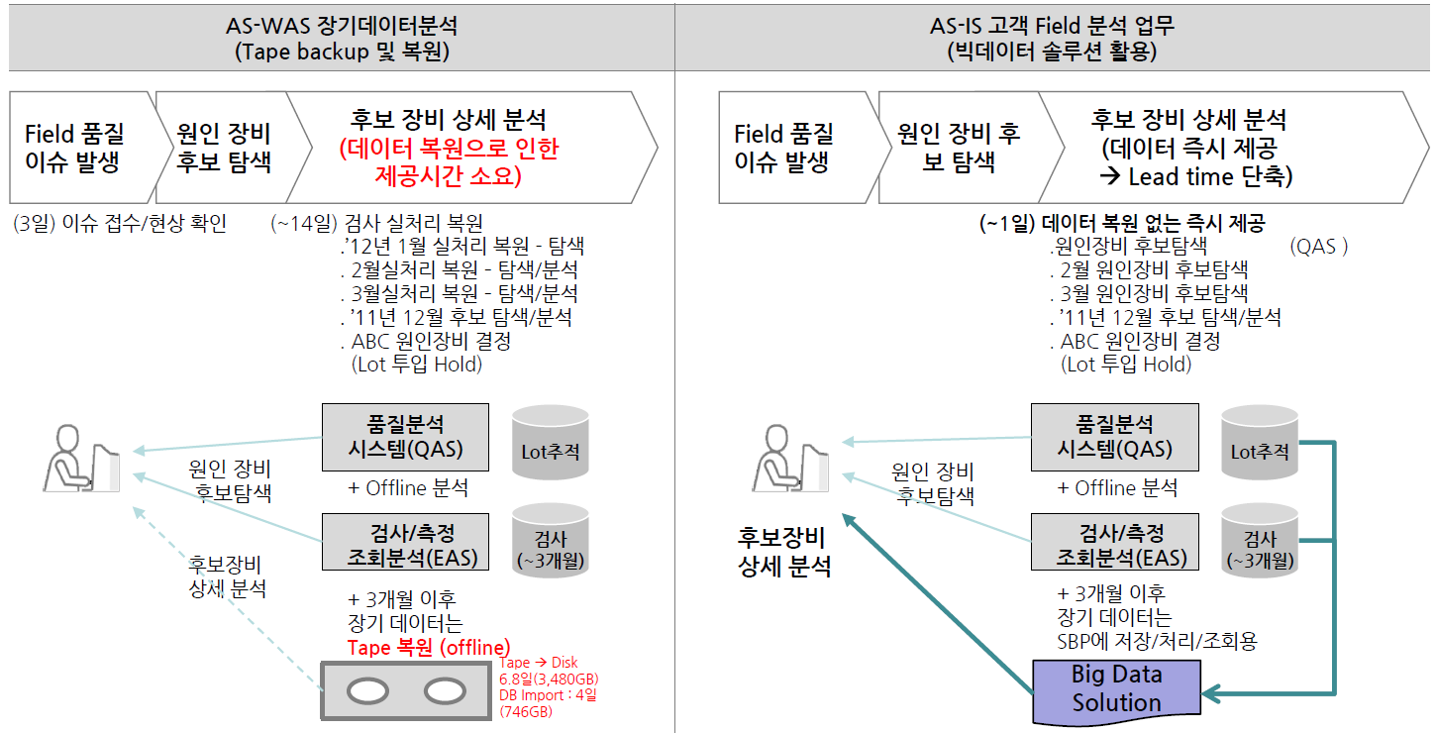
별첨. Online Backup & Query 사례 - Field 품질 이슈 대응 및 리드타임 개선
장기데이터 및 대량의 데이터의 보관 및 조회 활용을 위해 Big Data Solution을 구축하여 Field 품질 이슈 발생시 1일 이내 불량 분석이 가능해 짐
Notes:
LG Display 생산 영역에

Slide 101
별첨. Real-time Log Analytics
기존 시스템의 한계로 저장/처리하지 못한 대용량의 로그 성 데이터를 실시간으로 수집, 저장, 처리, 색인 하여 실시간 데이터 탐색 및 사전 정의된 요약정보를 대시보드, 알람, 리포트로 제공하는 로그 분석 시스템
System Logs
실시간 이벤트 처리
Kafka
Storm
Spark Streaming
Sensor
Data
외부 시스템 I/F
데이터 탐색 및 분석
모니터링 & Alert
SQL Layer
txt File
Data Collector
HBase F/W
SQL for NoSQL
실시간 데이터 저장
User Application
Visualization
BI/OLAP
Flume
Sqoop
etc
전처리&저장
HBase
NoSQL
Doc File
API
NoSQL API
검색 API
…
색인
실시간 인덱싱
RDBMS
Solr
ElasticSearch

Slide 102

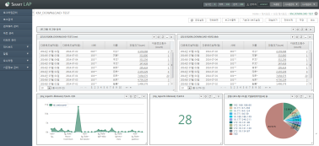
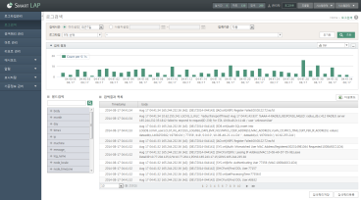
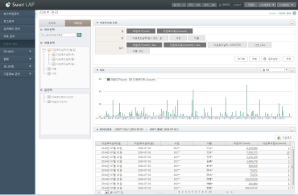
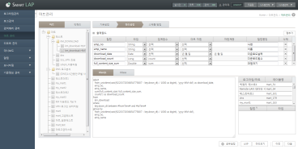
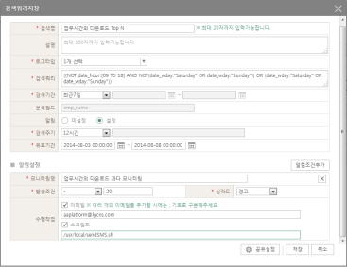
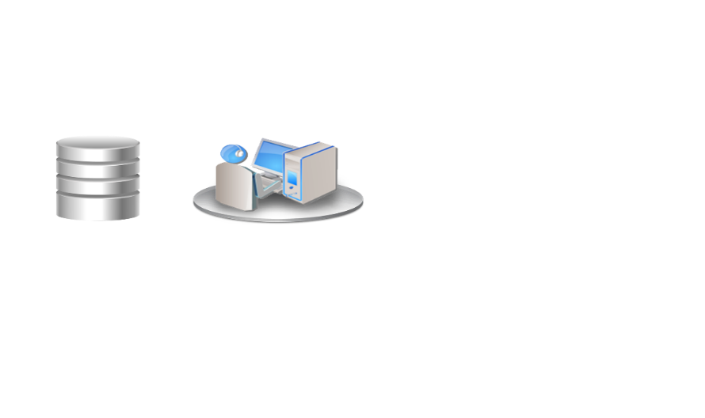






별첨. Real-time Log Analytics 사례 - 네트워크 시스템 장애 선감지
시스템 장애를 사전 감지하거나 장애 원인 분석을 위해서는 네트워크 장비 로그 분석이 필요하였으나 기존 시스템의 저장 및 처리 한계로 분석이 어려웠음. 빅데이터 기반 실시간 로그 분석 솔루션을 적용하여 예측 기반 장애 선감지 수행
단순 시스템 up/down 정보가 아닌 데이터 발생 추이를 분석하여 시스템 장애 사전 감지 - 예: 무선 LAN 인증 실패 건수 추이 분석을 통한 AD 장비 장애 사전 감지 ➔ 기존 AD장비의 CPU, 메모리 임계치 모니터링 만으로는 사전 감지할 수 없었던 장애
대용량 시스템 원천 로그 데이터의 신속한 탐색 및 분석으로 장애 분석 및 조치 시간 단축 - 기존 수작업 분석했던 DNS 로그를 Smart LAP을 통해 신속히 분석하여 Virus로 인한 DNS 공격 원인 분석 - 방화멱/VPN 로그를 통해 임직원 ID 도용을 통한 해킹시도 탐지
각종 수작업 데이터 분석 및 리포팅 인건비 절감 - 고객이 요청하는 다양한 리포트 제공을 위해 수작업 없이 Smart LAP으로 손쉽게 데이터 분석 및 리포트 생성
고객 비즈니스 의사 결정에 필요한 BI 리포트 제공
대시보드
실시간 탐색
리포트
데이터 탐색/분석
BigQuery
Alert
Data Collector
Data Transform
Index
저장/처리
ElasticSearch
(검색)
Flume
Sqoop
HBase F/W
HBase
(NoSQL)
Data Mart
수집대상
서버
VPN
DNS
무선랜
방화벽
AD
CDN

Slide 103
별첨. Online Big Transaction
기존 RDBMS 로 처리하기 힘든 Big Transaction을 NoSQL로 분리하여 RDBMS의 부하를 분산하면서 트랜잭션 증가에 따라 유연하게 확장 가능하도록 만든 시스템
사용자
사용자
•••
사용자
Big Transaction
B2C Systems
읽기
쓰기
읽기
읽기
쓰기
RDBMS
Memory Cache
(Redis)
BigTable
(HBase)
트랜잭션 증가에 따른 유연한 확장
자주 참조되는 공통 정보는 Redis에 동기화하여 읽기 부하 분산
RDBMS에서 서비스하기 어려운 대용량 테이블을 HBase로 이관하여 쓰기 부하 분산

Slide 104
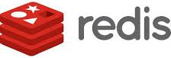

별첨. Online Big Transaction 사례 - IPTV 이용자 Big Transaction 처리
Big Transaction 상황에서 증설 한계에 부딪친 기존 RDBMS 의 부하를 NoSQL Cache 와 Big Table로 분산하여 600만 사용자의 트랜잭션을 원활하게 처리함
As-Is : DB에 따른 부하 집중
To-Be : Transaction 특성에 따른 분산
가입자
가입자
가입자
가입자
가입자
가입자
가입자
가입자
가입자
Device
Device
•••
Device
Device
Application
Layer
Device
Device
•••
Device
Device
•••
Device
관리자
방송 Application
(IMCS)
관리자
방송 Application
(IMCS)
ⓡ
ⓡ
1
3
API ⓦ
ⓡ (API, SQL)
SQL
Memory
Caching
Layer
Bad
API SQL
Caching
ⓦⓡ
Non-Bad
(API, SQL)
ⓦⓡ
Big Table
Bad
(API, SQL)
2
1
Memory Caching
공통정보
Bad SQL
개인화 정보
Bad SQL
Oracle
DB
Oracle
DB
2
3
Data
Layer
Big Table
DB
3
고객정보
공통정보
개인화 정보
개인이력 Big Table
고객정보
공통정보
개인화 정보
개인이력 Big Table
① Read 집중으로 성능 저하
② Write 집중으로 성능 저하
③ 가입자 및 Traffic 증가에 유연한 확장 한계
① Memory Caching Cluster을 통한 Read 부하 분산
② Big Table Cluster를 통한 Write 부하 분산
③ 분산 Cluster Architecure로 유연한 선형 확장성 제공
1
상호 작용으로 성능 악화
1
2
2
3
3
주) ⓦ : Write, ⓡ : Read

Slide 105
별첨. Search & Text Analytics
비정형/반정형 텍스트 및 문서 데이터를 수집, 저장, 색인과 동시에 텍스트 마이닝을 통해 텍스트 데이터의 의미에 기반한 분석과 리포트를 제공하는 시스템
Facebook
데이터 색인
Solr
ElasticSearch
Twitter
Crawler
Blogs
Nutch
데이터 저장
조회/시각화
…
Web UI
C/S UI
Analytic Tool
HBase
HDFS
web site
…
Text Mining
Mahout
R, SAS
Ontology

Slide 106
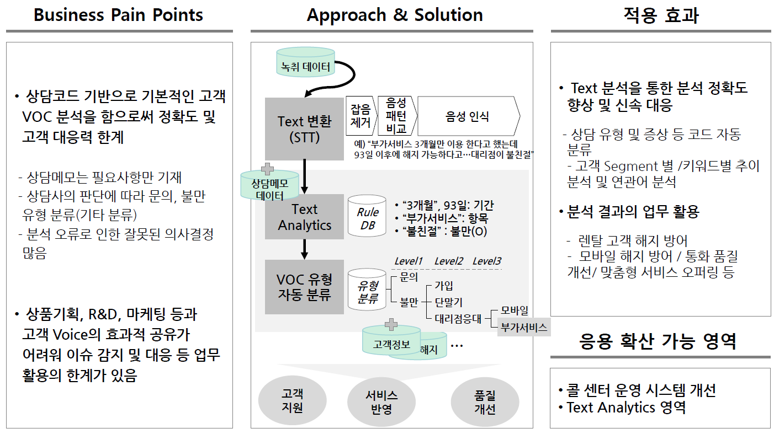
별첨. Search & Text Analytics 사례 - VOC 분석 기반의 렌탈 해지 방어
VOC와 내부 관리 데이터 (고객, 해지 정보) 결합 분석 결과의 활용을 통해 불만 Call 수 및 해지 계정수가 극적으로 감소함

Slide 107
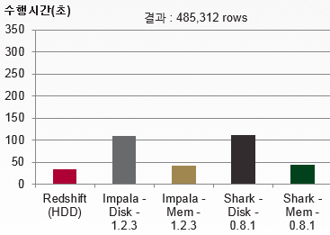
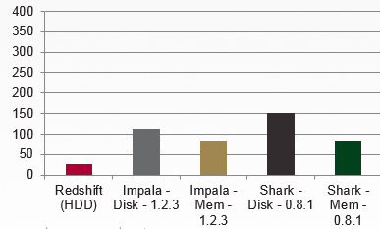
별첨. RDBMS vs. SQL on Hadoop 조회 성능 (2014.02, berkeley amp lab)
배치 처리가 아닌, 조회 only 업무에 대해 MPP 기반 RDBMS와 SQL on Hadoop의 쿼리 성능 비교 시, RDBMS 성능 우수. 조회 전용으로 SQL on Hadoop 도입 시 대상 업무의 쿼리 응답 속도 요구사항을 고려하여 검증 후 도입 필요
집계 성능
조인 성능
수행시간(초)
결과 : 2,067,313 groups
MPP RDBMS
SQL on Hadoop
SELECT SUBSTR(sourceIP, 1, X), SUM(adRevenue) FROM uservisits GROUP BY SUBSTR(sourceIP, 1, X)
SELECT sourceIP, totalRevenue, avgPageRank FROM (SELECT sourceIP, AVG(pageRank) as avgPageRank, SUM(adRevenue) as totalRevenue FROM Rankings AS R, UserVisits AS UV WHERE R.pageURL = UV.destURL AND UV.visitDate BETWEEN Date(`1980-01-01') AND Date(`X') GROUP BY UV.sourceIP) ORDER BY totalRevenue DESC LIMIT 1
출처 : https://amplab.cs.berkeley.edu/benchmark/

Slide 108
별첨. SQL on HBase
HBase 기반 SQL Interface 지원으로 Hadoop 확장성과 고성능 분산 병렬처리 아키텍처가 장점
HBase + SQL 아키텍처
분산 처리
APP ENGINE
ODBC / JDBC
SQL Client
APP ENGINE
ODBC / JDBC
HBase Node 1
HBase Node N
SQL PARSER
SQL PARSER
SQL PARSER
SQL PLANNER
SQL PLANNER
…
SQL PLANNER
SQL OPTIMIZER
SQL OPTIMIZER
SQL
SQL OPTIMIZER
SQL EXECUTOR
SQL EXECUTOR
SQL EXECUTOR
SQL EXECUTOR
SQL EXECUTOR
HBase Region 1
…
HBase Region N
HBase Region 1
…
HBase Region N
HBase
Hadoop
HDFS
HDFS Shard 1
HDFS Shard N
HDFS Shard 1
HDFS Shard N

Slide 109



별첨. RDBMS ➔ HBase + SQL 전환 사례 : Harte Hanks
마케팅솔루션을 oracle에서 splice로 대체: 비용 75% 절감, 속도 3-7배, 가격대 성능비 10배 향상
Harte Hanks - Marketing Service Provider
CRM, campaign execution, analytics
Digital marketing applications
and services
- Scaling challenges 로 인해
Oracle 을 Splice 솔루션으로 대체
- 전환 사유
. Oracle RAC 너무 고가
. NoSQL 은 DB기능 부재
(join, secondary indexes)
. Full SQL support 안되므로
기존의 OLTP 처리 안됨
HBase
HDFS

Slide 110
별첨. SQL on Hadoop 쿼리 지원 범위 (1/2)
MDW 사용 쿼리에 대해 SQL on Hadoop 기술의 쿼리 지원 범위를 살펴본 결과, Impala/Hive가 우수하며, 대부분 최신 버전에서 SQL 지원범위가 확대됨에 따라 도입 전 SQL 쿼리 정합성 및 성능 검증 필요
구분 | SQL Query | Hive 0.14 |  | Phoenix 4.2.2 |  | Impala 2.1 |  | Tajo 0.9.0
 |  | 지원 | 비고 | 지원 | 비고 | 지원 | 비고 | 지원 | 비고
Join | Inner/outer Join | O | - inner, left/right/full outer join | △ | Inner, left/right outer join Join 시 메모리 크기 제약 있음 | O | - inner, left/right/full outer join. | O | - inner, left/right/full outer join.
Subquery | From | O |  | O |  | O |  | O
 | Where | O | - In / Not In, Exists / Not Exists - Netsted subquery 지원 | O | - In / Not In, Exists / Not Exists - Scala subquery with comparision operators - Nested subquery 지원 | O | - In / Not In, Exists / Not Exists - Scala subquery with comparision operators - Nested subquery 지원 | X
 | Select | X | - Outer Join 으로 대체 | X | - Outer Join 으로 대체 | X | - Outer Join 으로 대체 | X
With | With | O |  | X |  | O |  | X
Case | Case When Then | O |  | O |  | O |  | O
Distinct | Select Distinct | O |  | O |  | O | 단일 컬럼에 대해서만 제공 | O
Union | Distinct/All | O |  | X |  | O |  | O
Windowing / Analytics Functions | OVER Clause | △ | 지원하나 쿼리 정합성 확인 필요 (https://issues.apache.org/jira/browse/HIVE-4190) | X | Over .. Partition by 미지원 | O |  | △ | 복수 개의 partition 구문 미지원
 | Window Clause | △ |  | X | rows[range] between .. 미지원 | O |  | X | rows[range] between .. 미지원
 | Analytics Functions | O | RANK, ROW_NUMBER 외 다수 지원 | X | ROW_NUMBER() = 1인 결과만 사용 시 FIRST_VALUE 구문으로 대체 | O | RANK, ROW_NUMBER 외 다수 지원 | △ | 기초 통계 함수 지원(SUM,MIN,MAX 등) ROW_NUMBER, RANK 등 미지원
Function | String Functions | O |  | O |  | O |  | O
 | Cast | O |  | O |  | O |  | O
 | Time & Date Functions | △ | String to time/date 변환 지원 TIMESTAMPDIFF 개발필요 | △ | String to time/date 변환 지원 TIMESTAMPDIFF 개발필요 | △ | String to time/date 변환 지원 TIMESTAMPDIFF 개발필요 | △ | String to time/date 변환 Datediff 지원. 나머지는 사칙연산으로 대체
 | HEX | O |  | X | ENCODE(A, ‘HEX’)로 대체 | O |  | O
 | VALUE | △ | UDF로 제공 | X | CASE WHEN THEN으로 대체 | O | isnull, nvl | X | CASE WHEN A is null THEN ELSE END 로 대체
 | COALESCE | O |  | O |  | O |  | O

Slide 111
별첨. SQL on Hadoop 쿼리 지원 범위 (2/2)
Impala, Tajo는 DML 지원이 미흡하여 데이터 변경이 잦은 DW 업무에 적용 어려움
구분 | SQL Query | Hive 0.14 |  | Phoenix 4.2.2 |  | Impala 2.1 |  | Tajo 0.9.0
 |  | 지원 | 비고 | 지원 | 비고 | 지원 | 비고 | 지원 | 비고
DDL | Table | O |  | O |  | O |  | O
 | Index | O |  | O |  | O |  | △ | Experimental feature
 | Partition | O |  | X |  | O |  | O | Hive partitioning과 호환
 | View | O |  | O |  | O |  | X
 | Sequence | X |  | O |  | X |  | X
DML | Bulk load | O |  | △ | TSQL 또는 MapReduce로 처리 | O |  | O | Insert Overwrite to table/directory
 | 개별 Insert | O |  | O | Upsert 지원 | X | Hbase사용하면 insert values 효과 | △ | append 되는지 확인 필요
 | Delete | O |  | O |  | X |  | X
 | Update | O |  | O | Upsert 지원 | X | Hbase사용하면 update 효과 | X

Slide 112
별첨. SQL on Hadoop 테스트 쿼리
1
Big * Big
2-1
Big * Small
2-2
Big * Small * Small * Small… (Star Join)
select
O_ORDERKEY,
l_extendedprice,
l_discount,
l_extendedprice * (1 - l_discount) as revenue
from
tpch_orders,
tpch_lineitem
where
l_orderkey = o_orderkey
and O_ORDERPRIORITY = '2-HIGH'
and o_orderdate >= '1994-01-01'
and o_orderdate < date_add( '1994-01-01', 365)
order by
revenue desc
limit 50;
select
S_NATIONKEY,
sum(l_extendedprice * (1 - l_discount)) as revenue
from
tpch_lineitem,
tpch_supplier
where
l_suppkey = s_suppkey
and S_NATIONKEY = 2
and L_SHIPDATE >= '1994-01-01'
and L_SHIPDATE < date_add( '1994-01-01', 365)
group by
S_NATIONKEY
order by
revenue desc;
Select count(*) cnt
From tpcds_store_sales ss join tpcds_household_demographics hd on (ss.ss_hdemo_sk = hd.hd_demo_sk)
join tpcds_time_dim t on (ss.ss_sold_time_sk = t.t_time_sk)
join tpcds_store s on (s.s_store_sk = ss.ss_store_sk)
Where
t.t_hour = 8
and t.t_minute >= 30
and hd.hd_dep_count = 2
order by cnt;
3
Big * Big * Big * Small …Small (연계 분석)
4
단일 Fact table 집계
select
n_name,
sum(l_extendedprice * (1 - l_discount)) as revenue
from
tpch_300_customer c, tpch_300_orders o,
tpch_300_lineitem l, tpch_300_supplier s,
tpch_300_nation n, tpch_300_region r
where
c_custkey = o_custkey
and l_orderkey = o_orderkey
and l_suppkey = s_suppkey
and c_nationkey = s_nationkey
and s_nationkey = n_nationkey
and n_regionkey = r_regionkey
and r_name = 'ASIA'
and o_orderdate >= '1994-01-01'
and o_orderdate < date_add( '1994-01-01', 365)
group by
n_name
order by
revenue desc;
select
l_returnflag,
L_SHIPMODE,
sum(l_quantity) as sum_qty,
sum(l_extendedprice) as sum_base_price,
count(*) as count_order
from
TPCH_300_LINEITEM_ORC_SHIPMODE_ALL
where
l_shipdate <= date_add( '1998-12-01', -90)
and L_SHIPMODE = 'SHIP'
group by
l_returnflag,
L_SHIPMODE
order by
l_returnflag,
L_SHIPMODE;

Slide 113
별첨. Apache Hive
Hadoop에 저장된 데이터를 SQL기반으로 쉽게 처리할 수 있도록 하는 데이터 웨어하우스 솔루션으로 데이터 요약, 질의 및 분석 기능을 제공하며 Hive 0.13부터 Tez 엔진 도입으로 Interactive Query 성능 향상됨
개념도
설명
항목 | 설명
홈페이지 | http://hive.apache.org/
최신버전 | 1.0.0 (2015-02-04)
라이선스 | Apache License 2.0
특징 | SQL On Hadoop 시스템 - HiveQL이라는 SQL과 유사한 언어를 사용하여 데이터 조회(Query)가 쉬워짐 과거 Hive는 사용자의 HiveQL을 내부적으로 Map-Reduce로 변환하여 처리함으로써 MapReduce 배치 한계를 벗어나기 어려워 Interactive Query 처리에는 부적합했음 Interactive Query 지원을 위해 Hive 0.13 부터 Hive on Tez 를 구현하여 처리 및 반응속도 향상 SQL과 유사하지만 표준 SQL(Ansi SQL)의 규칙을 준수하지 않으므로 차이점에 대한 학습 필요 메타 정보를 저장하기 위해 별도의메타 스토어가 필요. 기본적으로 메타데이터를 내장한 Apache Derby DB안에 저장하지만, MySQL과 같은 다른 서버/클라이언트 DB도 사용 가능 Text File, Sequence File, ORC, RCFILE등 4개의 파일포맷 지원
Hive Clients
Thrift
Application
Hive Thrift
Client
JDBC
Application
Hive DBC
Driver
ODBC
Application
Hive DBC
Driver
Hive Servers
CLI
Hive
Server
Hive Web
Interface
Driver
MetaStore
FileSystem
JobClient
Metastore
Database
Hadoop
Cluster

Slide 114


별첨. Hive 발전 방향
Hive의 Interactive Query 지원이 Stinger 프로젝트로서, 목표는 Speed, Scale, SQL이며 그 결과물이 Hive 0.13임. Hive 0.10 대비 100배까지 성능향상. 현재는 Subsecond 응답 및 Transaction 처리, SQL 분석 기능 강화를 목표로 하는 Stinger.next 프로젝트 진행 중으로 2015년 말 완료 예정

Slide 115


별첨. Apache Tez
Tez는 MapReduce처리 방식을 개선한 분산 실행 Framework으로서, MapReduce의 단순한 실행 Flow를 확장, 다양한 Data Flow를 처리할 수 있고, Interactive Query 응답속도 개선을 위한 다양한 매커니즘 지원
효율적인 작업 실행 계획 (High Throughput)
Data flow graph 기반의 실행 계획을 통해 MapReduce Flow 확장 - MapReduce : M 또는 M-R 두 종류의 작업을 연결하여 작업 수행 M-R-R과 같은 작업 수행 불가능 - Tez는 DAG 방식으로 M-R-R과 같은 다양한 실행 계획 지원
Run-time 시에 Dynamic하게 실행계획 변경 - 중간 작업 결과에 따라 다음 실행 단계의 프로세스 개수 조정 등 cf. MapReduce는 처음 정해진 map갯수, reduce 개수가 실행 중 변경되지 않음
Dynamic Physical data flow decision - 데이터 전송 방식과 데이터 저장소를 Run-time에 결정 예) 중간 데이터 크기가 예상보다 작을 경우 Disk에저장하지 않고 메모리에 저장
응답 속도 개선 (Low Latency)
Tez Session을 이용한 MapReduce의 job-launching 시간 감소 - Container Pre-warm을 통해 Job launching 시간 5~30초 시간 감소 - Container 재사용 지원 ➔ Container Pre-warm + Container Reuse를 통해 Interactive Query의 응답속도 개선 ➔ Static 변수를 사용하거나 Memory Leak있는 작업의 경우 기능 Disable ➔ Ad-hoc 분석 쿼리 시 활용 가능. 배치는 실패 시 lea-time 영향받음. 안정화 전까지 기능 Disable
Tez In-Memory Cache Tez 작업들이 참조할 공통 정보를 공유하여 빠른 Data Access 지원
1) Directed Acyclic Graph

Slide 116

별첨. Hive on MR vs. Hive on Tez
4개의 MapReduce 작업
Single Job
처리 결과 Disk에 저장.
다음 단계에서 다시 Dis에서 읽어옴

Slide 117

별첨. ORC – Optimized Row Columnar File
컬럼 기반 스토리지인 RCFile 을 Optimize한 것으로 Index Data 를 이용하여 row group 단위의 매우 빠른 skip지원하고, 블록 단위의 압축과 타입 별 압축 encoding 으로 처리 성능 향상
[ Stripe Architecture ]
Default Size : 250MB
Stripe의 구성 요소 : Index data + Row data + Stripe Footer
Stripe footer : Stripe이 위치한 directory 정보 가지고 있음
Row data
Index data . stripe 내 컬럼의 min/max값, 컬럼의 row index,bloom filter, bit field . row index는 압축된 상태의 블록 내의 offset과 비압축된 블럭내의 byte을 제공함 . Index data는 stripe이나 row group(stride, default 1만 row)를 찾는데만 사용되고 쿼리에는 사용되지 않음 . secondary key로 데이터를 sorting해 놓으면 row group을 빠르게 skip(filter predicates)하여 쿼리 성능 높일 수 있음
[ File Footer 구성 정보 ]
파일 내의 Stripe 리스트
Stripe별 row 수
컬럼의 Data Type
Column-level 집계값 (count, min, max, sum)
[ Postscript 구성 정보 ]
압축 파라메터와 압축된 footer의 크기 정보

Slide 118


별첨. Apache Spark
MapReduce는 대용량 데이터 분석을 쉽게 만들어 주었으나 머신러닝이나 그래프 연산처럼 multi-staging 처리, Iterative처리가 필요한 업무나 Low-Latency가 필요한 ad-hoc 분석에 취약함. 이러한 단점을 극복하기 위해 In-Memory 기반 분산 컴퓨팅 엔진으로 Spark 등장
MapReduce
처리 Flow에서 중간 단계 결과물을 HDFS에 저장
중간 결과물 메모리 저장
Spark
처리 Flow에서 중간 단계 결과물을 메모리에 저장 → Disk I/O 감소. 빠른 Access
장애로 데이터 유실 가능성 존재 → Fault Tolerance 메모리 저장소 필요 → RDD (Resilient Distributed Dataset) 개발
RDD
Immutable Partitioned collections of records ➔ 수정안됨. Real-Only ➔ 스토리지->RDD, RDD->RDD만 변환 가능
데이터 생성에 대한 계보(Lineage)를 기록, 데이터 유실 시 Lineage를 통해 재성성 ➔ Fault Tolerance
RDD
연산기능
map, reduce,
Join, union,
groupby, 등
Notes:
Resilient : 재생성 할 수 있는
Streaming이 적합할 수 있는 이유 : 메모리에 저장할 데이터 적음 Disk에서 데이터 읽어오지 않음

Slide 119


별첨. Apache Spark Architecture
Spark Component
Spark Architecture
HDFS에 저장된 형태
Notes:
Streaming이 적합할 수 있는 이유 : 메모리에 저장할 데이터 적음 Disk에서 데이터 읽어오지 않음

Slide 120

별첨. Apache Phoenix
Apache Phoenix는 SQL을 이용하여 HBase 데이터를 실시간으로 쿼리할 수 있게 해주 DBMS Layer. 빠른 응답 속도를 목표로 하며 클라이언트 연결을 위해 JBDC를 지원함
개념도
설명
항목 | 설명
홈페이지 | http://phoenix.apache.org/
최신버전 | 1.4.4 (2014-07-08)
라이선스 | Apache License 2.0
특징 | SalesForce.com 에서 만든 오픈소스로 최근 Apache Project로 승격 HBase 데이터를 SQL로 조회할 수 있음 다양한 최적화 지원 - 복합키: 여러 컬럼을 조합해서 하나의 일련번호로 사용 - 솔팅: 한꺼번에 많이 쓸 때 한 컴퓨터에 쏠리는 현상 완화하여 성능을 최적으로 유지 - 스킵 스캔: 이차 색인: 한 문서에 여러 종류의 일련번호 부여 - 시퀀스: 기존 데이터베이스처럼 임의의 일련번호 부여 클라이언트 연결을 위한 JDBC 지원 Subquery 지원, index, sequence 지원 Union, With절, Window function 미지원 → roadmap 에 window fucion 지원 있음 Join을 모두 hash join으로 처리하여 RHS 테이블 용량이 메모리에 올라가야 하므로 메모리 제약 있음. Roadmap에서 해결 예정

Slide 121


별첨. Cloudera Impala
Impala 는 Cloudera에서 개발한 SQL on Hadoop으로서, Google 의 Dremel 논문 내용을 바탕으로 Hive 와는 전혀 새로운 DB엔진을 C++로 구현하여빠른 쿼리 응답 속도 제공
개념도
설명
항목 | 설명
홈페이지 | http://www.cloudera.com/content/cloudera/en/products-and-services/cdh/impala.html https://github.com/cloudera/impala
최신버전 | 2.1.1 (2015-02-03)
라이선스 | Apache License 2.0
특징 | Java 대비 높은 I/O 성능, SSE 명령 직접 활용 중간 데이터를 모두 in-memory 로 direct streaming 처리 COUNT, GROUP BY 등의 연산에 multi-level aggregation 을 적용하여 속도 향상 처리가능 데이터 사이즈가 메모리 용량에 제약 있었으나 2.0부터 개선 동시 사용자 지원 우수 쿼리 실행에 대한 No fault tolerance 로 Long-Term 쿼리 실행이 필요한 ETL 적용 시 어려움 DML(Insert/Update/Delete) 기능 부족으로 읽기 위주의 업무에 적합 File 포맷과 UDF 등의 확장성 부족
http://pages.cs.wisc.edu/~floratou/SQLOnHadoop.pdf

Slide 122

별첨. Impala 클러스터 규모 산정
동시 사용자 수, 응답시간, 쿼리당 처리할 데이터 양, 쿼리 복잡도에 따라 클러스터 규모 산정 필요
Impala Cluster Sizing Estimation
※ Node spec
64 GB RAM, 12 2 TB hard drives,
2x E5-2630L 12 cores total,
10 GB network
( 일반적인 analytic workload 는 CPU-bound 인데 개략적으로 노드당 1.6GB/sec 처리 가능함 (=100GB/min))
예) 전체 Data Size 500GB, 동시 100 user 일 때,
쿼리당 평균 30GB 를 스캔한다고 가정하고
응답 시간 20초를 얻으려면 10 node 가 필요함
http://www.cloudera.com/content/cloudera/en/documentation/cloudera-impala/latest/topics/impala_cluster_sizing.html

Slide 123

별첨. Apache Tajo
Apache Tajo는 자체적인 분산 쿼리엔진으로 Interactive 와 Long-term 쿼리를 모두 잘 지원하나
상용 버전(T-Tajo)에 비해 성능이 떨어지고 Reference 부족으로 도입 전 면밀한 검증 필요
개념도
설명
항목 | 설명
홈페이지 | http://tajo.apache.org/
최신버전 | 0.9.0 (2014-10-21)
라이선스 | Apache License 2.0
장점 | 자체적인 분산 쿼리 엔진으로 원천 기술 보유 각종 최적화 기술 적용 . JIT query compilation (복잡한 쿼리 최적화 용이) . Vectorized query execution . Disk search 최적화, 온라인 집계, 중간 데이터의 push-streaming 등 빠른 응답 속도의 interactive 쿼리와, Fault-tolerance 가 중요한 Long-term 쿼리를 모두 잘 지원한다고 함
단점 | 신뢰할 만한 벤치마크/Reference 부족 잠재 버그의 검증 부족 - 다양한 Biz case 수용성 검증 부족 - Committer/Contributor pool의 부족 → 버그 패치 지연 가능 - 관련 상용 S/W tool 지원 부족 (예:ODBC 드라이버) - 인지도 및 관련 자료, resource 부족 (고객 설득 필요)

Slide 124


별첨. Splunk
초기 로그 수집 분석 솔루션에서 기업 운영 효율화 기능을 강화화면서 Operational Intelligence 영역에 Positioning. 시계열 로그 데이터 분석에 강점이 있으며 분산 검색 기반 데이터 처리가 특징
Splunk Architecture
Reporting
Dashboard
데이터 검색
데이터
저장(Indexing)
데이터
수집

Slide 125
별첨. FDC Alarm 상세 HBase 조회 성능 비교 (2012.12.11, 공정PI팀)
검증 대상 | Alarm Summary 지표 조회 시간 측정 | CNS 담당자 | 박민용D
조회 조건 | 공장(P83) – SHOP(TFT) - 장비그룹(TCVD) – 장비호기(ALL) – UNIT(ALL) | 결과 | As-Is 화면 조회 속도 보다 빠름
Use Case | 장비 그룹 단위로 Alarm 지표를 조회 함, 최대 동시 User 7명이고 Daily or Shift(8시간) 조회 함
비 고 | 결과 : 동시 사용자 수 와 조회 기간을 늘려 가며 측정 한 결과 As-Is 화면 보다 조회 속도 빠름 Use Case를 보수 적으로 산정 동시 User 10명 6시간 조회 비교 시 As-Is : 402 Hbase : 18
데이터 조회 범위 / 조회 속도 (초)
FAB | 동시 사용자 수 | 화면 | 1시간 | 6시간 | 12시간 | 18시간 | 1일 | 5일 | 10일 | 15일 | 25일 | 30일
P83 | 1 User | Oracle | 3 | 315 | 600 이상 | 600 이상 | 시간 별 Data가 많은 관계로 일 별 재 Summary 하여 조회 함
 |  | HBase | 2 | 5 | 11 | 12 | 20 | 47 | 61 | 132 | 325 | 412
 | 5 User | Oracle 평균 | 3 | 320 | 600 이상 | 600 이상 | 시간 별 Data가 많은 관계로 일 별 재 Summary 하여 조회 함
 |  | HBase 평균 | 3 | 13 | 21 | 35 | 35 | 95 | 152 | 260 | 410 | 458
 | 10 User | Oracle 평균 | 3 | 402 | 600 이상 | 600 이상 | 시간 별 Data가 많은 관계로 일 별 재 Summary 하여 조회 함
 |  | HBase 평균 | 3 | 18 | 24 | 36 | 39 | 98 | 394 | 432 | 1326 | Thrift Out of Memory
 | 15 User | Oracle 평균 | 3 | 494 | 600 이상 | 600 이상 | 시간 별 Data가 많은 관계로 일 별 재 Summary 하여 조회 함
 |  | HBase 평균 | 3 | 18 | 35 | 36 | 42 | 132 | 613 | 789 | 1130 | Thrift Out of Memory
 | 20 User | Oracle 평균 | 3 | 541 | 600 이상 | 600 이상 | 시간 별 Data가 많은 관계로 일 별 재 Summary 하여 조회 함
 |  | HBase 평균 | 3 | 19 | 47 | 50 | 56 | 316 | 750 | 863 | 1519 | Thrift Out of Memory
※ 수행쿼리보기
※ P83 1일 Alarm Hourly 데이터 건수는 약 250만건 ※ HBase 쿼리는 HBase API로 구현
Notes:
124

Slide 126
별첨. RDBMS vs. SQL on Hadoop 조회 성능 (2014.02, berkeley amp lab)
배치 처리가 아닌, 조회 only 업무에 대해 MPP 기반 RDBMS와 SQL on Hadoop의 쿼리 성능 비교 시, RDBMS 성능 우수. 조회 전용으로 SQL on Hadoop 도입 시 대상 업무의 쿼리 응답 속도 요구사항을 고려하여 검증 후 도입 필요
집계 성능
조인 성능
결과 : 2,067,313 groups
결과 : 485,312 rows
MPP RDBMS
SQL on Hadoop
SELECT SUBSTR(sourceIP, 1, X), SUM(adRevenue) FROM uservisits GROUP BY SUBSTR(sourceIP, 1, X)
SELECT sourceIP, totalRevenue, avgPageRank FROM (SELECT sourceIP, AVG(pageRank) as avgPageRank, SUM(adRevenue) as totalRevenue FROM Rankings AS R, UserVisits AS UV WHERE R.pageURL = UV.destURL AND UV.visitDate BETWEEN Date(`1980-01-01') AND Date(`X') GROUP BY UV.sourceIP) ORDER BY totalRevenue DESC LIMIT 1
출처 : https://amplab.cs.berkeley.edu/benchmark/

Slide 127
참고. 분석 DBMS BMT (2013.10.16, LG CNS)
APCS (Read/Write : 배치)
DQMS (Read 위주 : 분석)
수행시간(초/평균)
수행시간(초/평균)
동시사용자
동시사용자
동시사용자 | 1명 | 5명
Vertica | 1716.0 | 4050.7
VectorWise | 4495.0 | Fail. 리소스 부족
Hadoop(MR) | 1080.0 | 2580.0
Exadata | 6686.0 | N/A
동시사용자 | 1명 | 5명 | 10명
Vertica | 53.7 | 206.7 | 312.9
VectorWise | 270.3 | 1134.8 | 2760.8
Hadoop(Hive) | 2018.0 | N/A | N/A
Vertica가 VectorWise 대비 2.6배 우수
배치 영역은 Hadoop이 우수 (Vertica 1.6배 느림)
VectorWise는 메모리 부족으로 동시 사용자 테스트 못함
Vertica가 VectorWise 대비 5 ~ 8.8배 우수
조회 위주의 분석 작업은 Hadoop 보다 DB가 우수
* Exadata는 Partition을 지정해야만 데이터 노드 분산, Vertica는 자동 분산.

Slide 128
별첨. Hadoop Workload 관리 방안
Hadoop의 작업 스케줄러는 작업 큐 별 CPU, Memory 자원을 할당하고 통제함. DW 업무 별 작업 큐를 할당하고 이를 시간대 별로 자원 할당 설정을 변경하면서 Workload 관리함
Hadoop Workload 관리 방안
업무 별 자원 구성
(야간_fair-scheculer.xml)
ETL
( 1120 vcores, 2800 GB)
조회
(224vcores, 784GB)
00~06 시
CPU, Memory 자원 통제 가능하나 Disk I/O 통제 안됨
작업 별 동시 수행 시 Disk I/O 성능 영향도 PoC로 확인 필요
고려사항
자원 구성 스케줄러 파일 교체
(crontab으로 설정)
(주간_fair-scheculer.xml)
조회
( 896 vcores, 2016 GB)
수집
(224vcores, 784GB)
백업(224vcores, 784GB)
06~24 시
자원 통제 대상 | CPU, Memory
Workload 관리 방법 | 업무별 또는 사용자 별 작업 큐 정의. 작업 큐 별 자원(CPU, Memory) 구성 시간대 별 작업 큐 별로 자원 구성을 스케줄러 파일(fair-scheduler.xml)에 반영 스케줄러 파일을 시간대 별로 주기적으로 교체하면서 자원 할당 통제함

Slide 129
별첨. 분석+장기 영역 백업 및 복구 방안
Hadoop 영역별 백업 방안
분석+장기 Data 백업 방안
User application
백업
복구
Hadoop
Data
1
원본 Hadoop 클러스터
백업 Hadoop 클러스터
영구 보관 데이터만
Tape 백업
Data & Meta-data for
(Hive, HBase, HDFS, etc)
HDFS Data
(3copy)
증분데이터
HDFS copy
Replication
(2copy)
NFS
G/W
Backup서버
Replication +
Tape backup
Hive
Metadata
복구
(복구시간은 데이터량에 따라 다름)
Tape
DB dump file 백업
Hadoop
Application
특정시점 복구
(Metadata, 영구보관 데이터)
2
System Application (name node, yarn, hbase, etc)
User application (SBP)
백업 | ETL 배치 완료 후 일별 증분 데이터를 백업 클러스터로 Copy (distcp 이용) ➔ 백업 Job 개발 필요 ➔ 백업 클러스터의 MapReduce 활용하여 백업 처리, 원본 클러스터 부하 최소화 Hive Metadata는 DB Dump file 생성하여 NetBackup으로 Tape 백업 영구 보관 대상 데이터는 백업 Hadoop에서 별도로 Tape 백업
복구 | 원본 Hadoop 장애로 데이터 유실 시 백업 Hadoop에서 HDFS 파일 복사 복구 대상 크기에 따라 복구 시간 다름 ➔ 성능 측정 필요
Hadoop
Configuration & OS
3
Configurations & OS for running applications
기존 백업 방식으로 대응
(NetBackup agent를 통한 File system 및 OS 백업)

Slide 130
별첨. Hadoop ETL 솔루션 검토
SBP Studio는 기존 ETL 툴 대비 Hadoop 관련 ETL 기능이 우수하고 국내 10 여개 이상의 적용사례를 보유하고 있음. 개발 및 관리 용이성은 기존 ETL 과 유사한 수준으로 개선 필요
Hadoop ETL 솔루션 검토 – 기본 기능
구 분 |  | 평가 항목 | Informatica PowerCenter |  | SBP Studio
비용 (List Price, 10노드, 16core/노드) |  |  |  | 10.5억 (Core 당 650만원) |  | 1.9억 (기본 1.4억원 + 노드당 500만원)
적용사례 |  |  | X | 국내 없음 | O | 국내 10여개 이상. (LGD FDC, FQA 사용 중)
추출/ 적재 | Sqoop Import 지원 |  | △ | * 별도 제공하지 않음. 자체의 PowerExchange for Hadooop 기능 이용 | O | * 컴포넌트로 제공함
 | Hadoop HDFS, NoSQL 지원 |  | O | * PowerExchange for Hadooop (HDFS, Hive) * PowerExchange for MongoDB, Cassandra | O | * HDFS, Hive, HBase 지원
 | Native DB Driver 제공 목록 및 별도 고속적재 제공 |  | O | Oracle, DB2, SQL Server, Sybase ASE, Sybase IQ, Teradata, Netezza, Informix , Greenplum, Amazon Redshift, HP Vertica등 각 DBMS에서 제공하는 external loader와의 연동 가능 bulk api를 통한 고속 적재 방법 지원 | △ | * Sqoop Export 기능으로 제공 - Oracle, DB2, MySQL, PostgreSQL, Altibase, SAP HANA, HSQLDB, MS SQL 외 JDBC 제공 DB 연결 가능 * HDFS Output + Ssh로 Bulk Load 가능
 | Hadoop 환경 컴포넌트 제공 |  | △ | * Hive기반으로 변환된 후 실행되는 구조 | O | * 20여개의 MapReduce 기반 Pre-built ETL 모듈 제공 * Mahout, Pg, Hive 모듈 제공
 | Hadoop 전용 사용자정의 모듈 개발 |  | X | 제공 안함. MapReduce 개발 후 Java 모듈로 호출 필요 관리/모니터링 어려움 | O | * Hive, Pig, MapReduce로 사용자 정의 모듈 개발 지원
 | 외부 프로그램과의 연계 |  | O | * Pre/post session task를 통해서 PowerCenter 외부의 프로그램을 작업의 선/후행 작업으로 호출 가능 * 독립된 command task를 통해서 ETL 작업과 별도로 외부 프로그램을 수행할 수 있음 | △ | * Ssh action(원격쉘 수행)을 이용하여 처리 * 각 ETL 모듈 별 pre/post action 정의 기능 없음. Ssh action으로 명시적으로 삽입 필요
메타데이터 관리 | 하둡 환경에서 HCatalog 연계 기능 |  | X | * 지원안함 | O | * Hive 및 Hive와 연계된 HBase에 대해 지원
자동화 지원 | 스케줄링 기능 |  | O | * 내장 스케쥴러 기능을 제공하여 월간/주간/일간/시간대별/분단위별 작업 일정관리 기능을 제공 * 사용자 정의 이벤트 혹은 indicator file watch 기능을 통해 이벤트 기반의 작업 관리 및 처리가 가능 | △ | * 예약 실행 기능 제공 (분단위) * Indicator file watch 기능 제공 * 영업일 기반 스케줄링 기능 없음

Slide 131

별첨. SBP Studio
빅데이터 처리 및 분석을 위한 전체 프로세스를 지원하는 개발 분석 도구로, SQL을 활용한 손쉬운 데이터 탐색 및 GUI 기반 손쉬운 개발 기능 제공
Easy & Productive
개발 및 분석 전체 작업을 GUI 기반으로 제공 ( CLI 작업 필요 없음)
Pre-built ETL 모듈을 이용한 Drag&Drop 개발 (코딩 작업 최소화)
SQL을 활용한 데이터 탐색 및 분석 기능 제공
하둡 경험 없는 사용자 2일 교육으로 개발 가능
Integrated & Extensible
데이터 수집, 처리, 탐색, 분석을 위한 모든 기능 제공
UDF(사용자 정의 함수), Custom MapReduce 지원
외부 솔루션과 연계를 위한 Workflow API 제공
타사 Hadoop 배포판 연계 가능
데이터
수집
데이터
탐색
데이터
처리
데이터
분석
Sqoop
HDFS Browser
Workflow
Machine Learning
Secure & Enterprise-ready
FTP
Big Query
Scheduling
Monitoring
Big Query
사용자 인증 통합을 위한 LDAP 지원
Hadoop 자체 인증 및 보안을 위한 Kerberos 지원
사용자 및 그룹 단위 권한 관리 지원
시스템 이관을 위한 개발 자원 Import/Export 지원
Flume
(SBP Data Collector)
Metadata
Management
Impact
Analysis
Workflow
Open API

Slide 132
별첨. Hadoop ETL 솔루션 검토
SBP Studio는 기존 ETL 툴 대비 Hadoop 관련 ETL 기능이 우수하고 국내 10 여개 이상의 적용사례를 보유하고 있음. 개발 및 관리 용이성은 기존 ETL 과 유사한 수준으로 개선 필요
Hadoop ETL 솔루션 검토 – 기본 기능
구 분 |  | 평가 항목 | Informatica PowerCenter |  | SBP Studio
비용 (List Price, 10노드, 16core/노드) |  |  |  | 10.5억 (Core 당 650만원) |  | 1.9억 (기본 1.4억원 + 노드당 500만원)
적용사례 |  |  | X | 국내 없음 | O | 국내 10여개 이상. (LGD FDC, FQA 사용 중)
추출/ 적재 | Sqoop Import 지원 |  | △ | * 별도 제공하지 않음. 자체의 PowerExchange for Hadooop 기능 이용 | O | * 컴포넌트로 제공함
 | Hadoop HDFS, NoSQL 지원 |  | O | PowerExchange for Hadooop (HDFS, Hive) PowerExchange for MongoDB, Cassandra HBase 지원 안함 | O | * HDFS, Hive, HBase 지원
 | Native DB Driver 제공 목록 및 별도 고속적재 제공 |  | O | Oracle, DB2, SQL Server, Sybase ASE, Sybase IQ, Teradata, Netezza, Informix , Greenplum, Amazon Redshift, HP Vertica등 각 DBMS에서 제공하는 external loader와의 연동 가능 bulk api를 통한 고속 적재 방법 지원 | △ | * Sqoop Export 기능으로 제공 - Oracle, DB2, MySQL, PostgreSQL, Altibase, SAP HANA, HSQLDB, MS SQL 외 JDBC 제공 DB 연결 가능 * HDFS Output + Ssh로 Bulk Load 가능
 | Hadoop 환경 컴포넌트 제공 |  | △ | Hive기반으로 변환된 후 실행되는 구조 Hive SQL 직접 입력하여 실행하는 것 지원 안함 | O | * 20여개의 MapReduce 기반 Pre-built ETL 모듈 제공 * Mahout, Pg, Hive 모듈 제공
 | Hadoop 전용 사용자정의 모듈 개발 |  | X | 제공 안함. MapReduce 개발 후 Java 모듈로 호출 필요 관리/모니터링 어려움 | O | * Hive, Pig, MapReduce로 사용자 정의 모듈 개발 지원
 | 외부 프로그램과의 연계 |  | O | * Pre/post session task를 통해서 PowerCenter 외부의 프로그램을 작업의 선/후행 작업으로 호출 가능 * 독립된 command task를 통해서 ETL 작업과 별도로 외부 프로그램을 수행할 수 있음 | △ | * Ssh action(원격쉘 수행)을 이용하여 처리 * 각 ETL 모듈 별 pre/post action 정의 기능 없음. Ssh action으로 명시적으로 삽입 필요
메타데이터 관리 | 하둡 환경에서 HCatalog 연계 기능 |  | X | * 지원안함 | O | * Hive 및 Hive와 연계된 HBase에 대해 지원
자동화 지원 | 스케줄링 기능 |  | O | * 내장 스케쥴러 기능을 제공하여 월간/주간/일간/시간대별/분단위별 작업 일정관리 기능을 제공 * 사용자 정의 이벤트 혹은 indicator file watch 기능을 통해 이벤트 기반의 작업 관리 및 처리가 가능 | △ | * 예약 실행 기능 제공 (분단위) * Indicator file watch 기능 제공 * 영업일 기반 스케줄링 기능 없음

Slide 133

별첨. SBP 기반 빅데이터 아키텍처
빅데이터 처리를 위한 통합 플랫폼 제공
(Batch, Real-Time, Interactive Analytics)
Data Collect
Big Data
Store
Big Data Processing
Big Data
Analytics
Structured Data..
Data Importer
CEP/ESP
(Storm, Spark)
Machine Learning
(Mahout)
Legacy DB
Sqoop
Batch
분산파일시스템 (HDFS)
Map/Reduce
Data Transform
Statistical Analytics (R)
Unstructured Data..
Hive, Pig
비정형 데이터 (log)
Data Collector
BI Tools
비정형 데이터 (image)
Flume
SQL on Hadoop
(Hive,Phoenix, Impala)
NoSQL DB (Hbase)
Search
(ElasticSearch)
Event Streaming
Kafka
API
Real-Time
Web UI
Hadoop
표준배포판
사용자 및 권한관리,
암호화
(3rd Party)
Service &
Configuration Mgmt
Data
Collector
Metadata &
개발지원도구
Workflow & Scheduler,
Monitoring
HBase
Development
Framework
Hadoop 기반 R 개발 도구

Slide 134
별첨. LG CNS SBP 유지보수 정책 – 무상 유지보수
1. 무상 유지보수 책임 및 범위
- 무상 유지보수 기간: 최초 Delivery 후 1년
- 무상 유지보수 범위
구분 | 항목 | 내용 | 1차담당자 | 2차담당자
SBP 솔루션 | 장애복구지원 | - 제품하자로 인한 장애발생시 복구 및 지원 | 전담 엔지니어 | SBP개발자
 | 서비스 지원시간 | - 24 x 7일 | 상동 | 상동
 | 장애대응시간 (장애발생 접수기준) | - (현장지원) 4시간 이내 도착, 8시간이내 처리 | 상동 | 상동
 | 업그레이드 지원 범위 | - Minor Upgrade(ver 3.1 -> 3.2) 및 Patch | 상동 | 상동
 | 교육 지원 | - 해당기간 4명 교육 지원 | 상동 | 1차에서 처리
 | 자료 제공 등 기타 | - 장애조치 결과서, 예방점검 결과서 | 상동 | 1차에서 처리
 | 기술 지원 | - SBP사용법, Hadoop&ecoSystem 관련 질의 응답 | 상동 | 1차에서 처리
- 무상 Warranty 예외 조항
. 화재, 천재지변, 기타 특별한 사고 등에 의한 하자
. 보수요원 이외의 사람에 의한 보수 및 개조 등으로 인한 하자
. 동의하지 아니한 환경조건과 설비에 의하여 발생한 하자 및 솔루션 공급자의 책임이 미치지 않는 원인으로 인한 하자

Slide 135
별첨. LG CNS SBP 유지보수 정책 – 유상 유지보수
1. 유상 유지보수 금액 기준
- 가격 = SBP 공급가격 x 유지보수 오율 15% → 유지보수기간(단위 : 1년)
2. 유상 유지보수 범위
구분 | 활동 내용
기간 | 무상하자보수 기간 종료 이후부터 고객과의 계약에 따름
유상 유지보수 범위(SBP솔루션) | 무상유지보수와 같음
예방점검 | 시스템 상태 점검, 사용률 모니터링, 오류 점검 분기당 1회 방문지원
유상 유지보수 외의 별도 계약 | 신규 기능 추가 및 기능 또는 서비스 변경에 따른 추가 개발 데이터 마이그레이션 필요시 별도 비용 산정 필요

Slide 136
별첨. LG CNS 유지보수지원 조직도
전담엔지니어가 1선 지원하고 즉시 조치할 수 있는 부분은 처리하고 필요시 2선으로 이관함
빅데이터솔루션 총괄 관리자
LGCNS 임정실 담당
SBP 유지보수 책임자
LGCNS 빅데이터기술지원팀
이원의 팀장
SBP 개발책임자
LGCNS 정보기술개발원 이주열 책임
SBP 유지보수 관리자
LGCNS 빅데이터기술지원팀
남영지 과장
1선 지원
2선 지원
전담 엔지니어
LGCNS 빅데이터기술지원팀
TBD
SBP 유지보수 담당자
LGCNS 빅데이터기술지원팀
SBP SCM 개발 담당자
LGCNS 정보기술개발원
고객지원서비스 포탈
http://gcss.lgcns.com
SBP Studio 개발자
LGCNS 정보기술개발원
Email
aaplatform@lgcns.com

Slide 137

별첨. Hortonworks 기술 지원 체계
HDP Subscriptions Delivers
• Global support coverage, 24x7, 365 days/year
• Web & phone support
• Ability to request bug fixes and enhancements
• Access to upgrades, updates and patches
• Multi-year Z-Stream maintenance of older HDP releases
• Customer support portal, advanced knowledgebase
• Hortonworks University self-paced learning
• Remote Troubleshooting for diagnosis of:
• Install, Config & Cluster Mgmt Issues
• Performance Issues
• Data Loading, Processing & Query Issues
• Remote advice and guidance for app development questions
• Bi-annual checkpoints (quarterly azimuth for Enterprise Plus)
• *Premier Support provides ¼ designated support engineer,
requires purchase of at least 100 nodes

Slide 138

별첨. Cloudera 기술 지원 체계

Slide 139

별첨. MapR 기술 지원 체계
유상서비스
무상서비스
Resolution Time SLA
Priority Queuing All Tickets
Phone Support 24x7 (All Priorities)
“Follow the Sun” Support
Urgent Bug Fixes
Training
Product Updates
Whitepapers & Datasheets
Community Resources
Phone, Web, Email & Forum Support
Knowledgebase, Documentation
Customer/Partner Portal
Phone Support 24x7 (P1)
“Follow the Sun” Support
Urgent Bug Fixes
Training
Product Updates
Whitepapers & Datasheets
Community Resources
Phone, Web, Email & Forum Support
Knowledgebase, Documentation
Customer/Partner Portal
유상서비스
*Available for free only for M3 customers
Product Upgrades
Whitepapers & Datasheets
Community Resources
Forum Support
Knowledgebase
Documentation
Community *
Premium
Premium +

Slide 140
별첨. MapR Service Level Agreement
장애 등급 | 정의 | 초기응대시간 | 업데이트 주기
P1/S2 - Critical | MapR 운영 시스템 중단 발생시 MapR 운영 시스템의 데이터 손실 발생시 MapR Base Component 동작 중단 발생시 | 1시간 내 응답 | 매시간
P2/S2 - High | MapR 운영시스템 동작 중 간헐적인 Error 발생시 MapR Base component HA 중단 발생시 | 4시간 내 응답 | Business 1일
P3/S3 – Medium | MapR 운영 시스템 장애복구 후 동일 증상이 발생되지 않는 경우 원인 분석 요청 MapR 시스템 운영을 위한 긴박한 질의 혹은 정보 요청시. MapR Pre-production에 Test후 운영시스템에 적용시 Error발생시 | 1일 내 응답 | Business Day 5일
P4/S4 – Low | MapR 구성 Guide 문의 MapR 운영을 위한 일반적인 질의 | 1일 내 응답 | Business Day 7일

Slide 141
Hadoop and Ecosystems 분류
빅데이터 처리 및 분석에 필요한 각 영역 별로 Hadoop Core 및 ecosystems 분류
Collection
Store
Processing
Analytics
Usage
Processing & Analytics
Statistics
& Mining
Notification
Event
Streaming
NoSQL
Streaming
Processing
R
Kafka & Flume
HBase
Accumulo
Storm
Spark Streaming
RDBMS Interface
SQL
Interface
Machine
Learning
&
Graph
Analytics
Dashboard
Sqoop
Hive
Impala
Drill
Phoenix
Spark SQL
Tajo
Mahout
MLLib
GraphX
Giraph
Hama
Search
Solr
Elastic Search
File
Interface
High Level
Batch Interface
Report /OLAP
Flume
WebHDFS
Pig
Cascading
DFS
Text & Multimedia
Analytics
Crawling
General
Batch
Framework
Visualization
Nutch
HDFS
Spark
Tez
MapReduce
OpenNLP
OpenCV
ggplot2
D3
Application Execution Framework
Resource Management
YARN
Development & Facility Tools
Management
Ambari & ZooKeeper
Data Governance
Oozie
System Management
Job Management
Provisioning/ Installation
Configuration
HCatalog
Hue
Data Lifecycle
Metadata
Workflow
Falcon
Scheduling
Impact Analysis
SQL/Script
Development Tool
Service
Management
Monitoring
Ganglia
Monitoring
Repository Mgnt
Workflow Designer
Hadoop Core
Security
Management
Kerberos
Knox
Ranger
Sentry
Encrypt/Decrypt
Authentication
Authorization & Audit
Data Viewer

